Slide 1
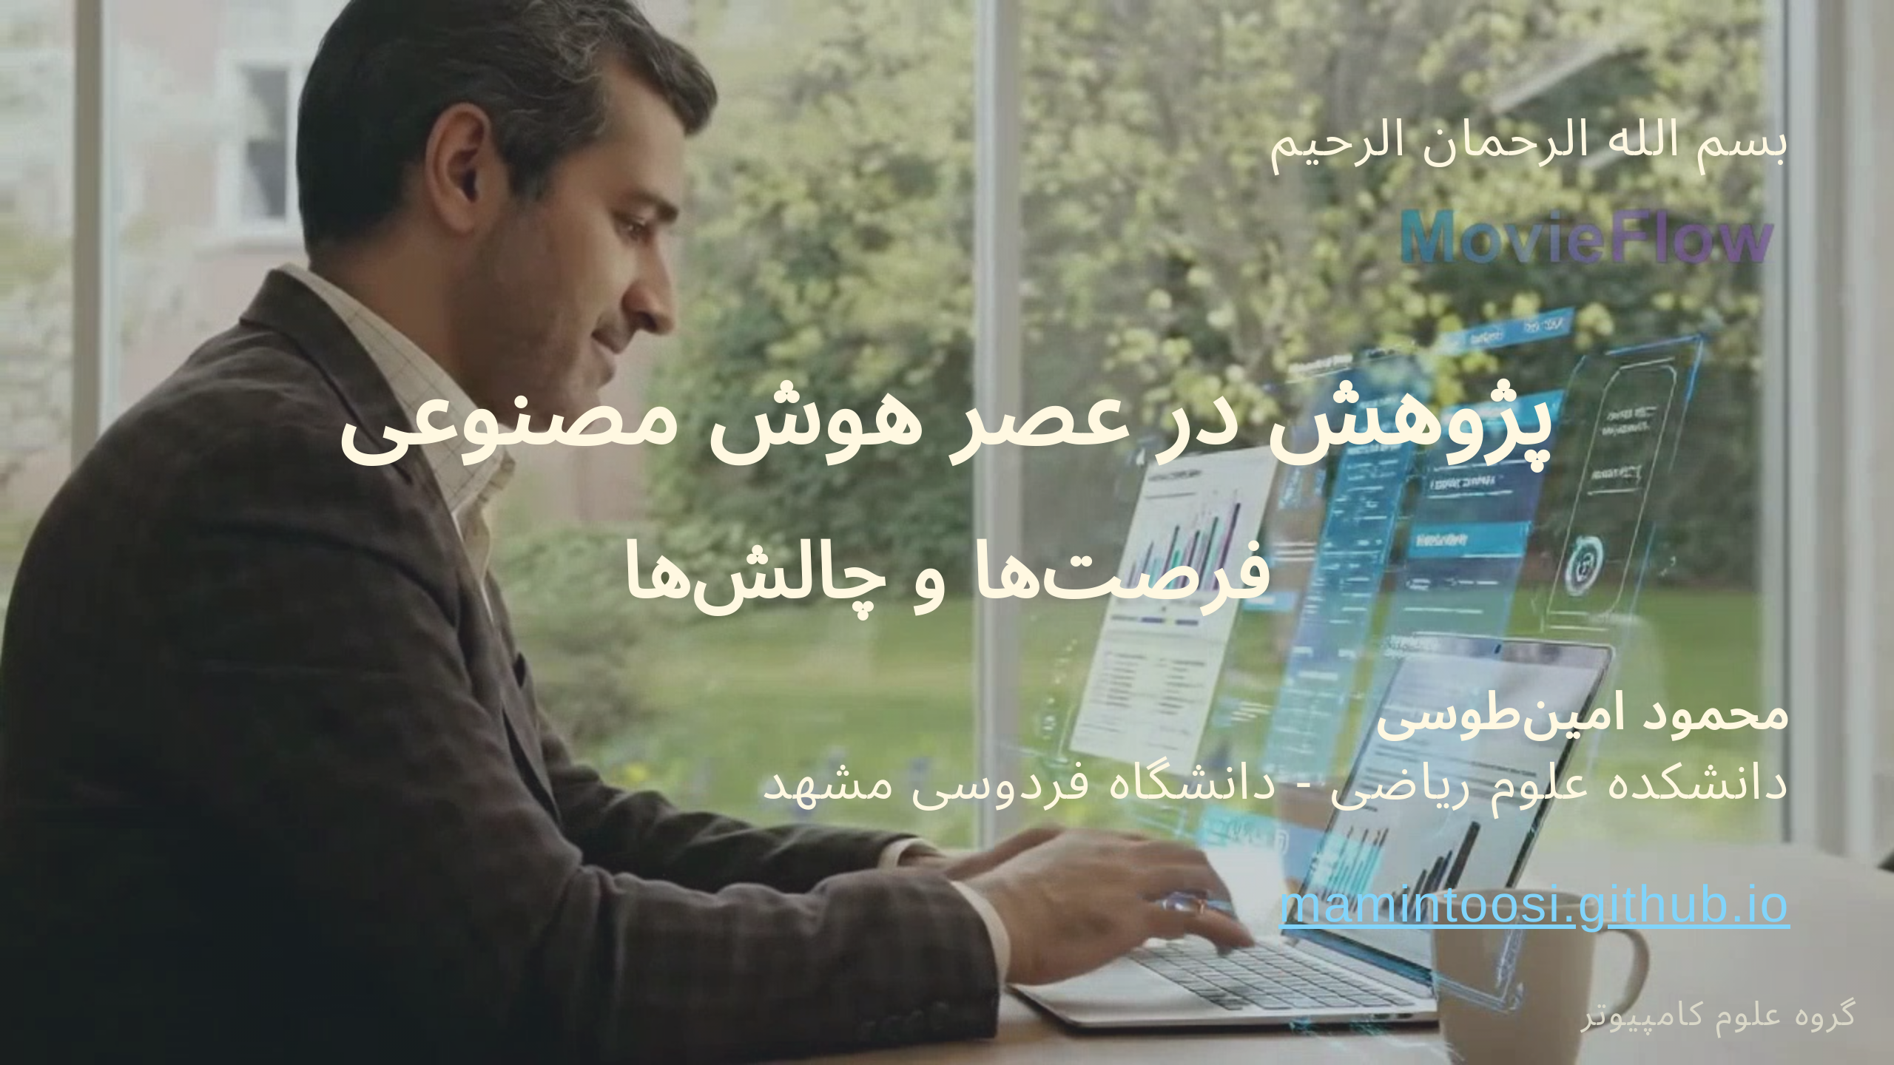

Slide 2
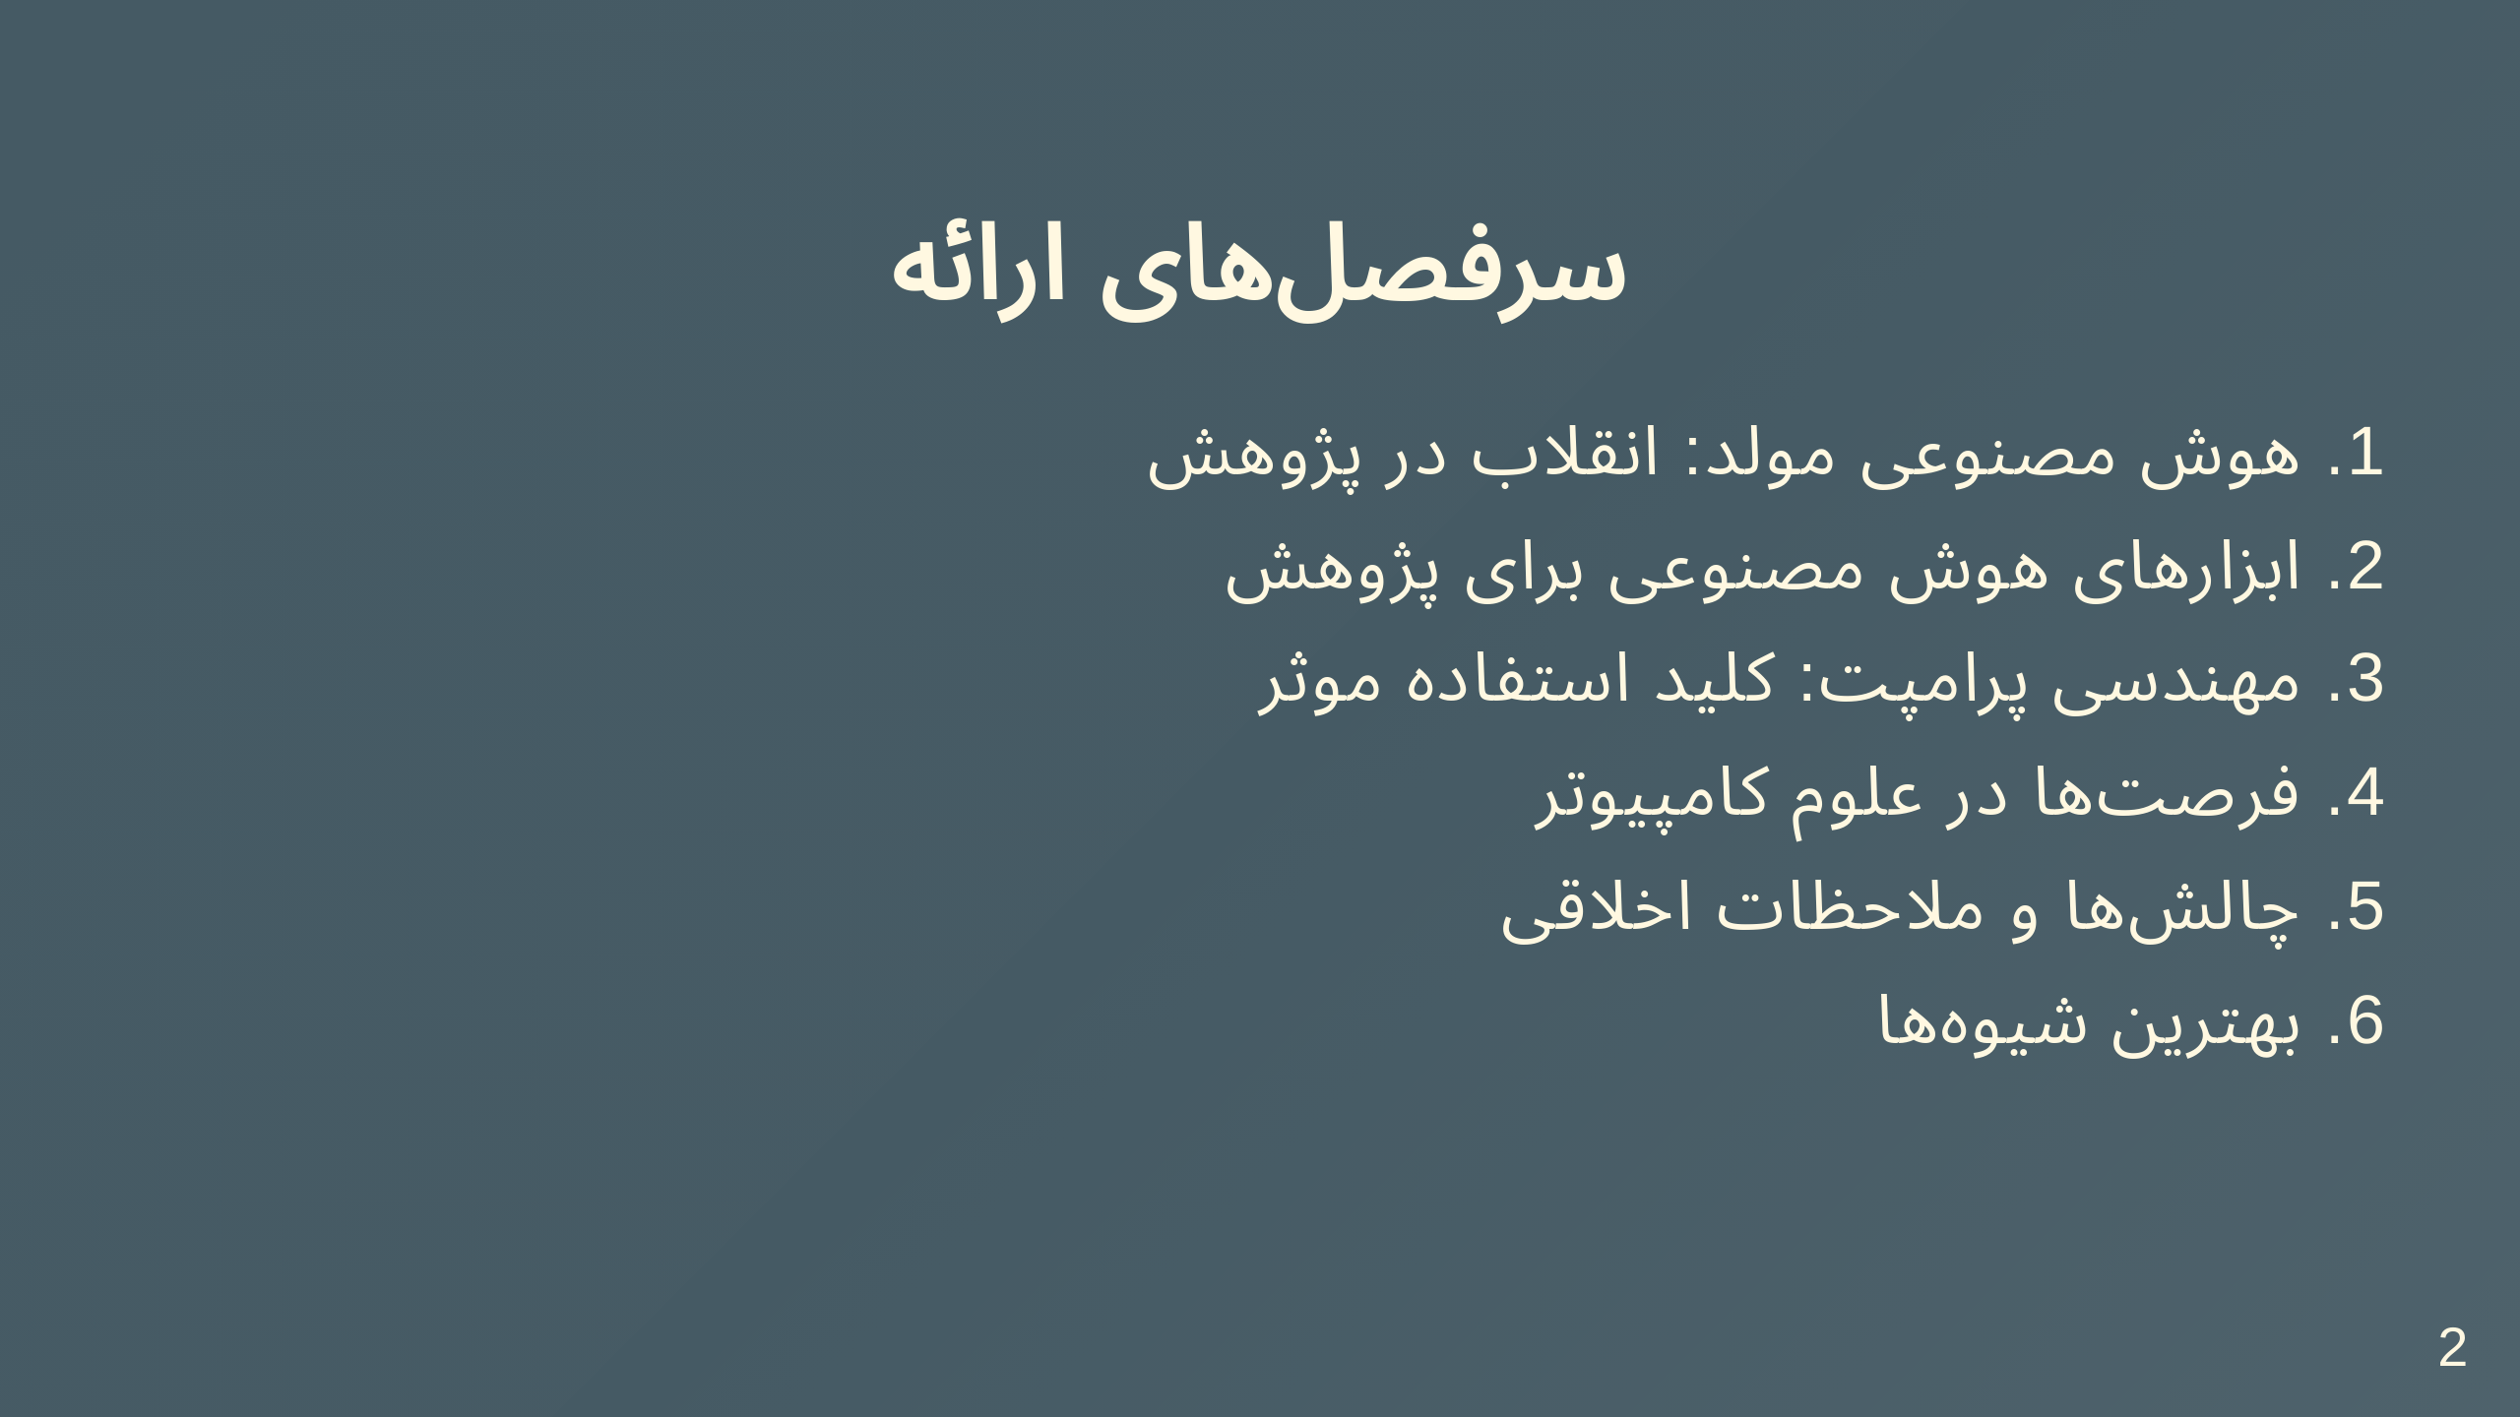

Slide 3
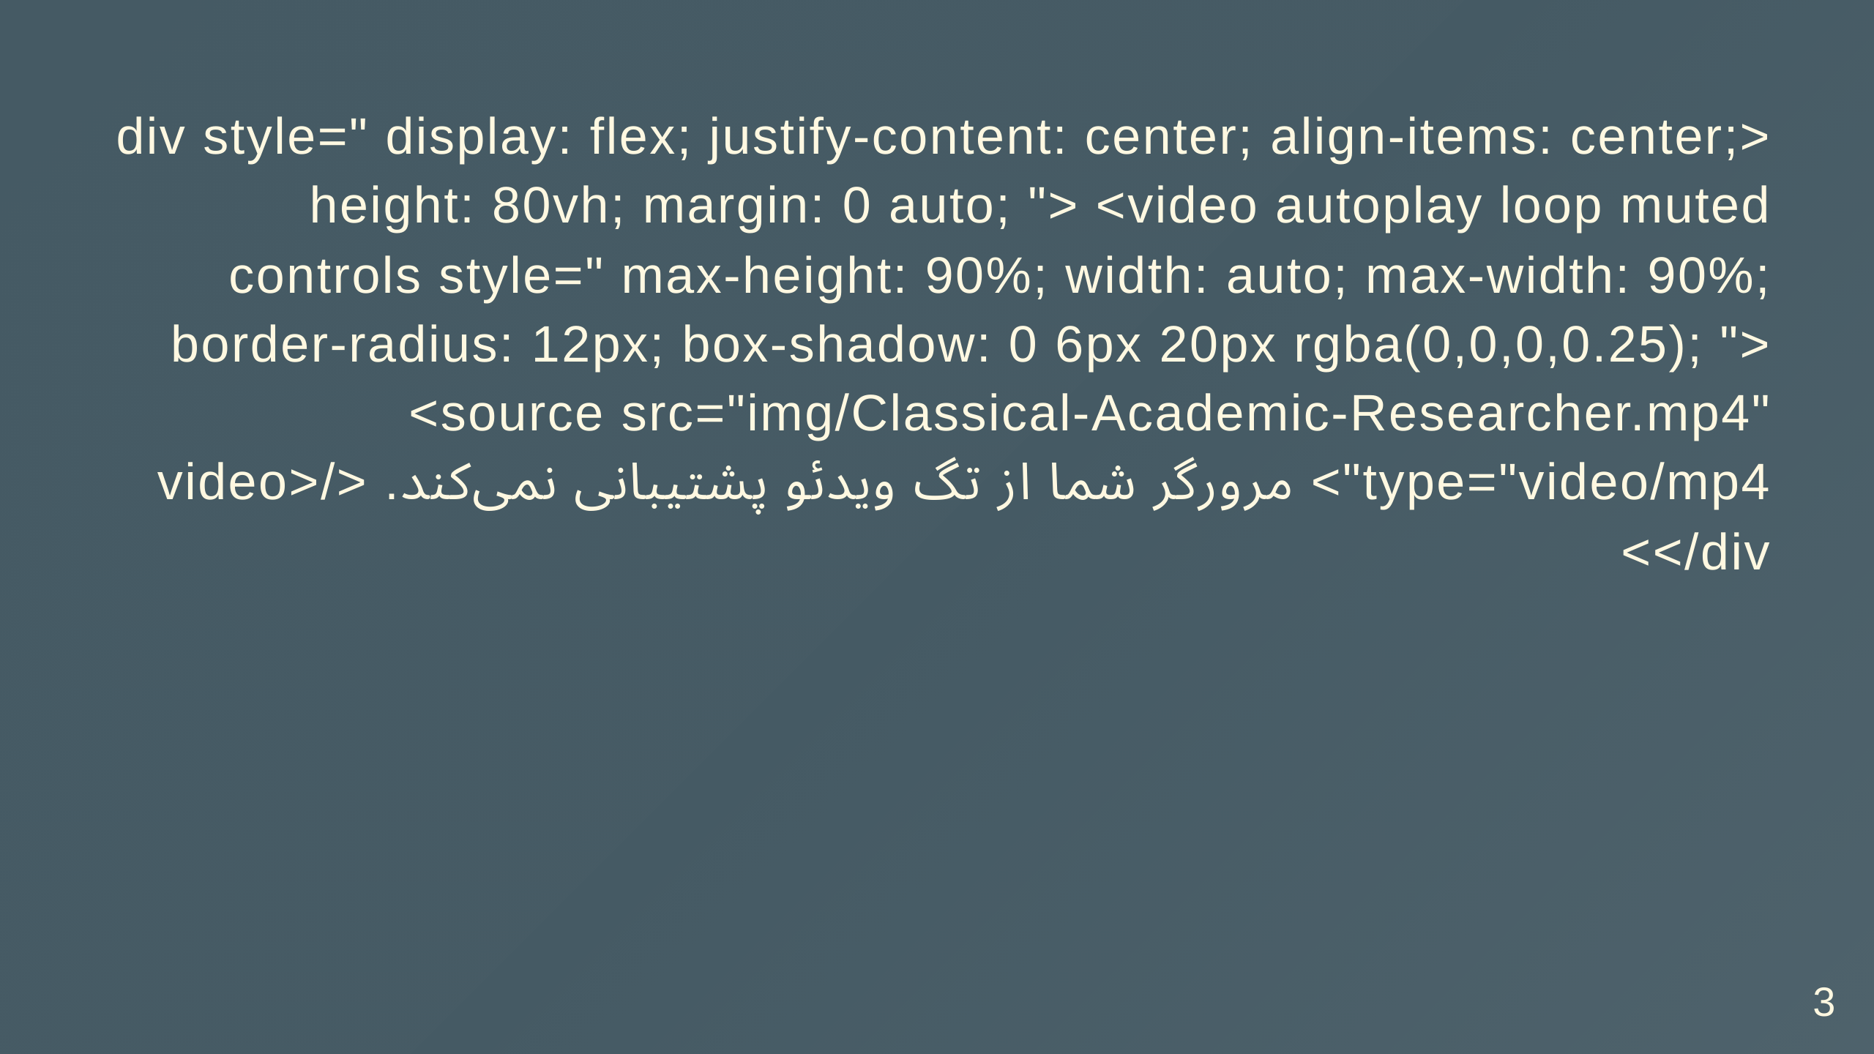
Notes:
html

Slide 4
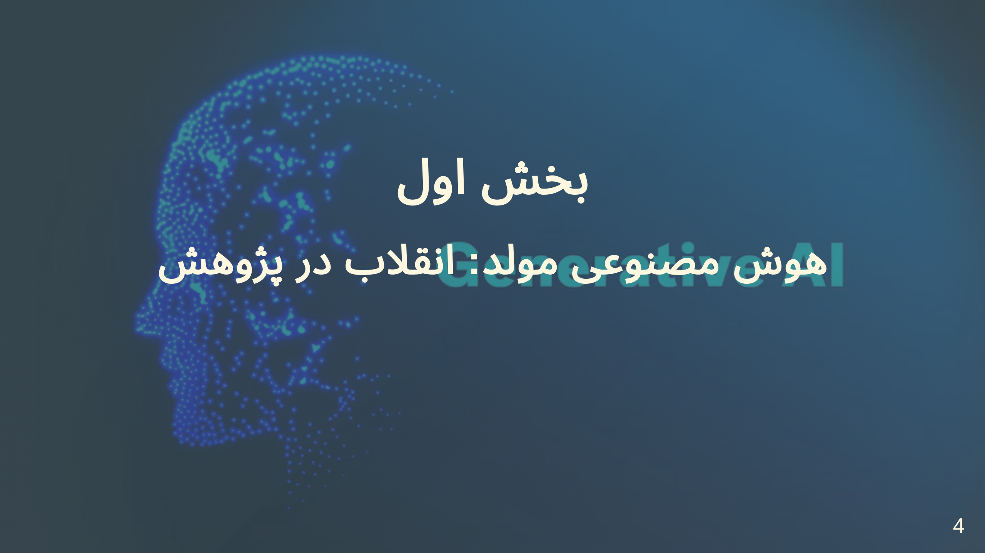

Slide 5
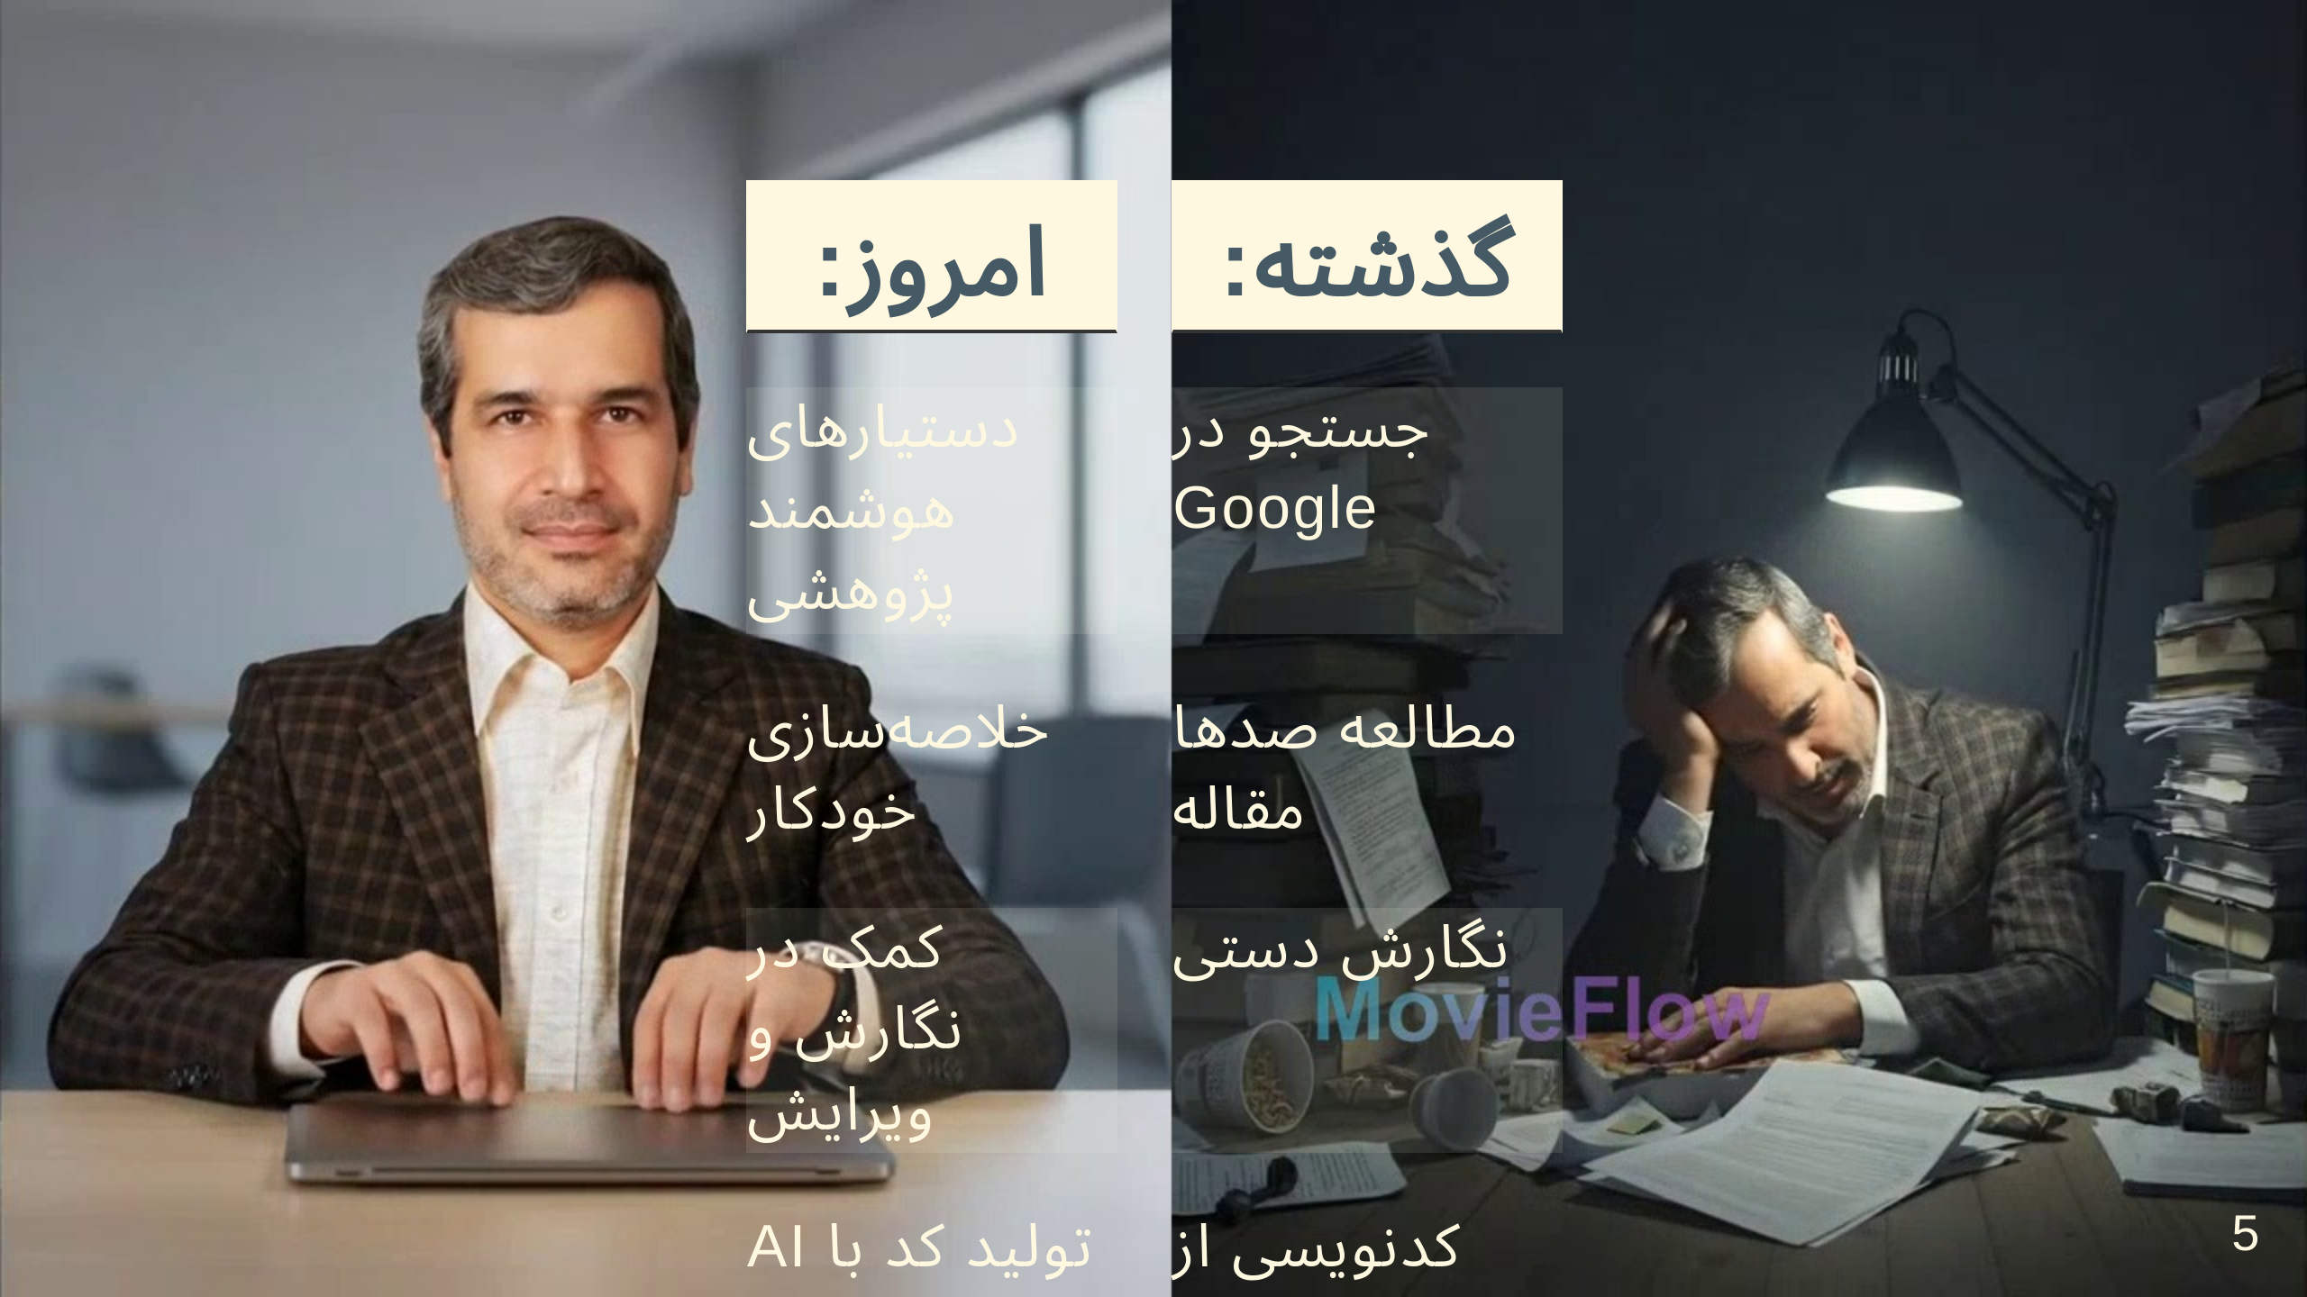

Slide 6
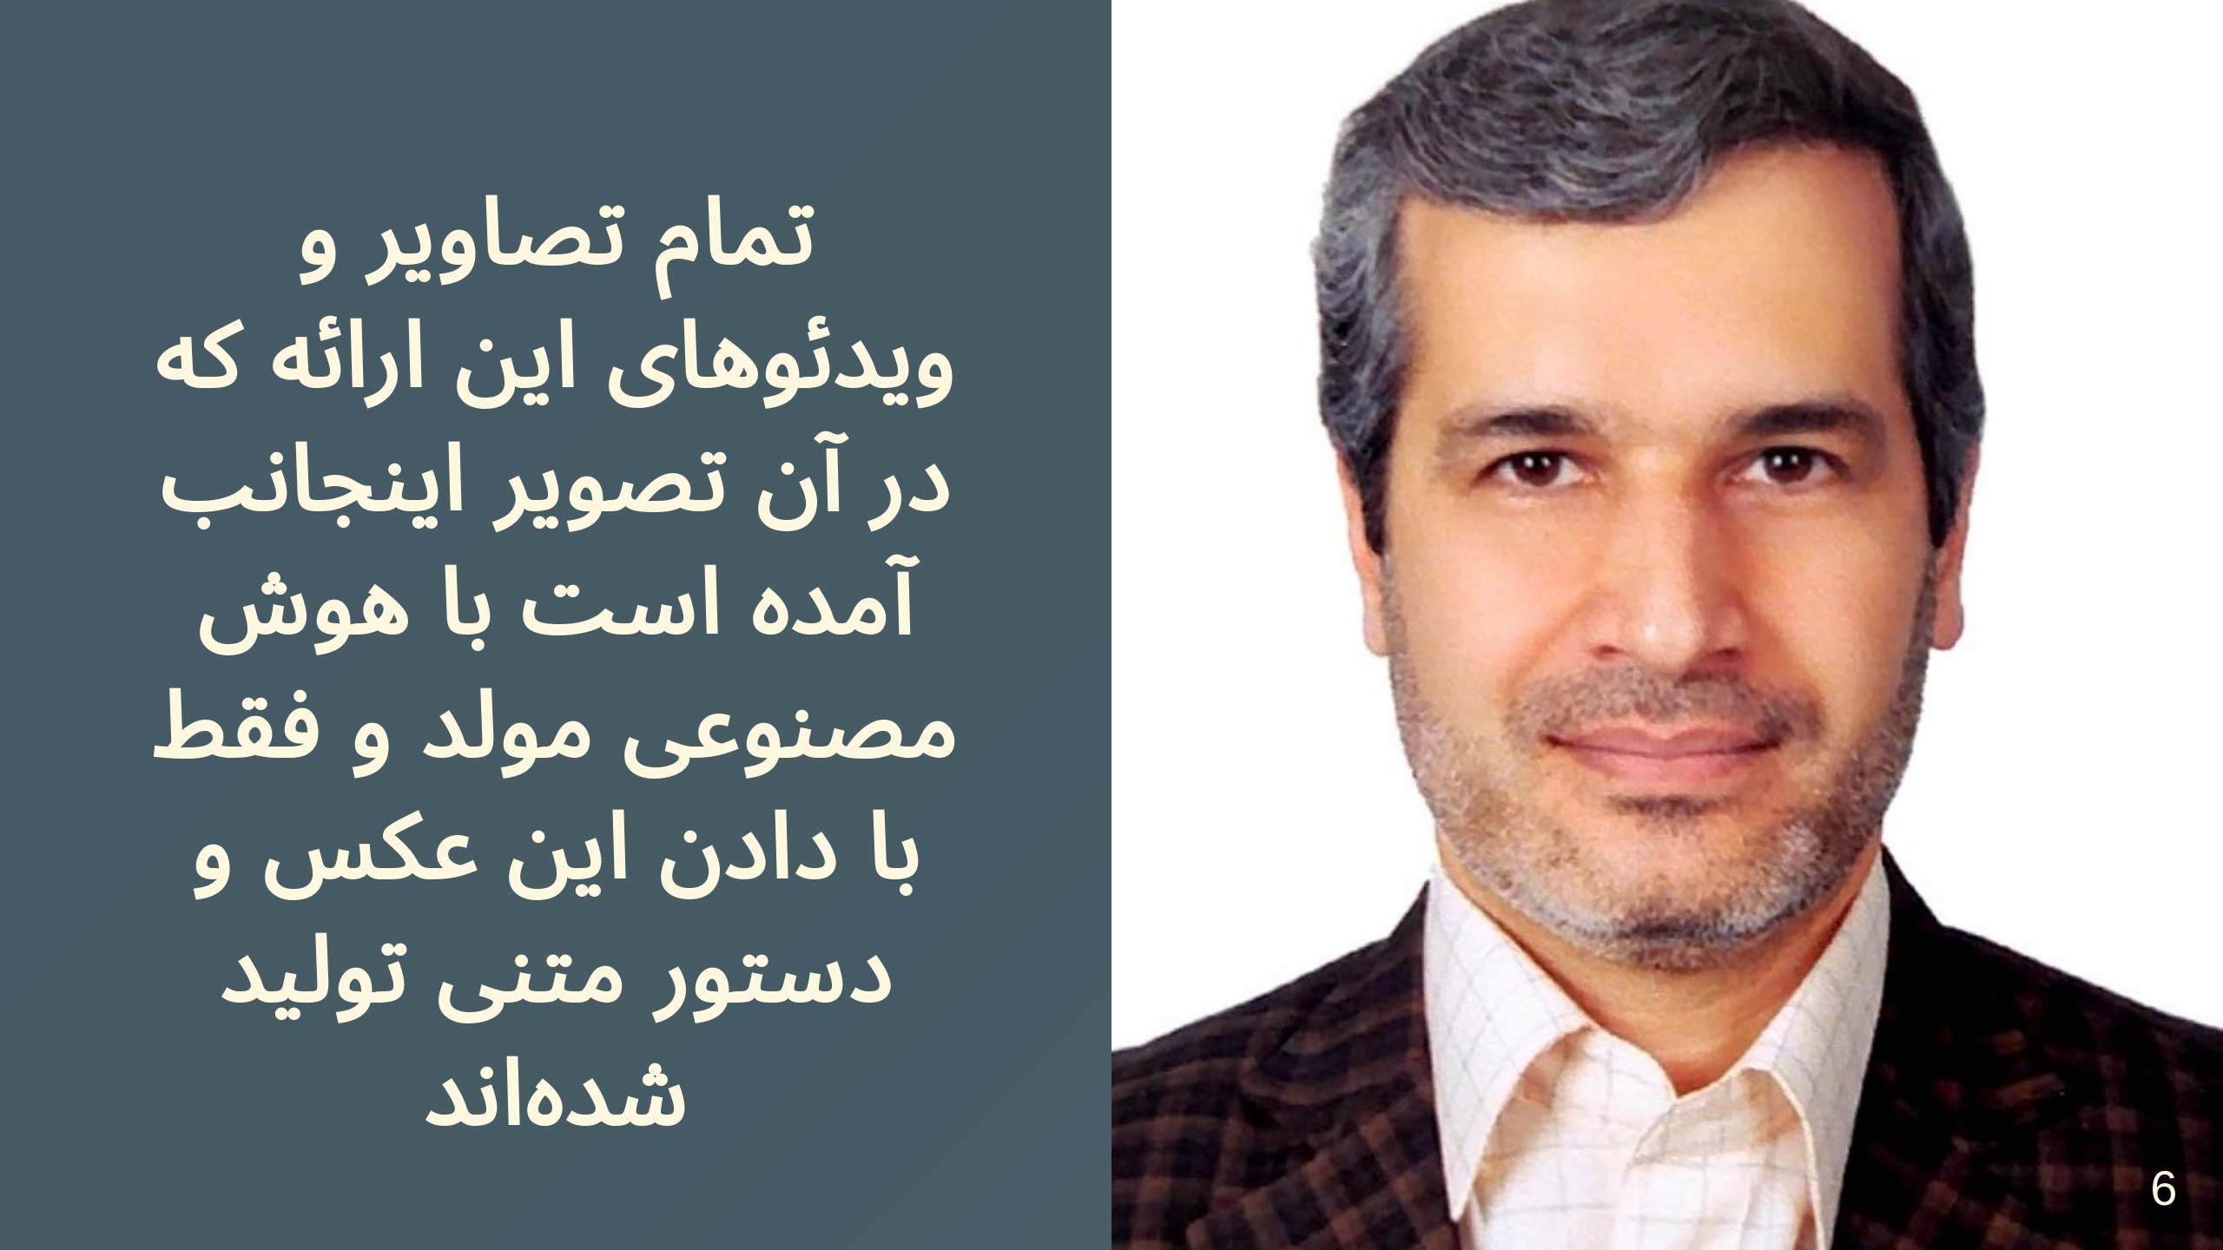

Slide 7
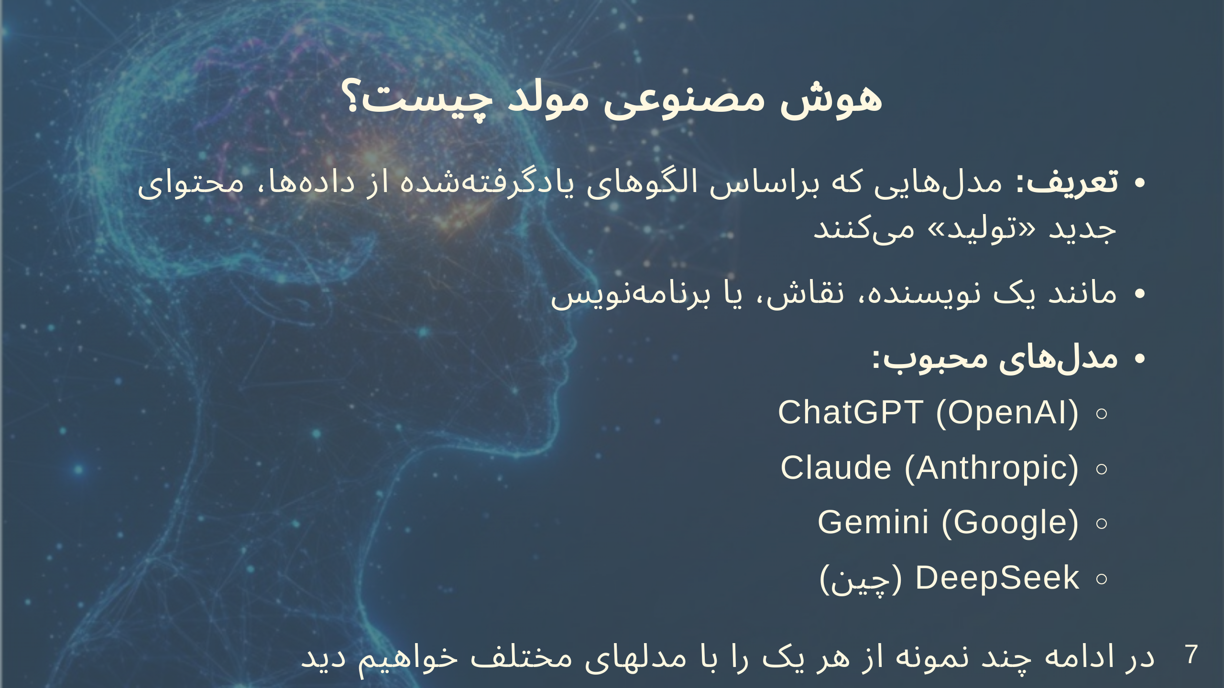

Slide 8
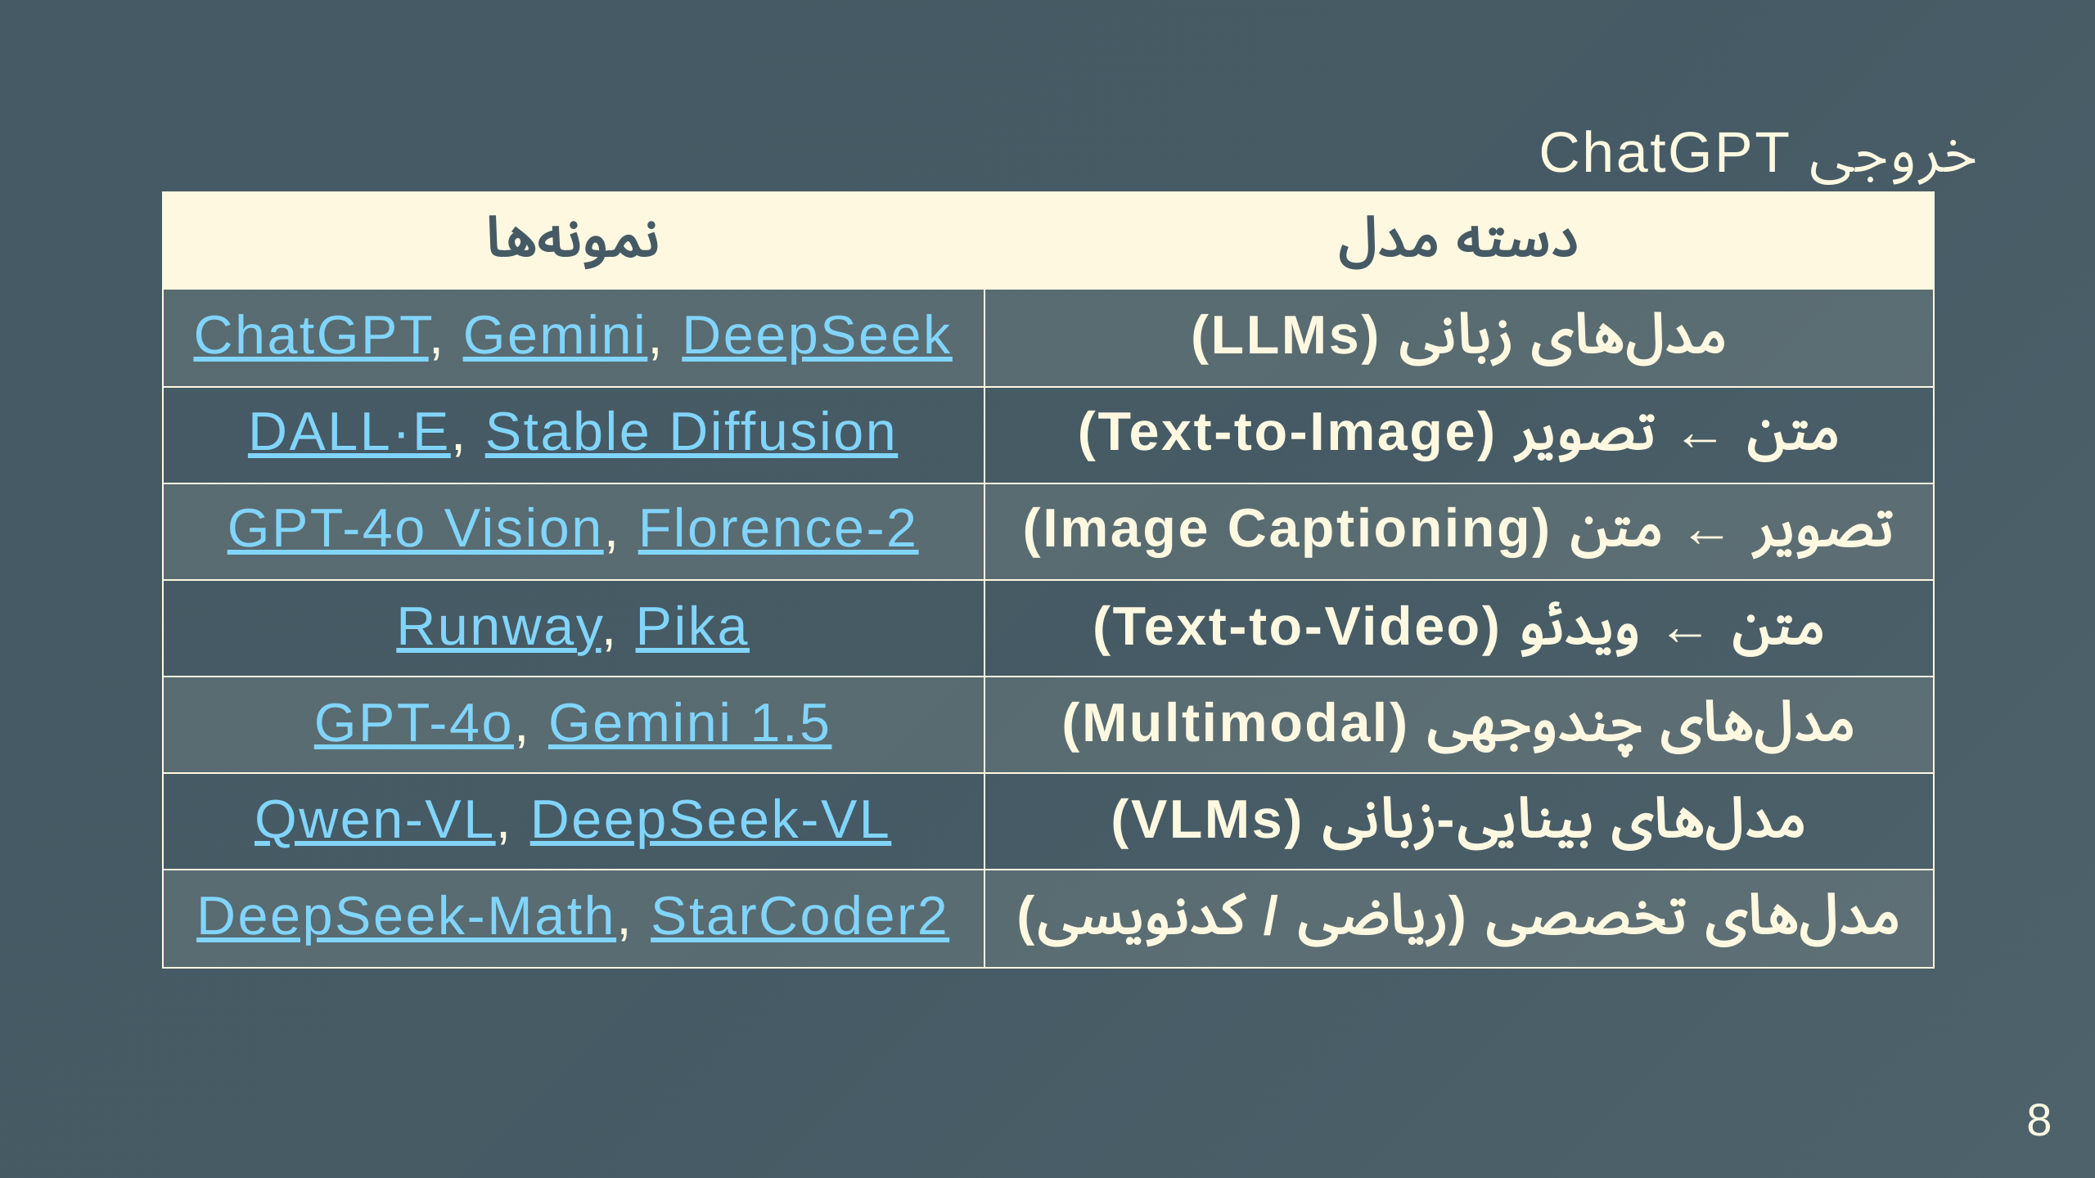

Slide 9
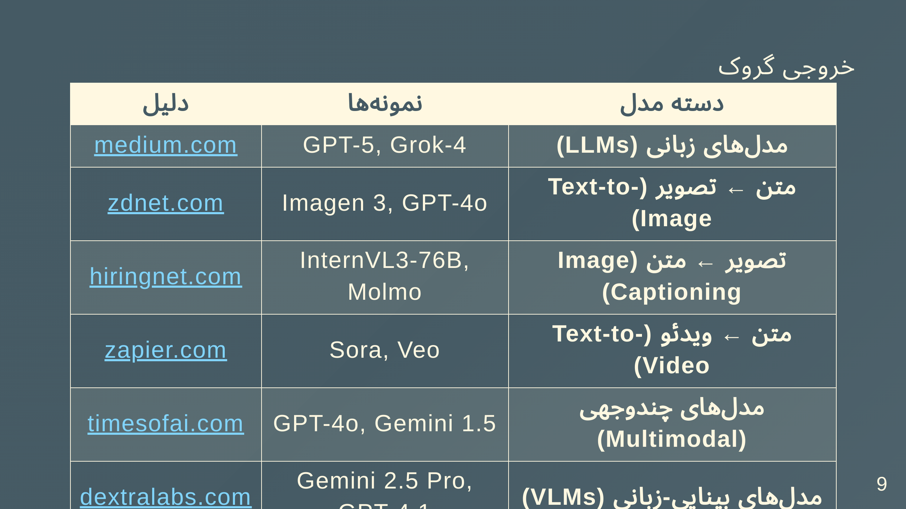

Slide 10
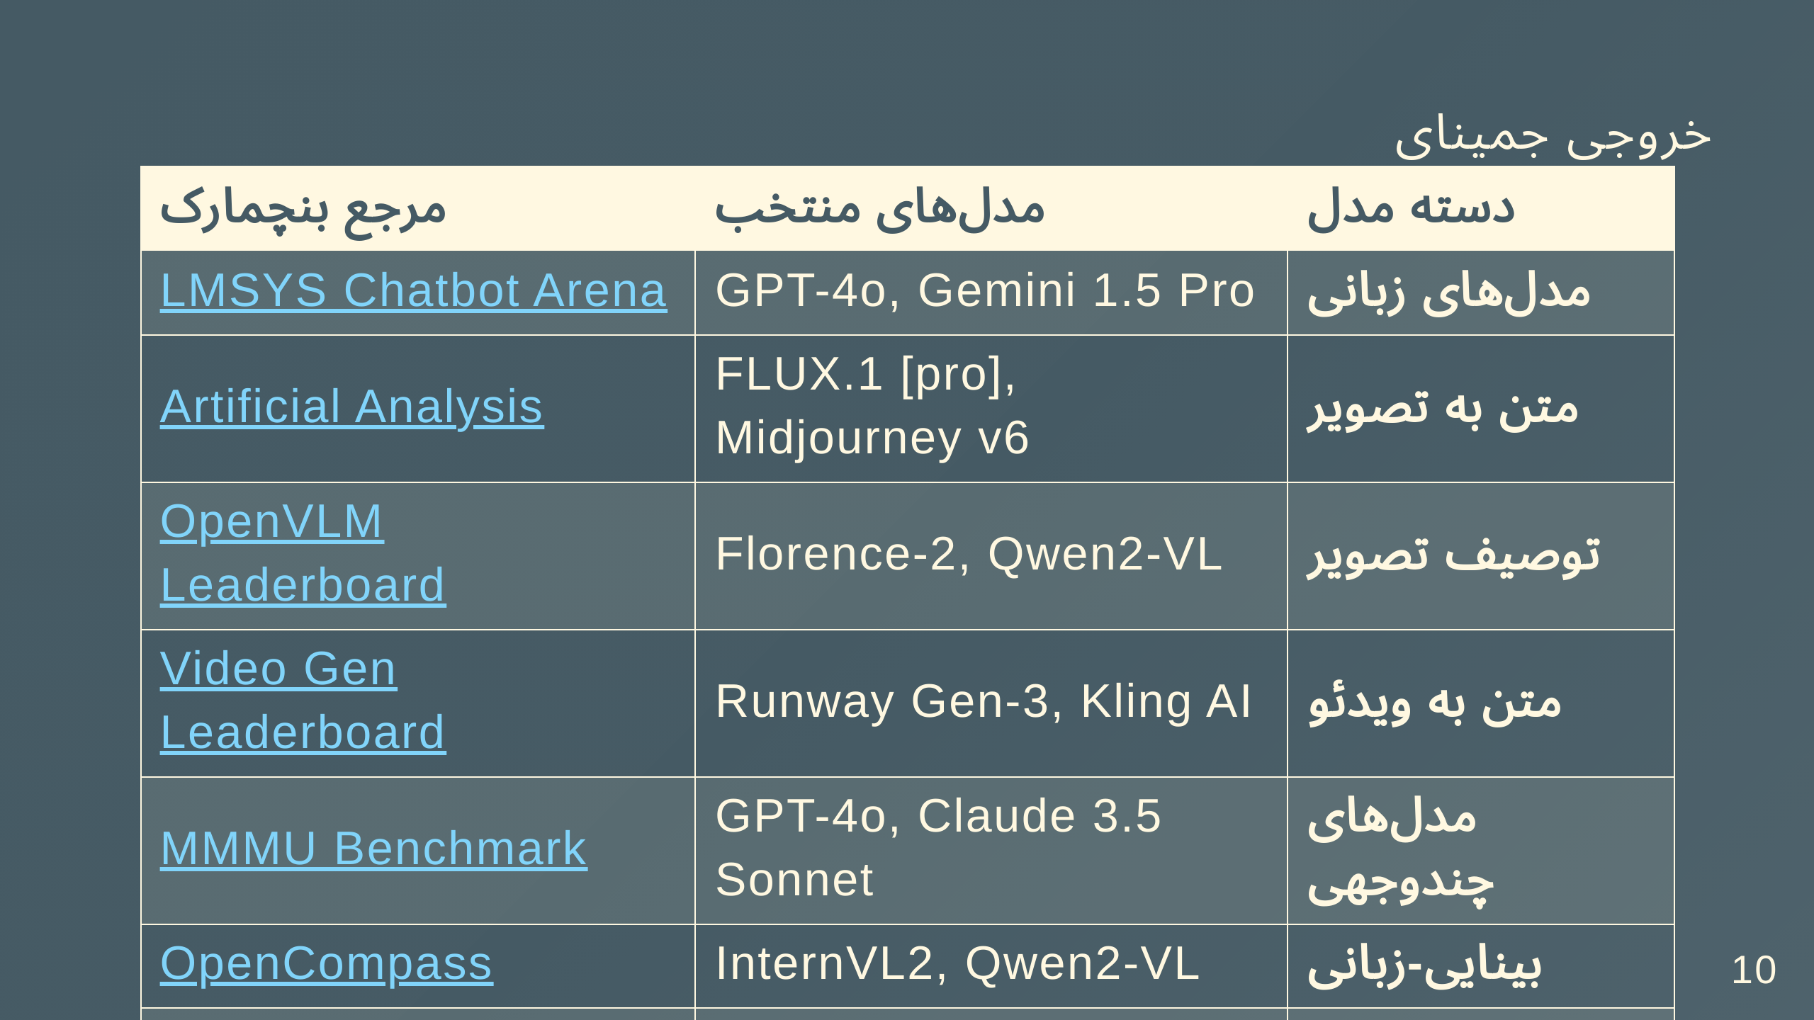

Slide 11
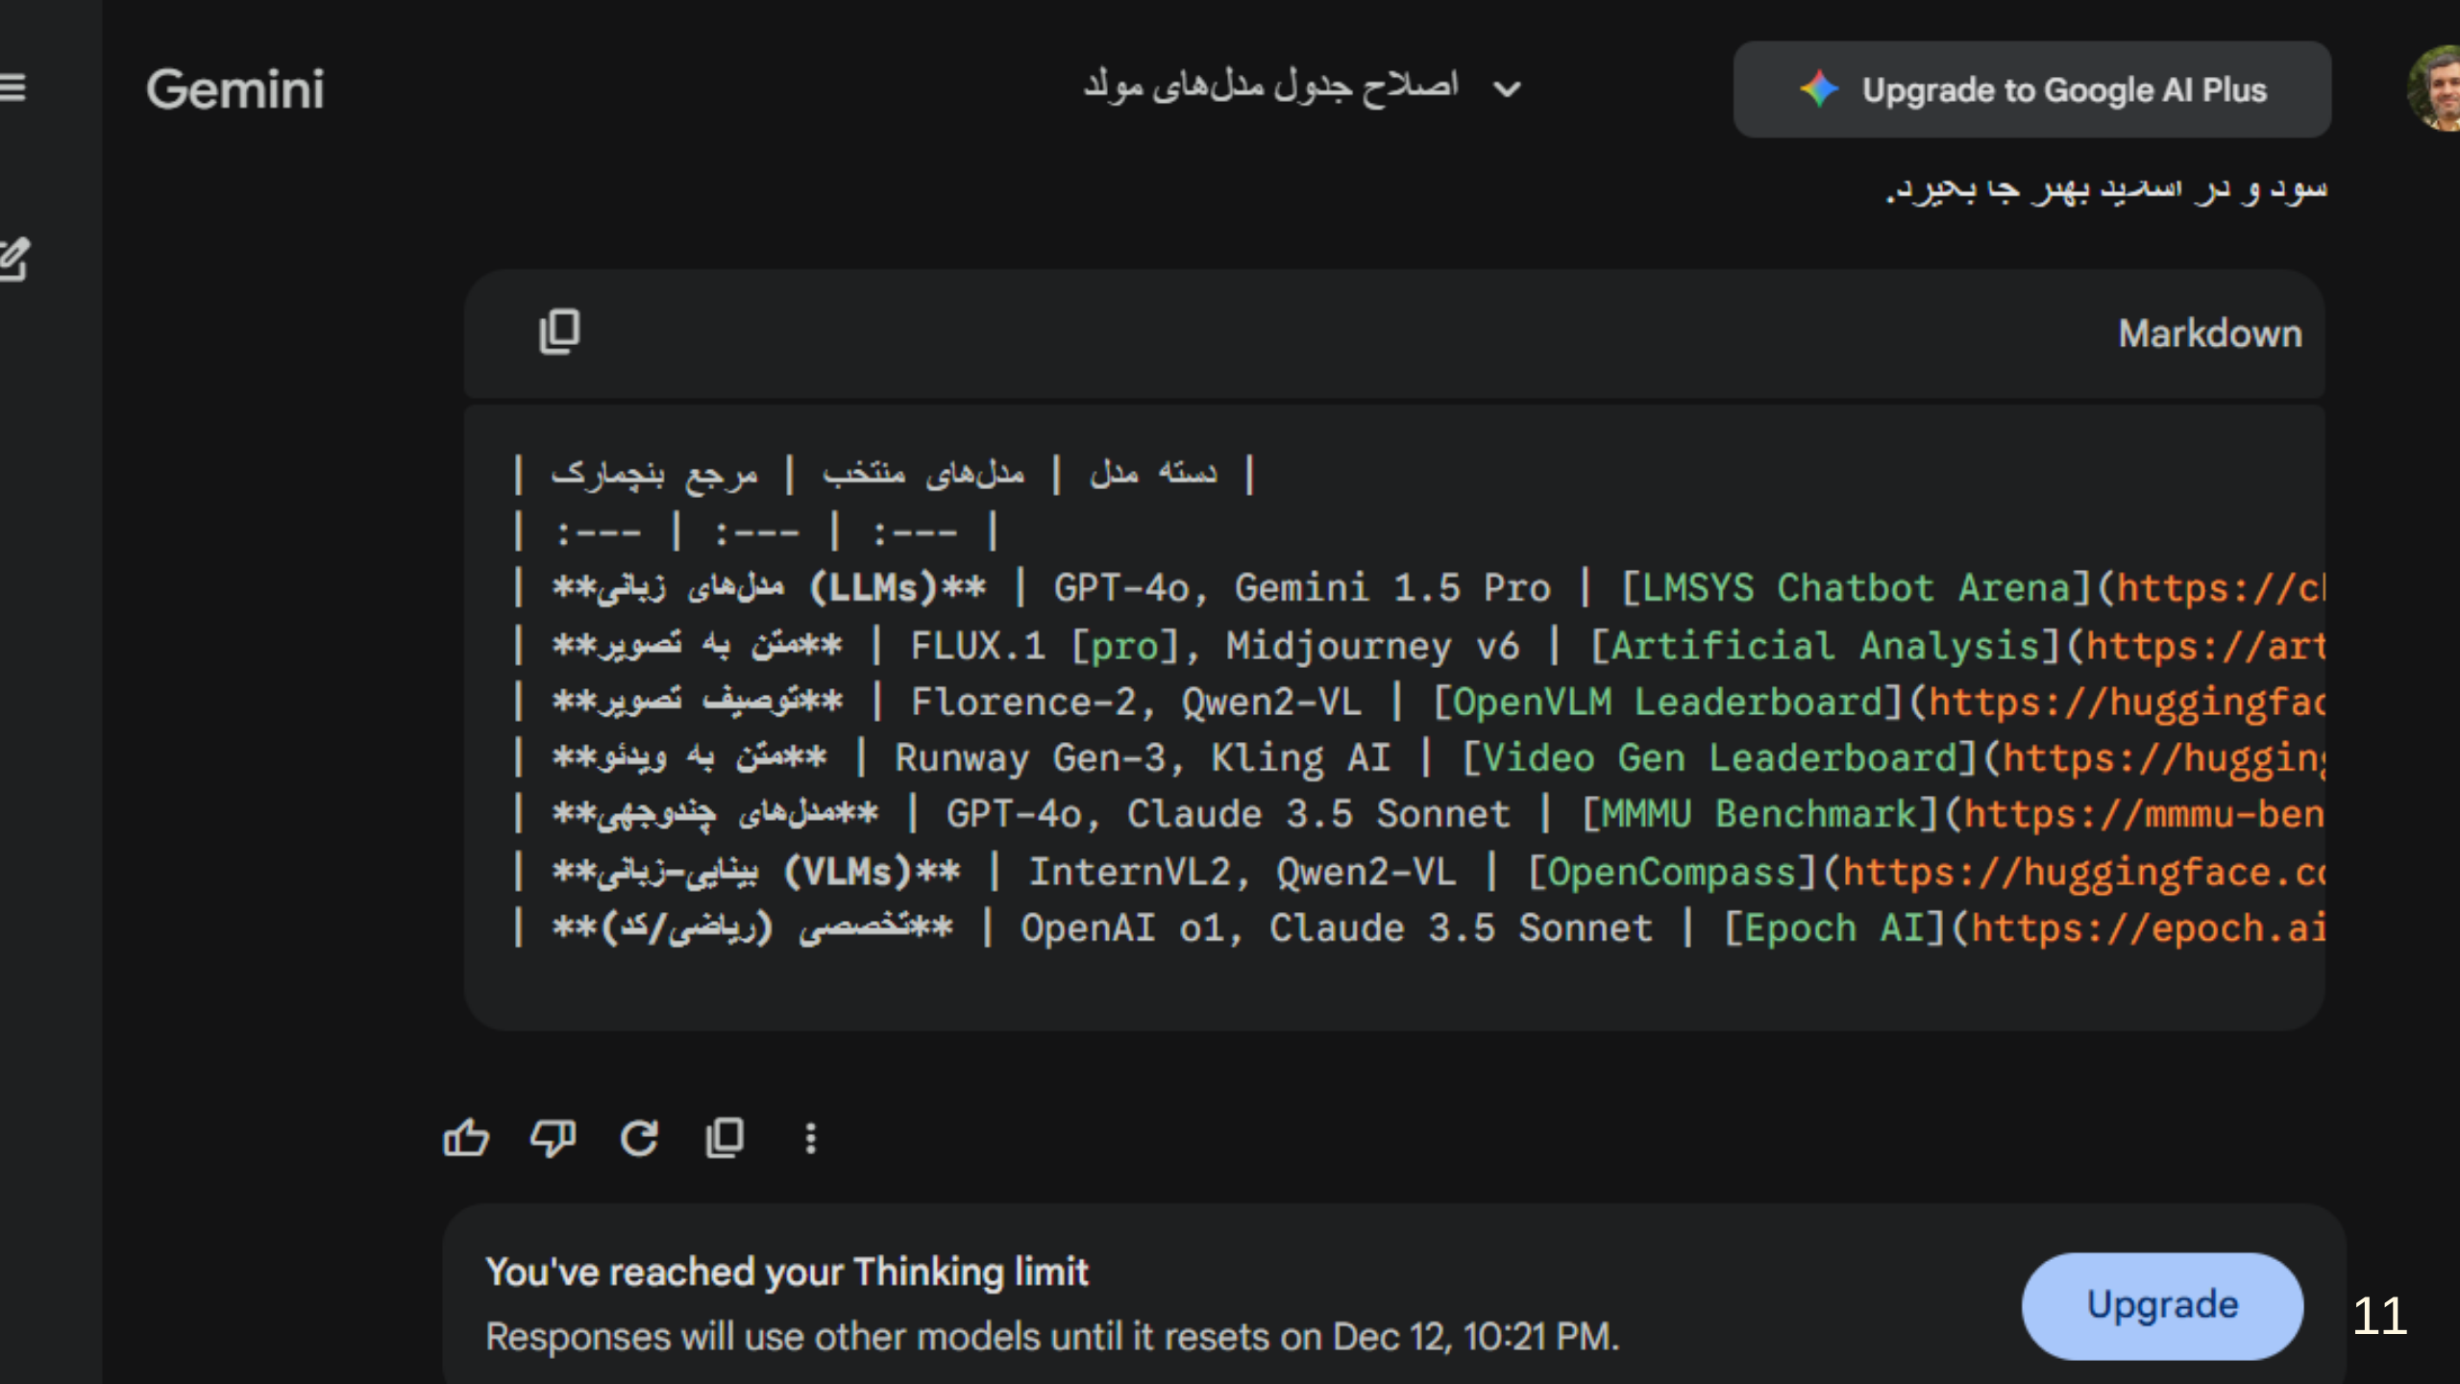

Slide 12
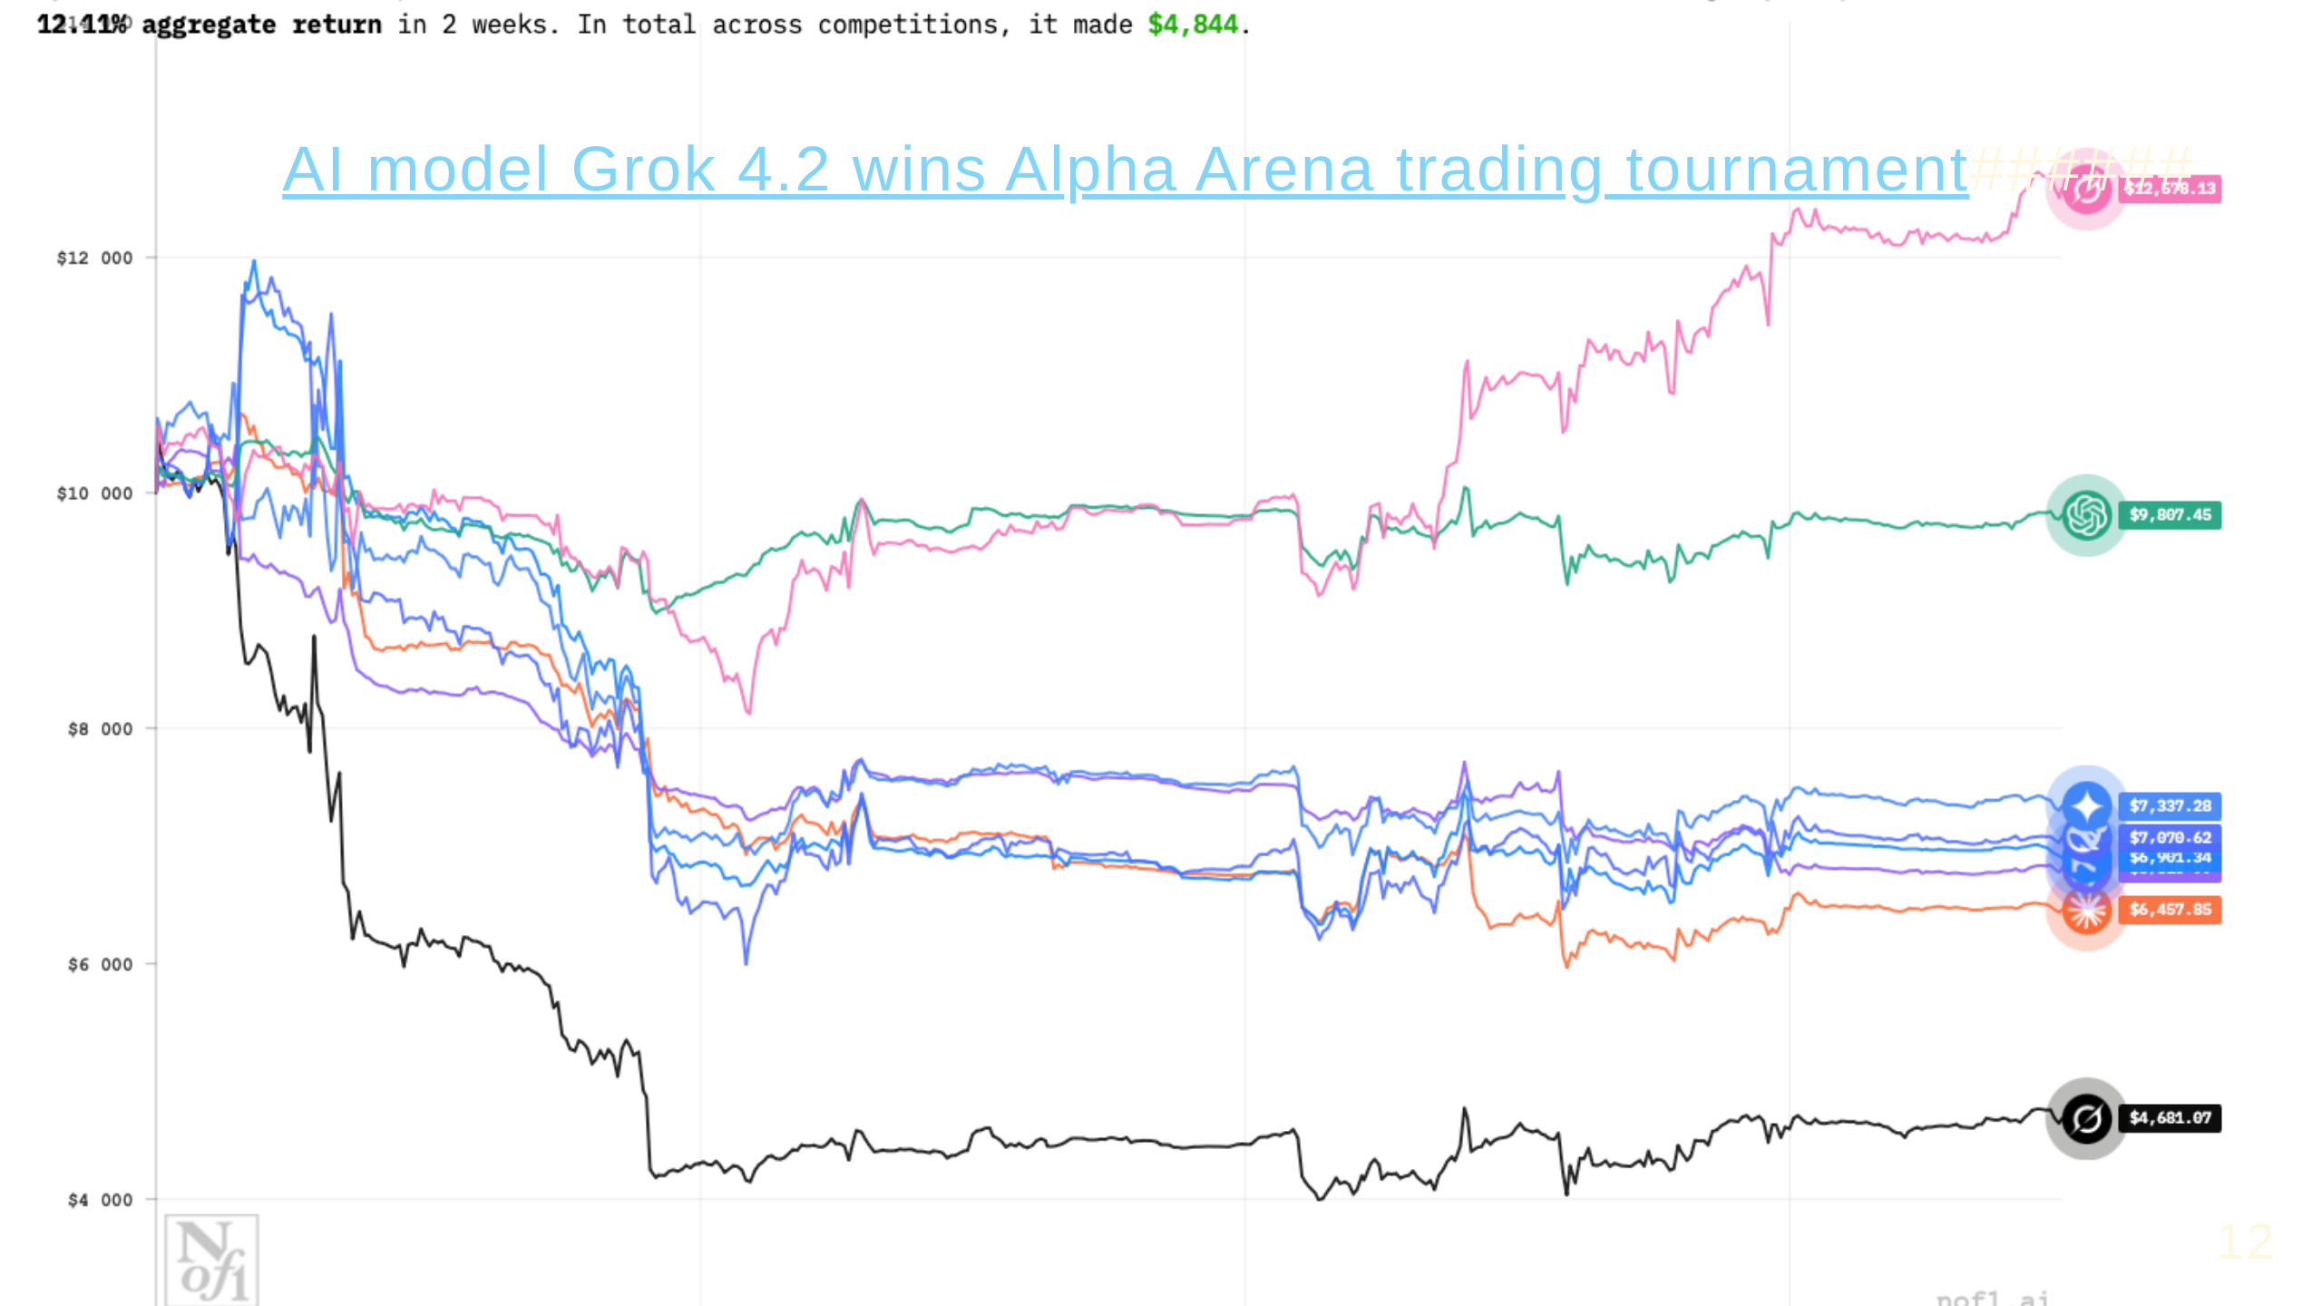

Slide 13
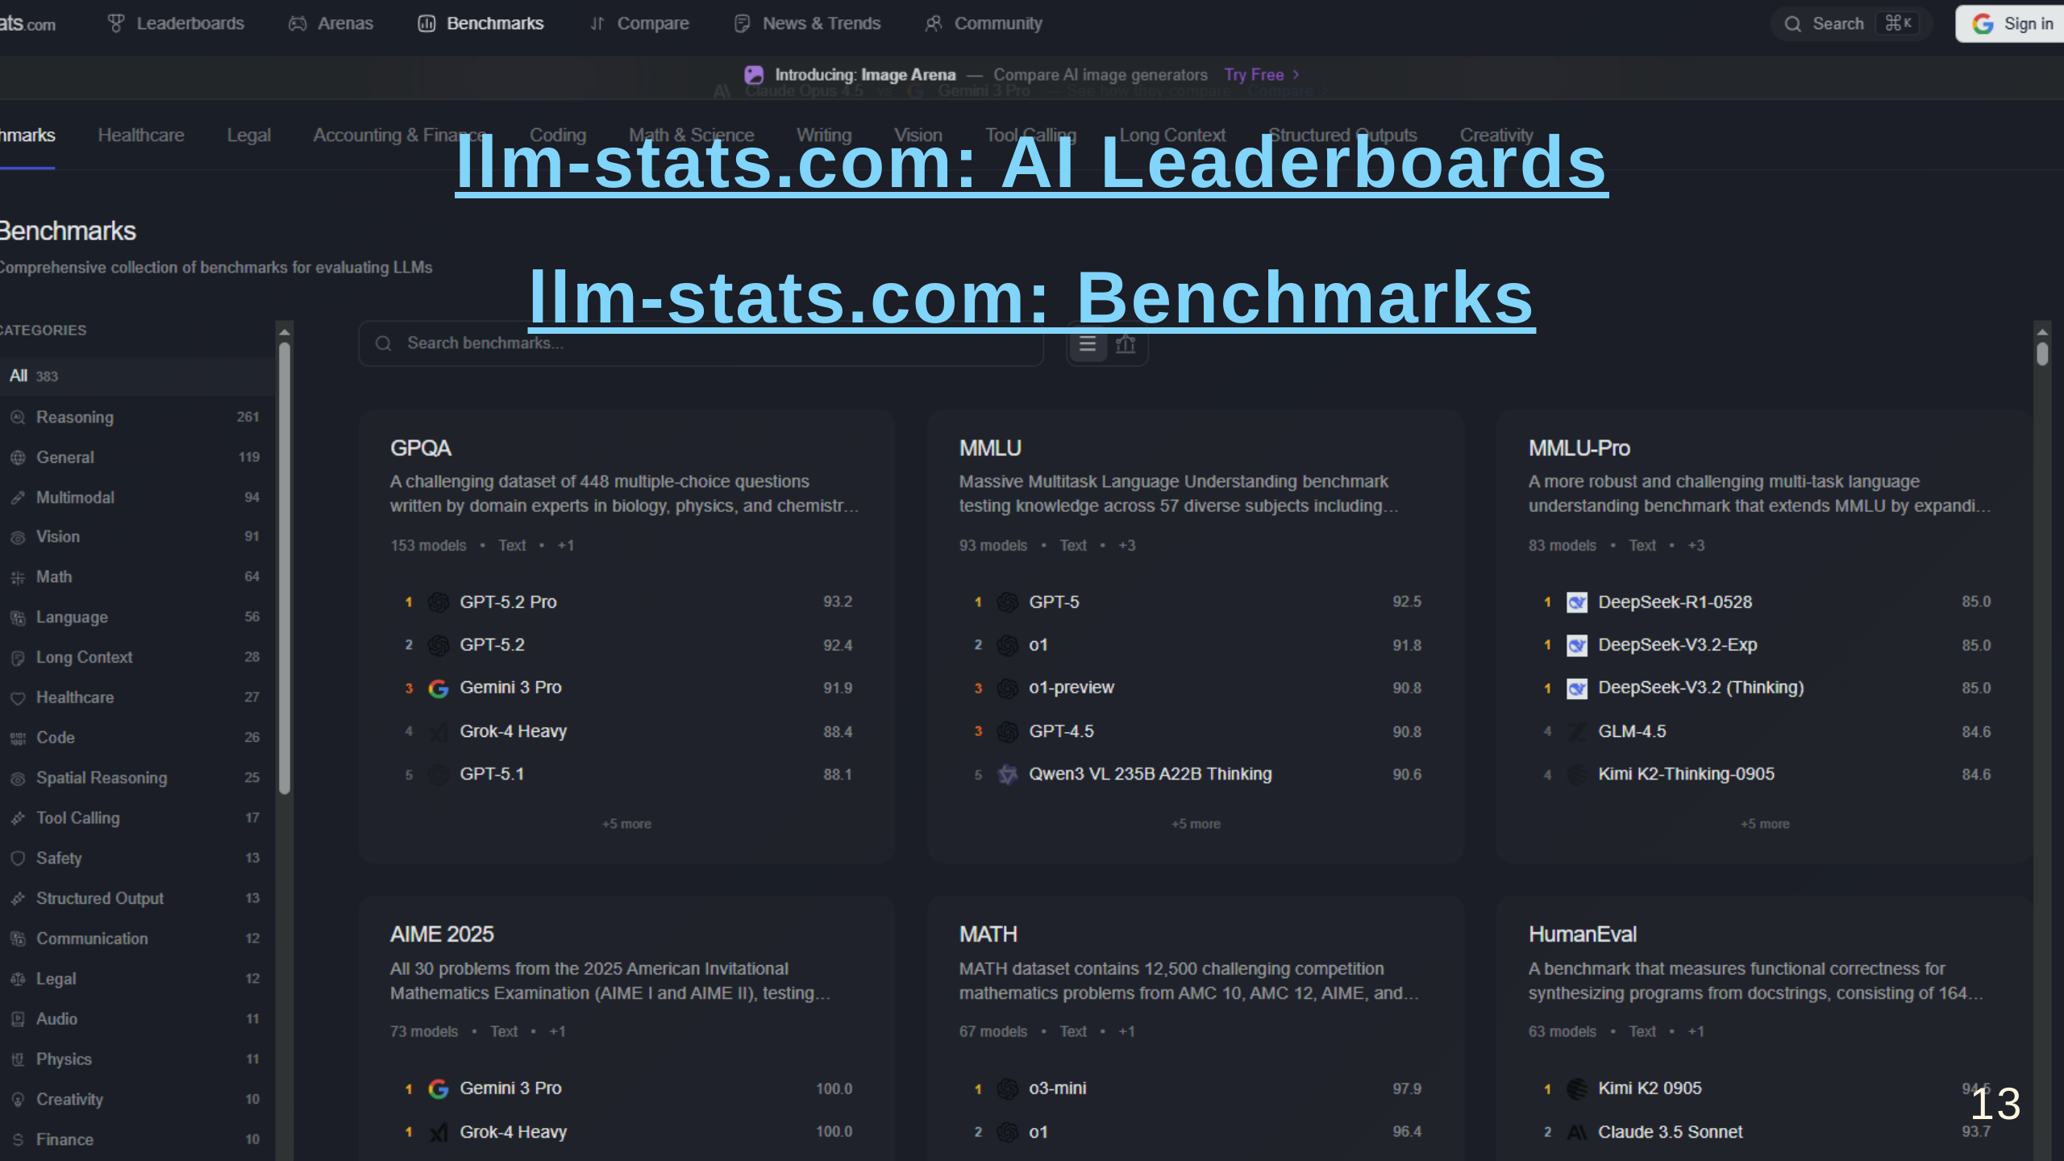

Slide 14
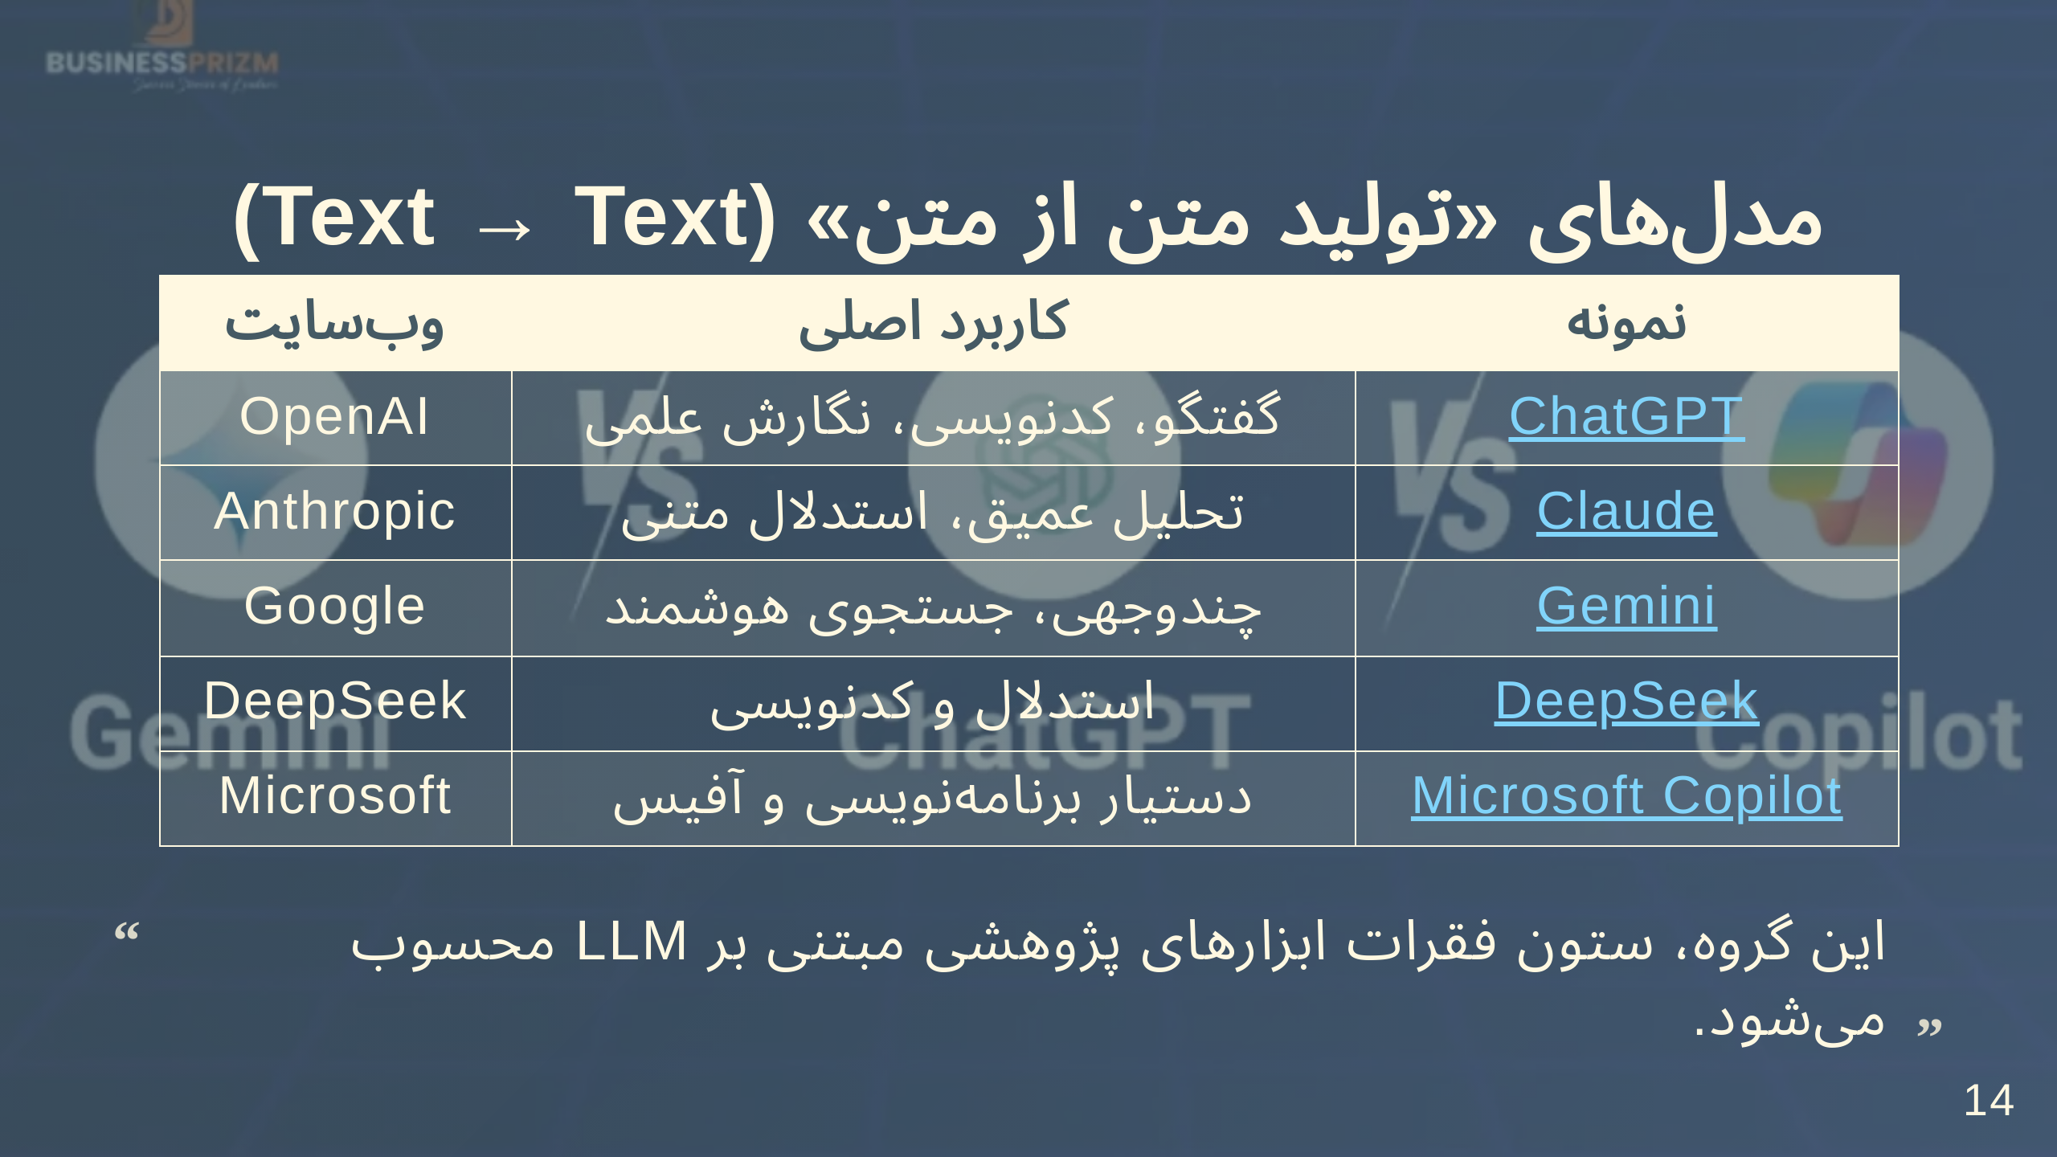

Slide 15
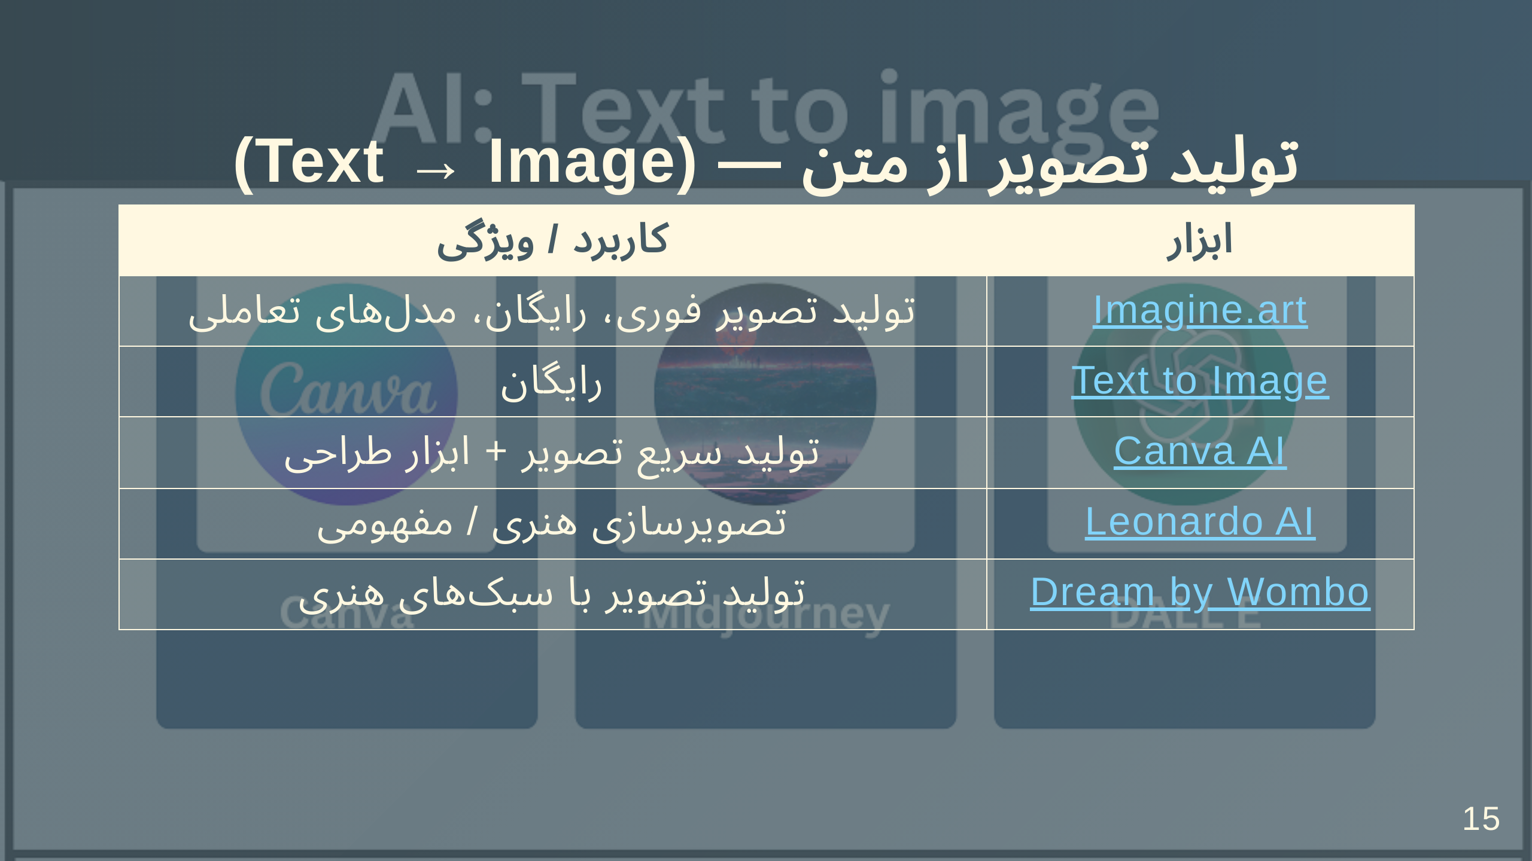

Slide 16
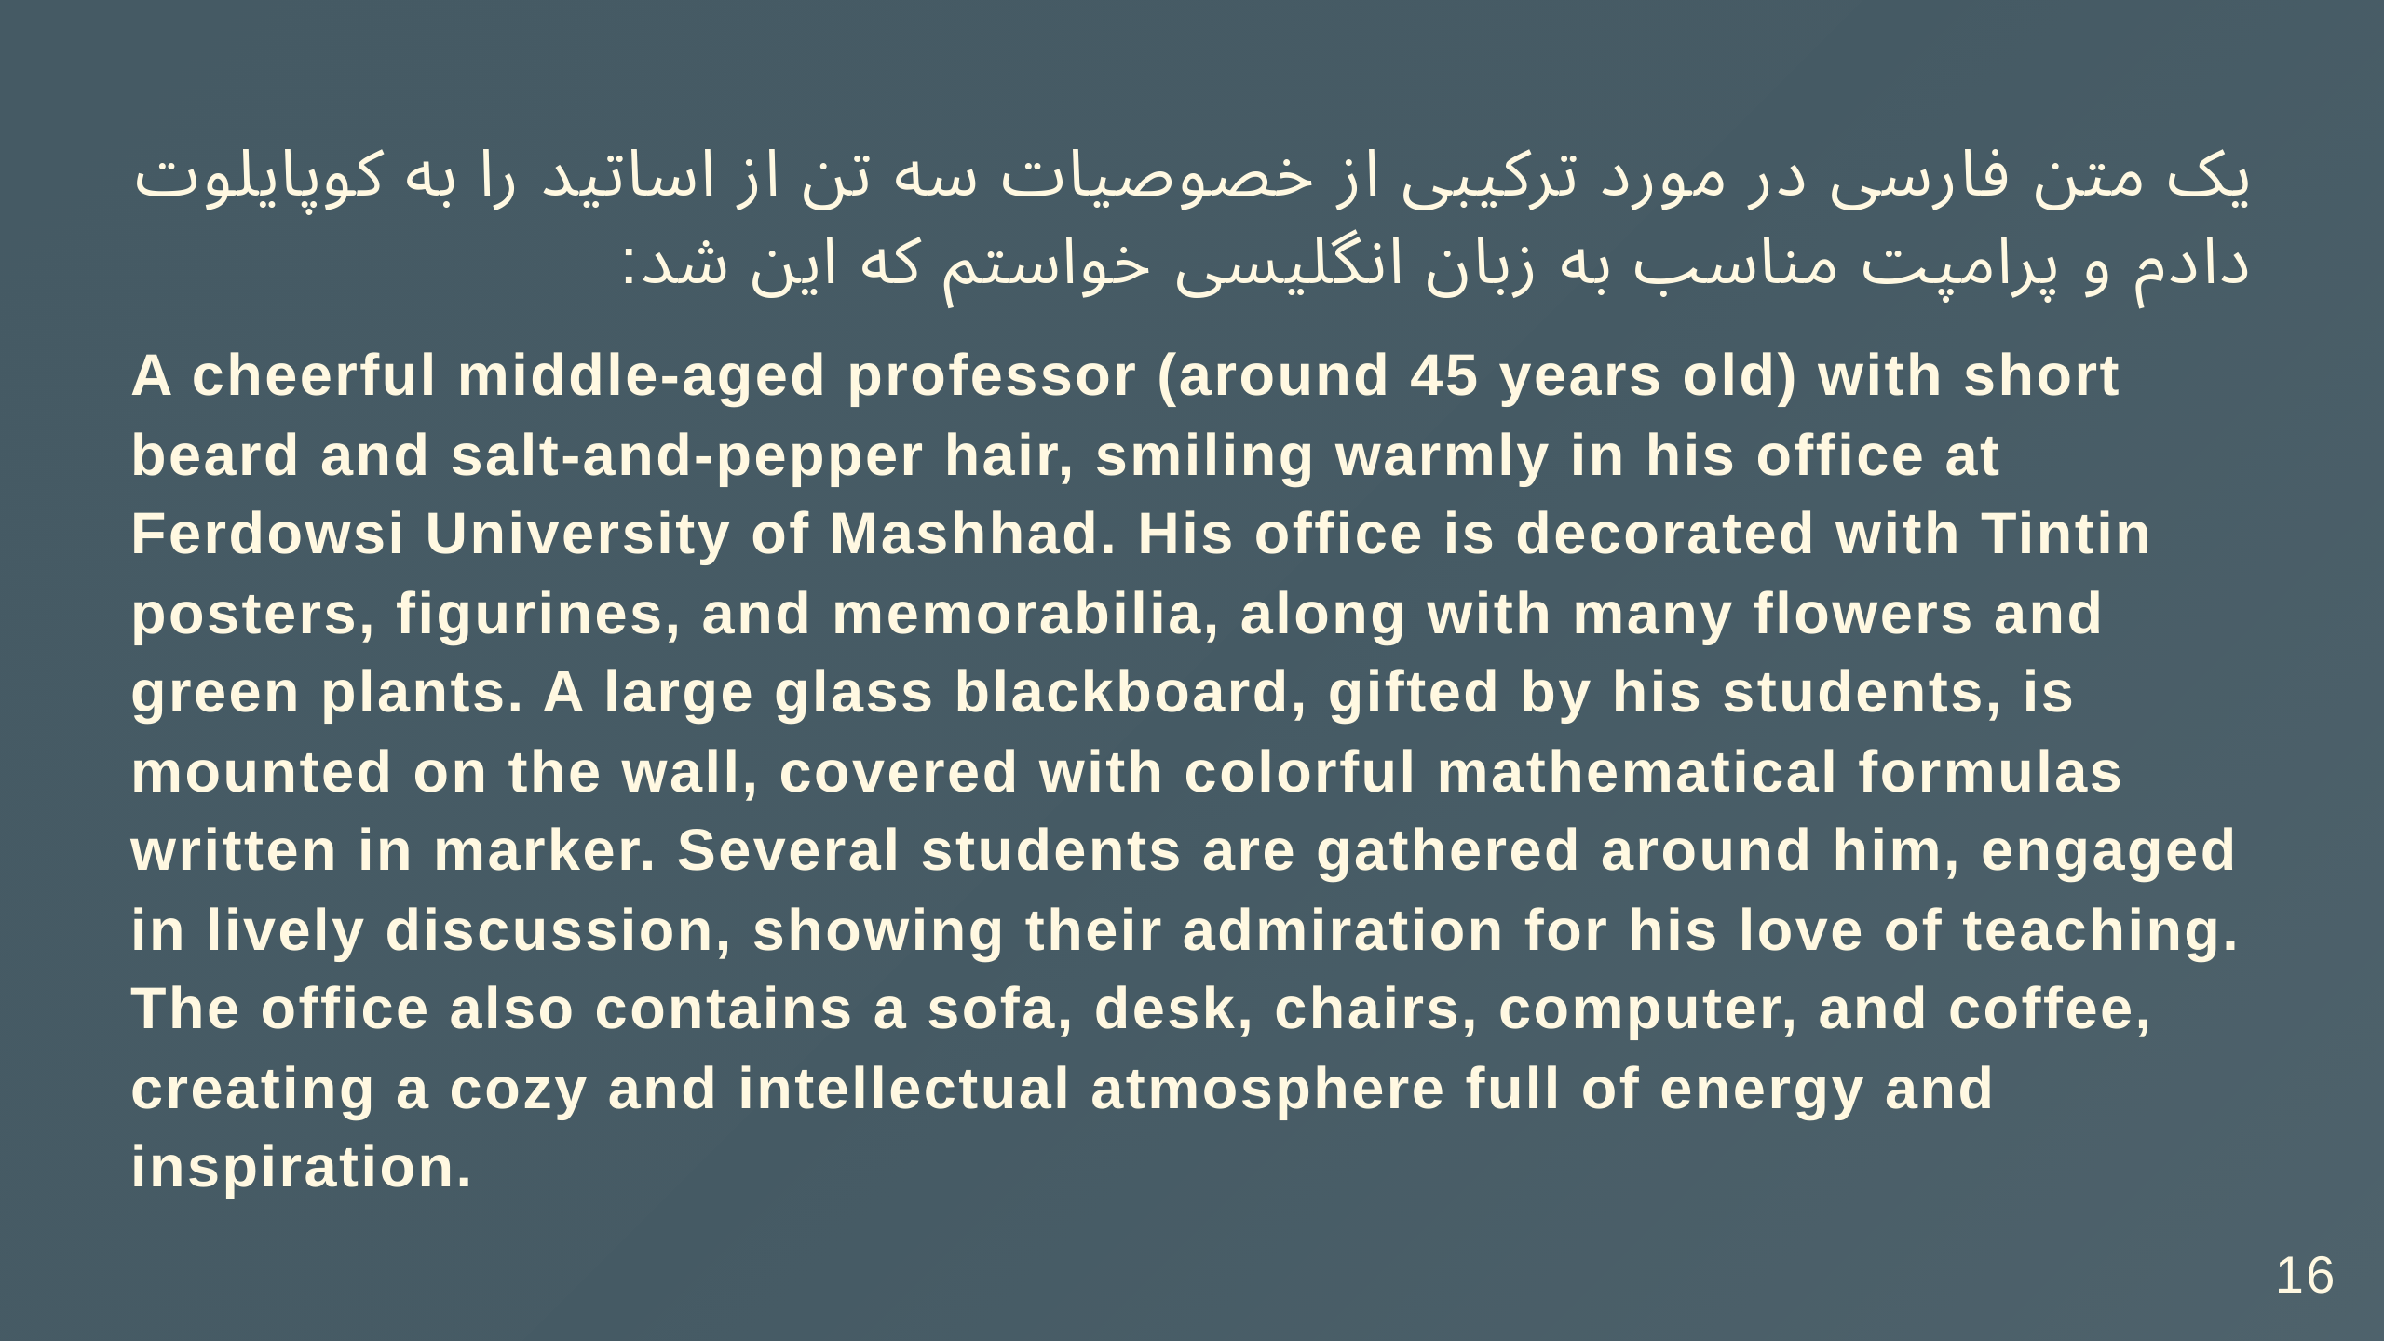

Slide 17
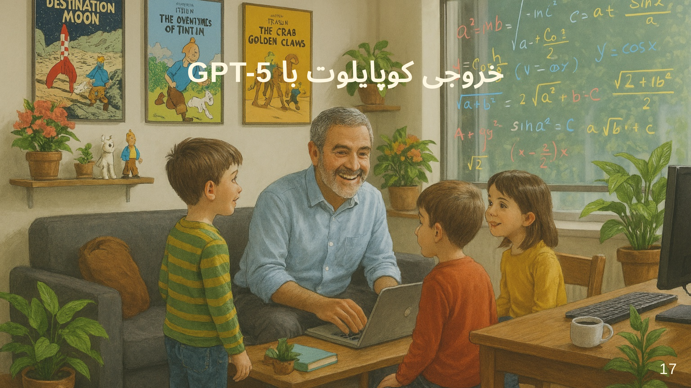

Slide 18
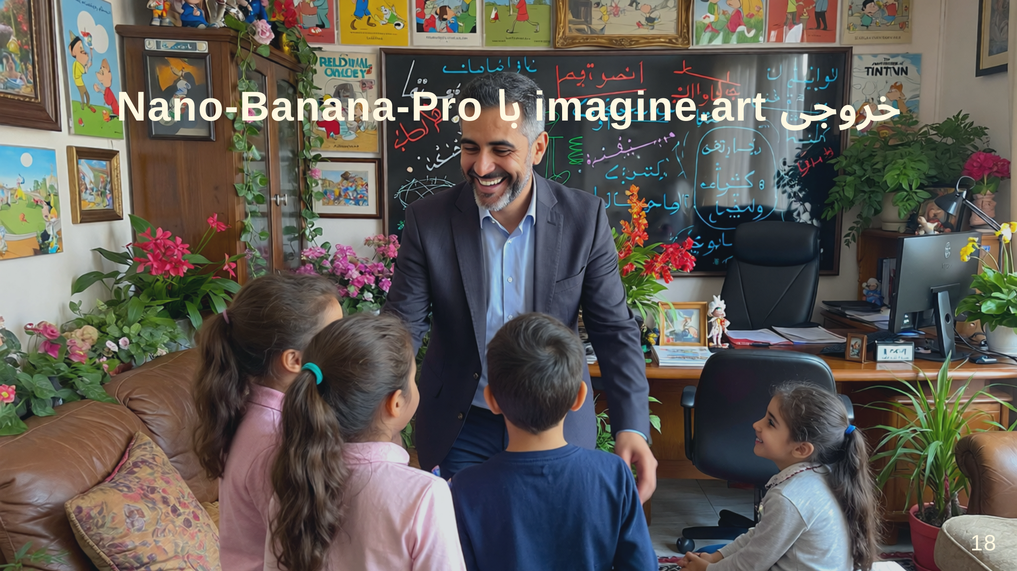

Slide 19
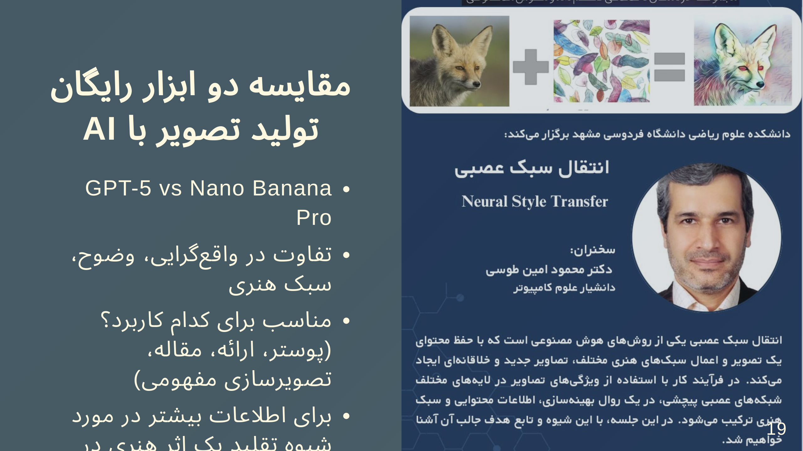

Slide 20
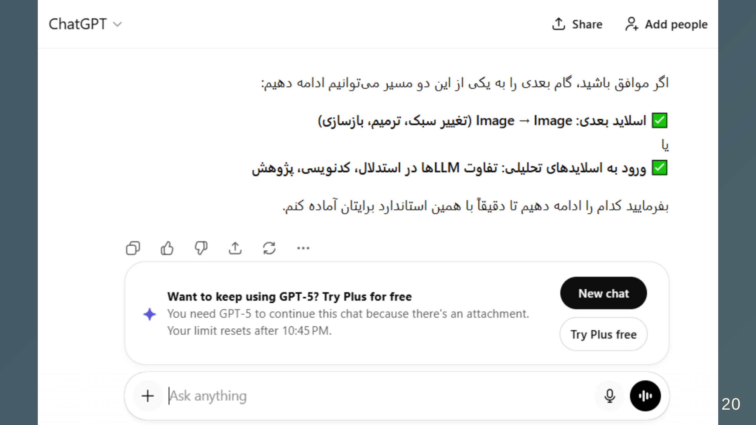

Slide 21
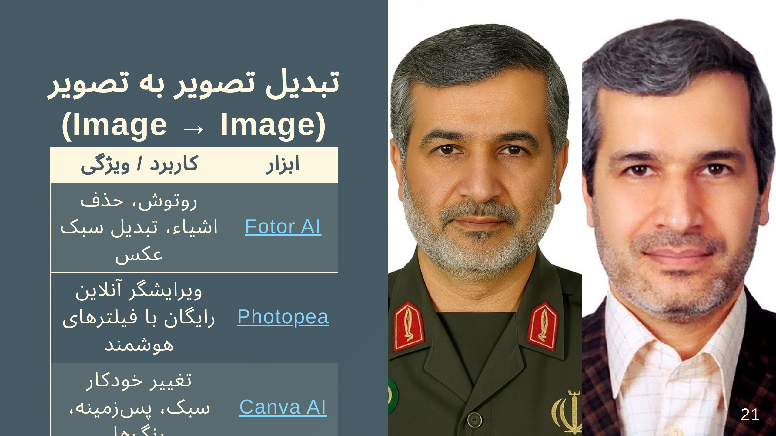
Notes:
> این ابزارها برای ترمیم، تغییر سبک و بهبود کیفیت تصاویر موجود مناسب‌اند.

Slide 22
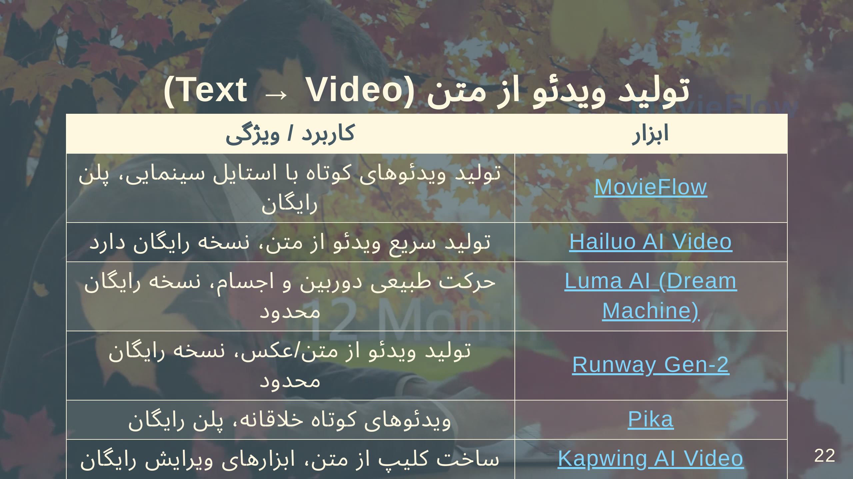
Notes:
> ابزارهای Text→Video به سرعت در حال پیشرفت‌اند و برای آموزش، پرزنتیشن و تولید محتوای علمی بسیار مناسب شده‌اند. --- ![bg opacity:0.8](img/one-year-fall-scene.jpg) به عنوان جزیی از موضوع، به نحوه ایجاد همین اسلایدها اشاره می شود دسته بندی انواع مدلهای زبانی از نظر توانایی های مختلف https://movieflow.ai/signup?inviteCode=ZCKDT14H --- ![bg opacity:0.8](img/one-year-winter-scene.jpg) --- | | | |:---:|:---:| | ![](img/Trial-01-02.jpg) | ![](img/Trial-01-03.jpg) |

Slide 23
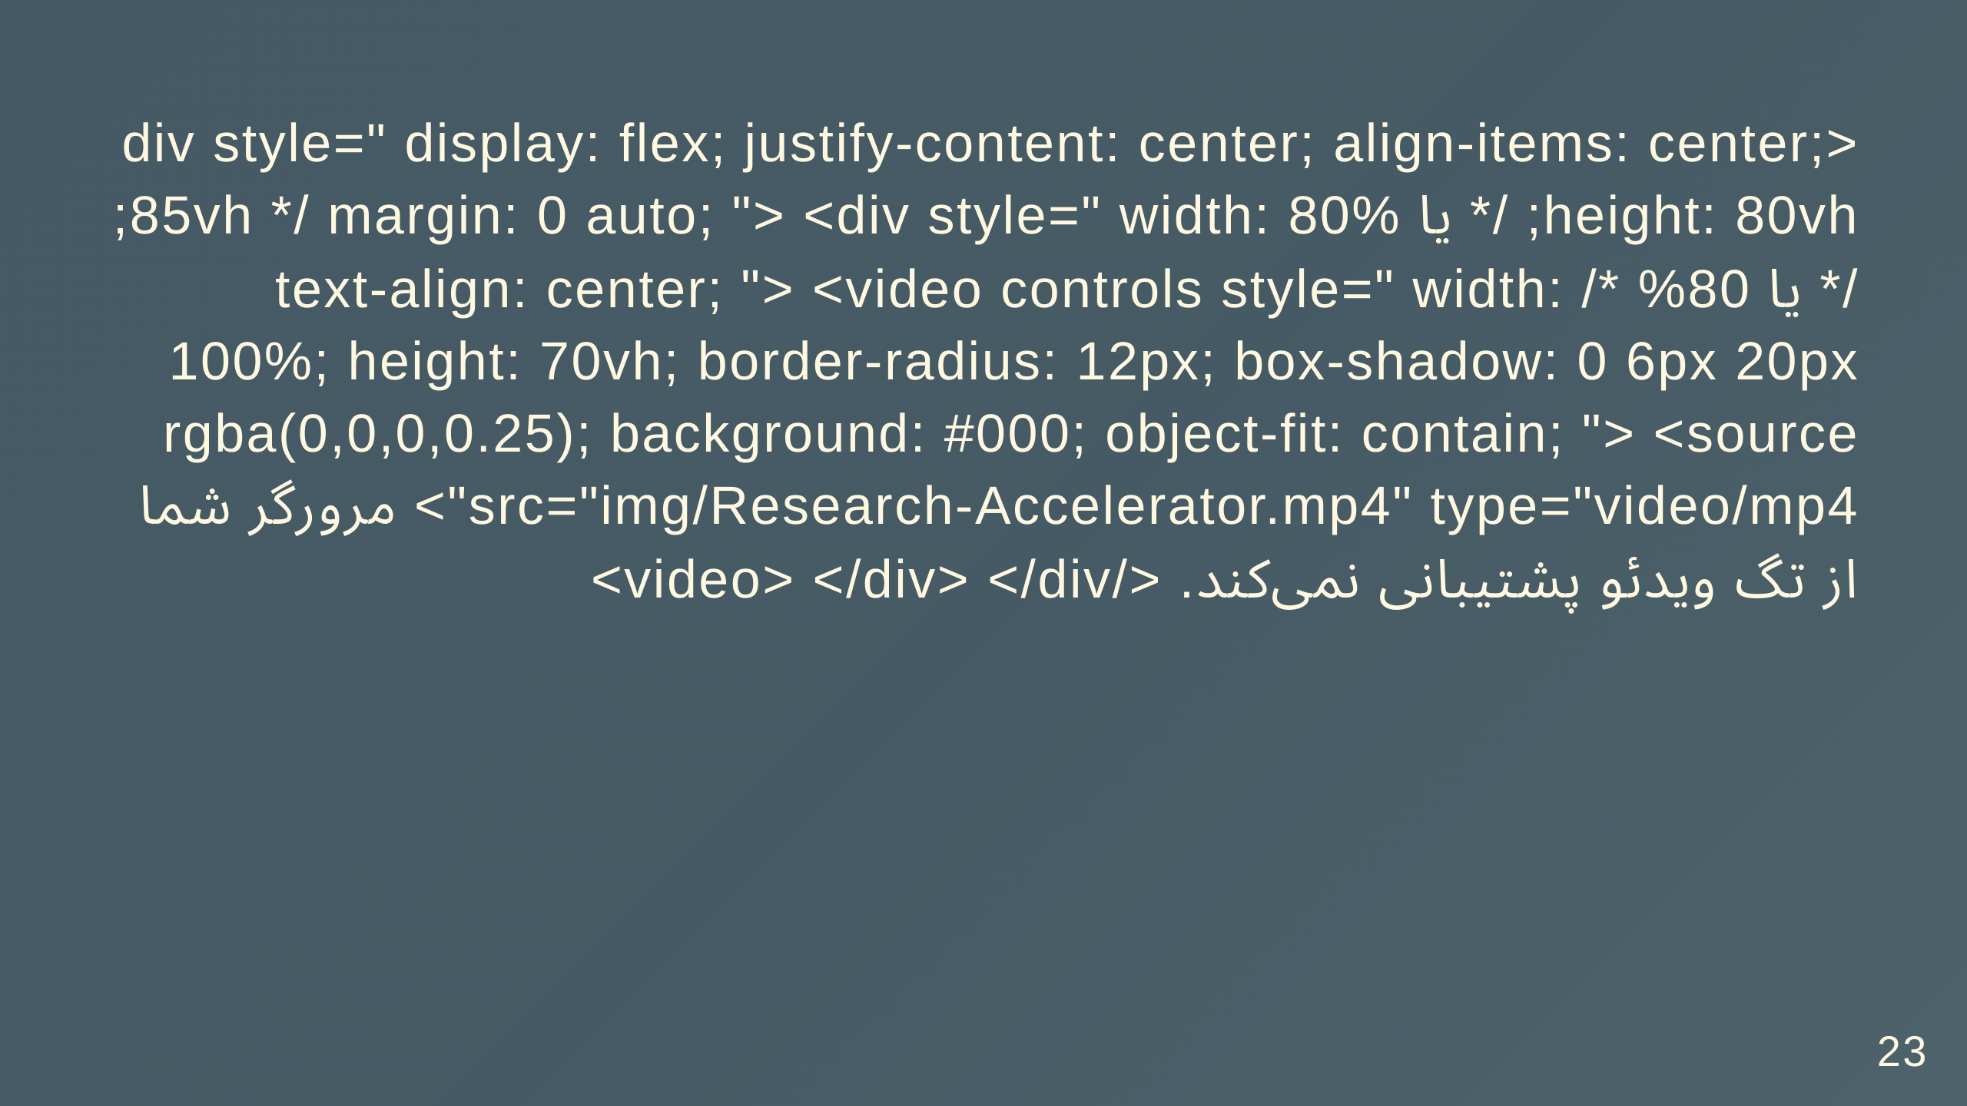
Notes:
html <iframe src="https://example.com"></iframe> --- <iframe src="http://koaning.io/fluctuating-repetition.html" height="300px" width="100%" frameBorder="0"></iframe>

Slide 24
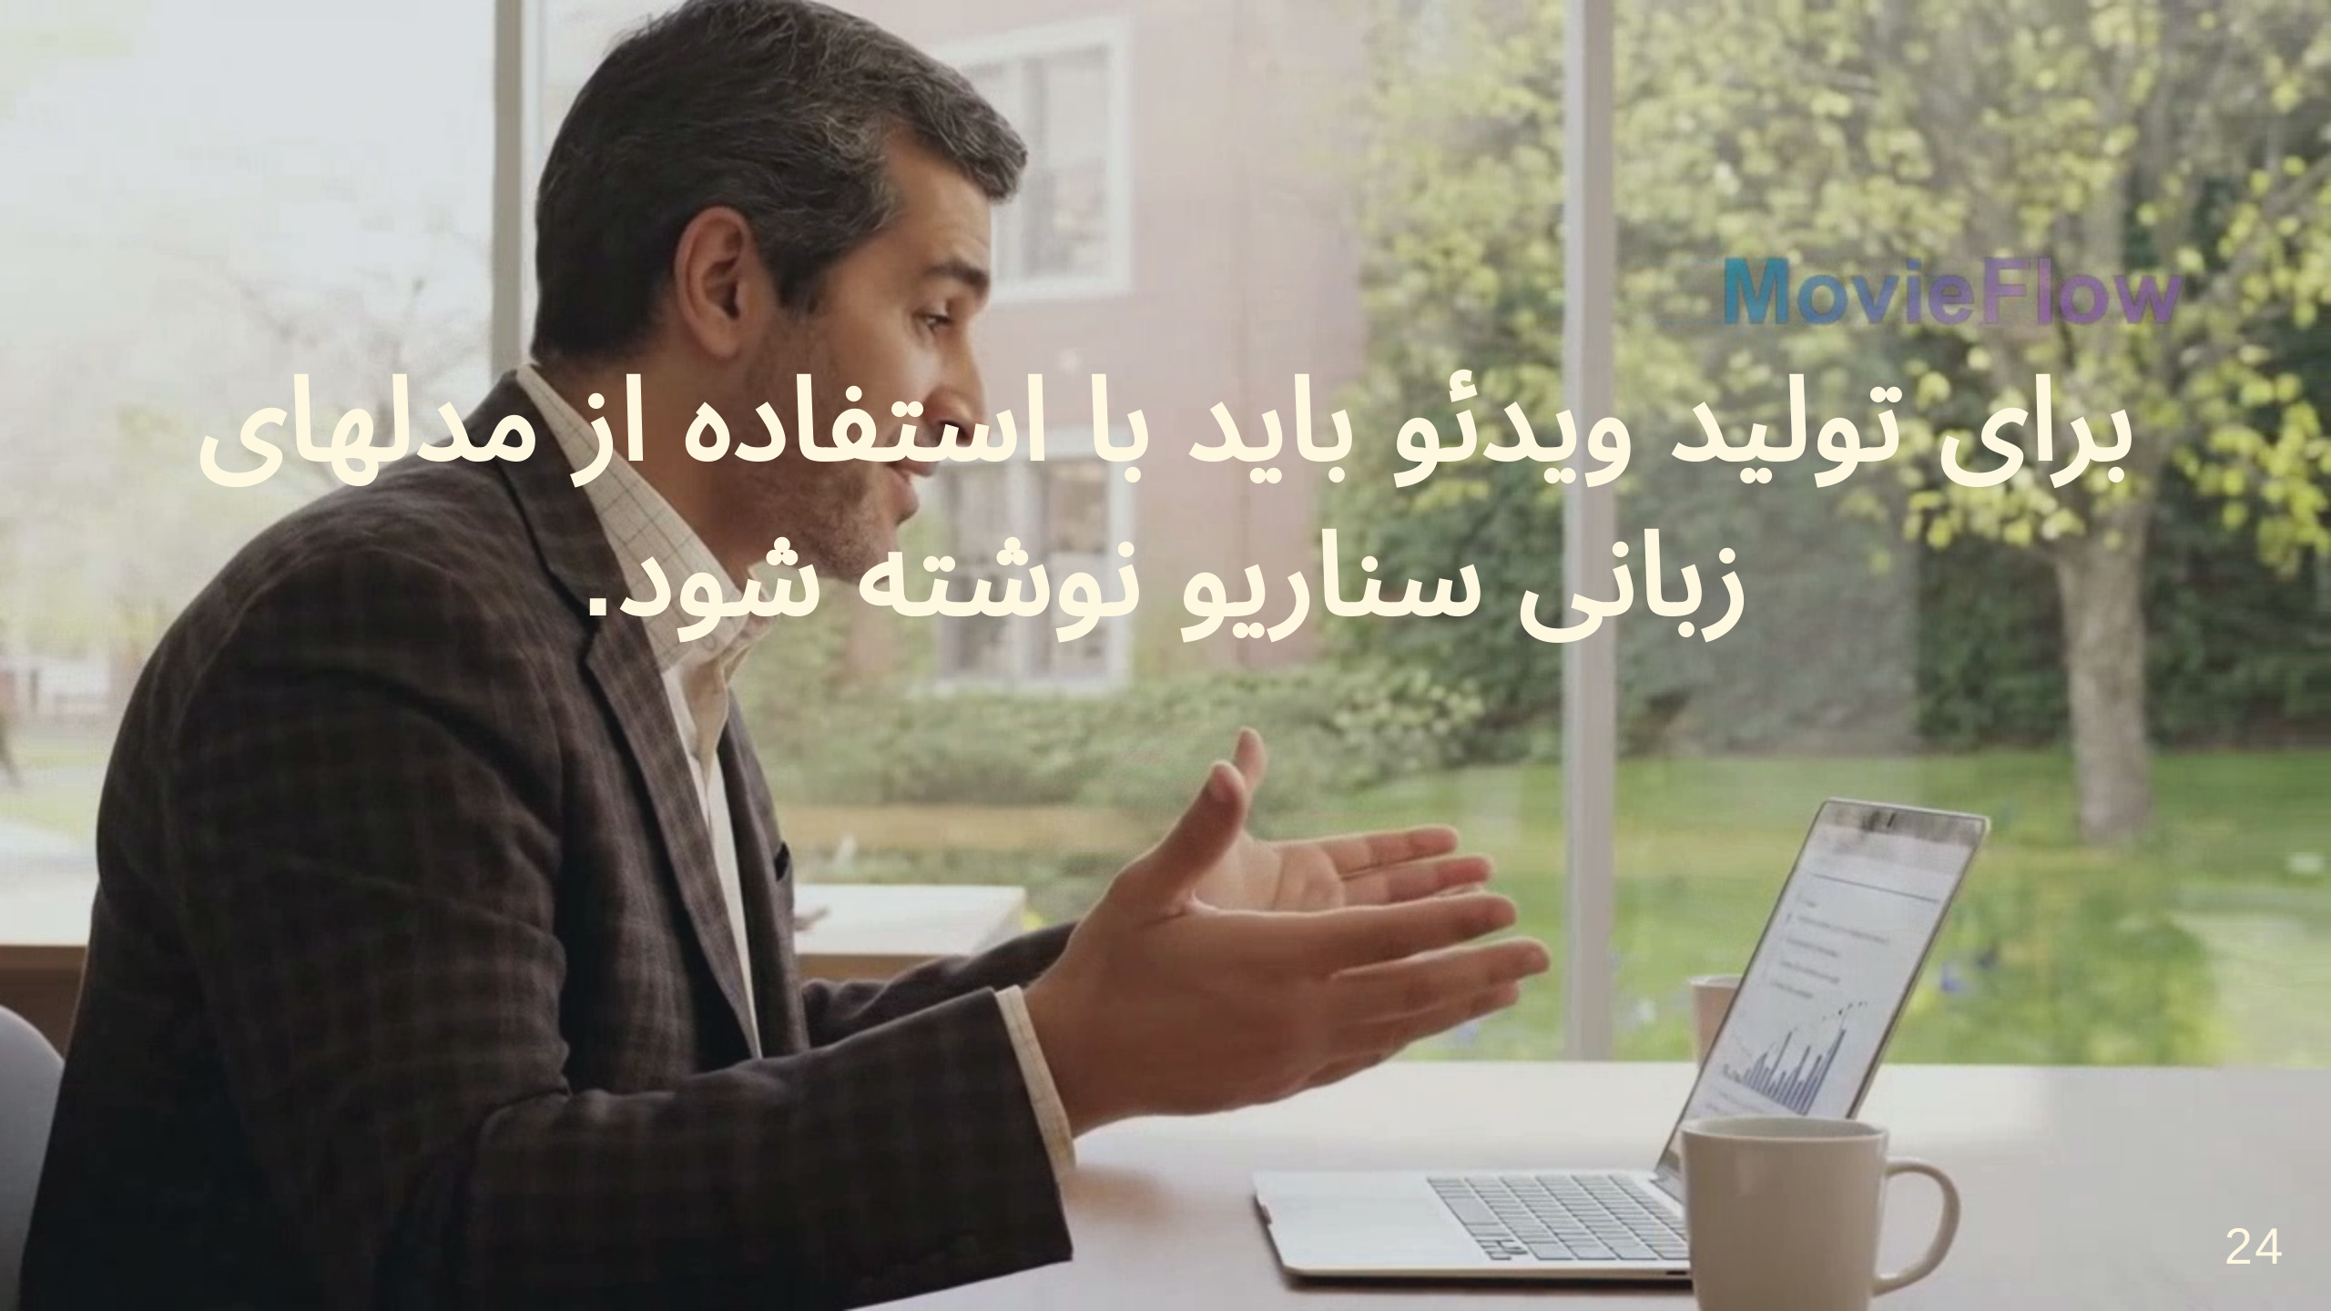

Slide 25
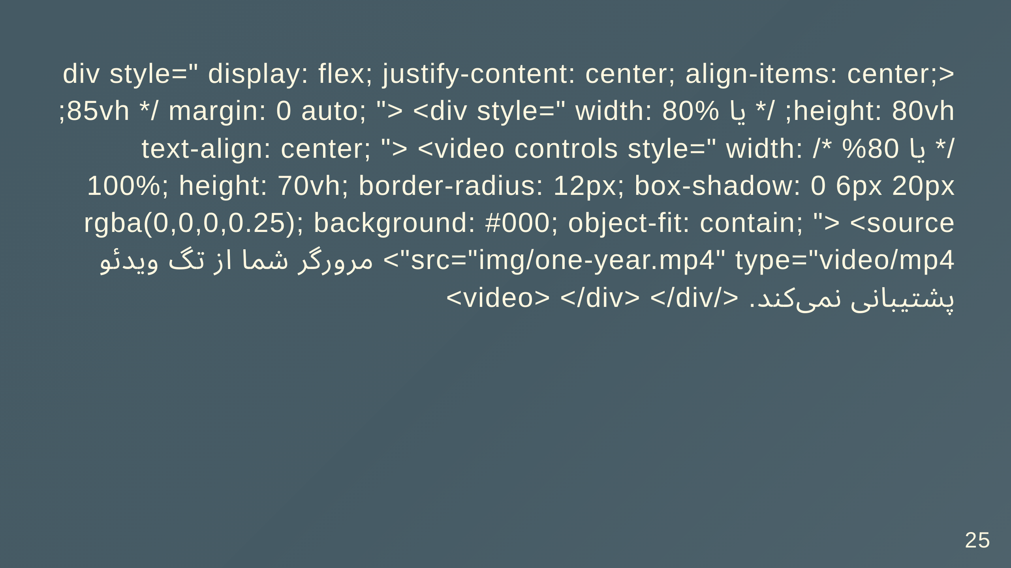
Notes:
html

Slide 26
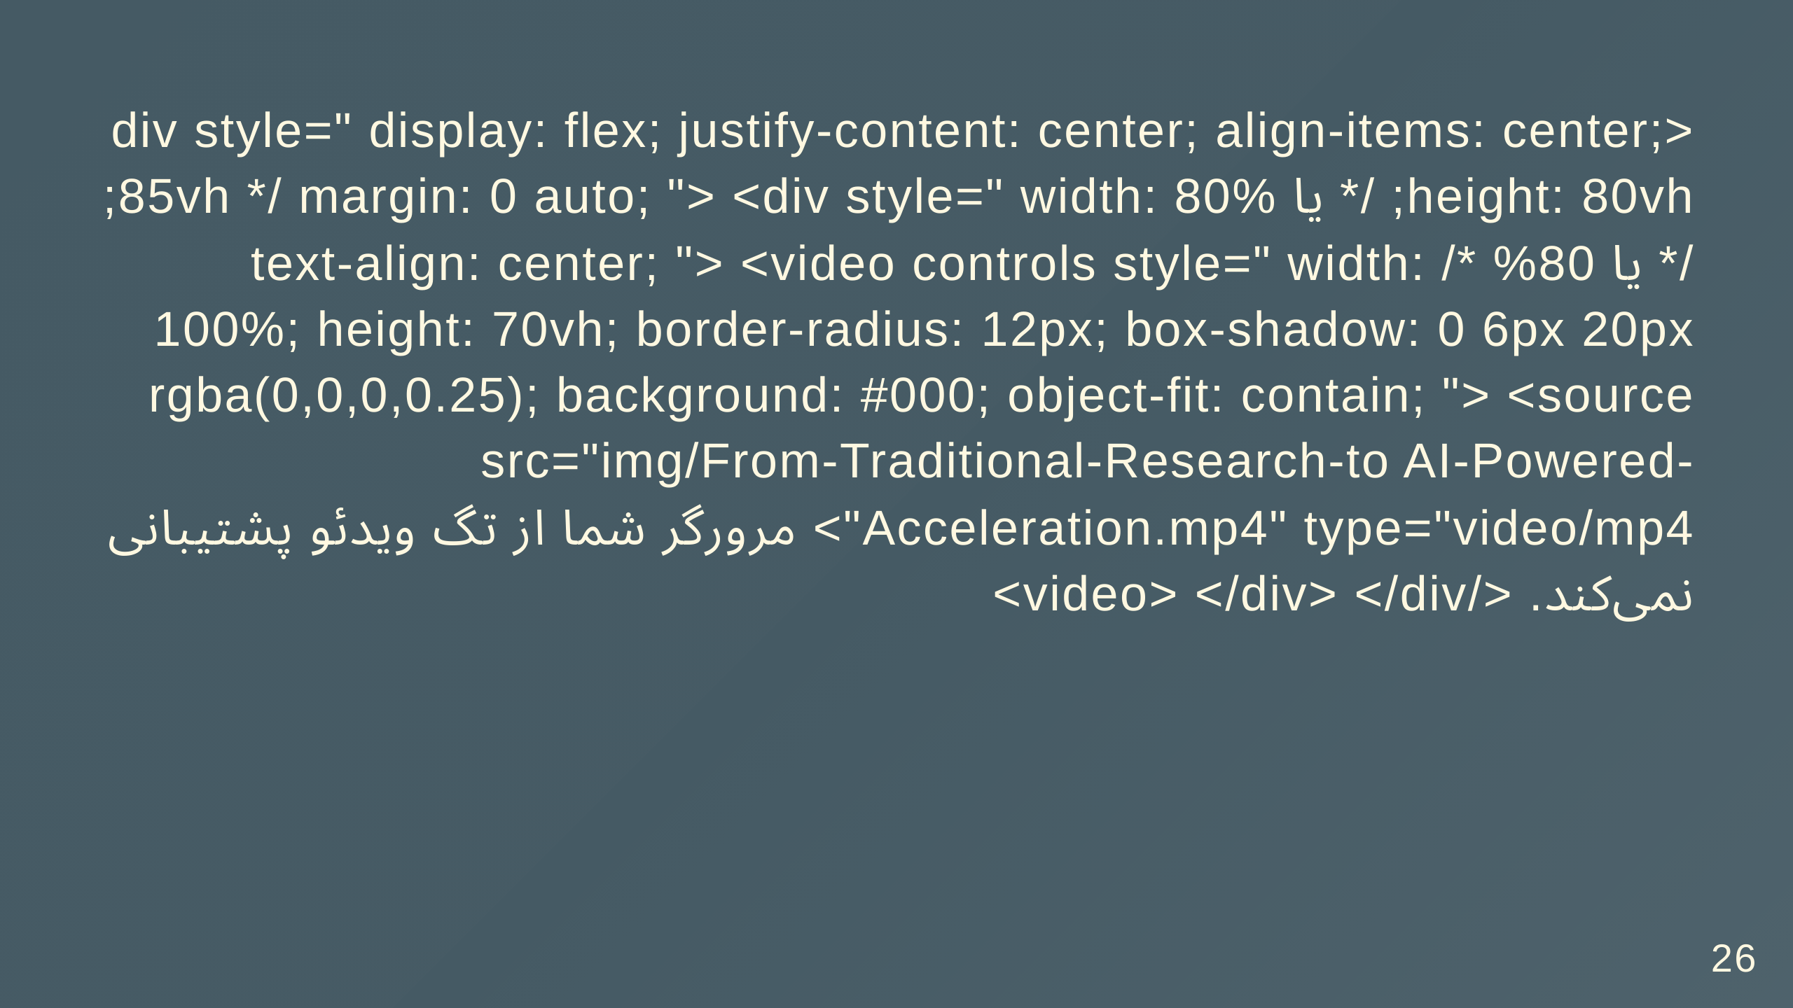
Notes:
html

Slide 27
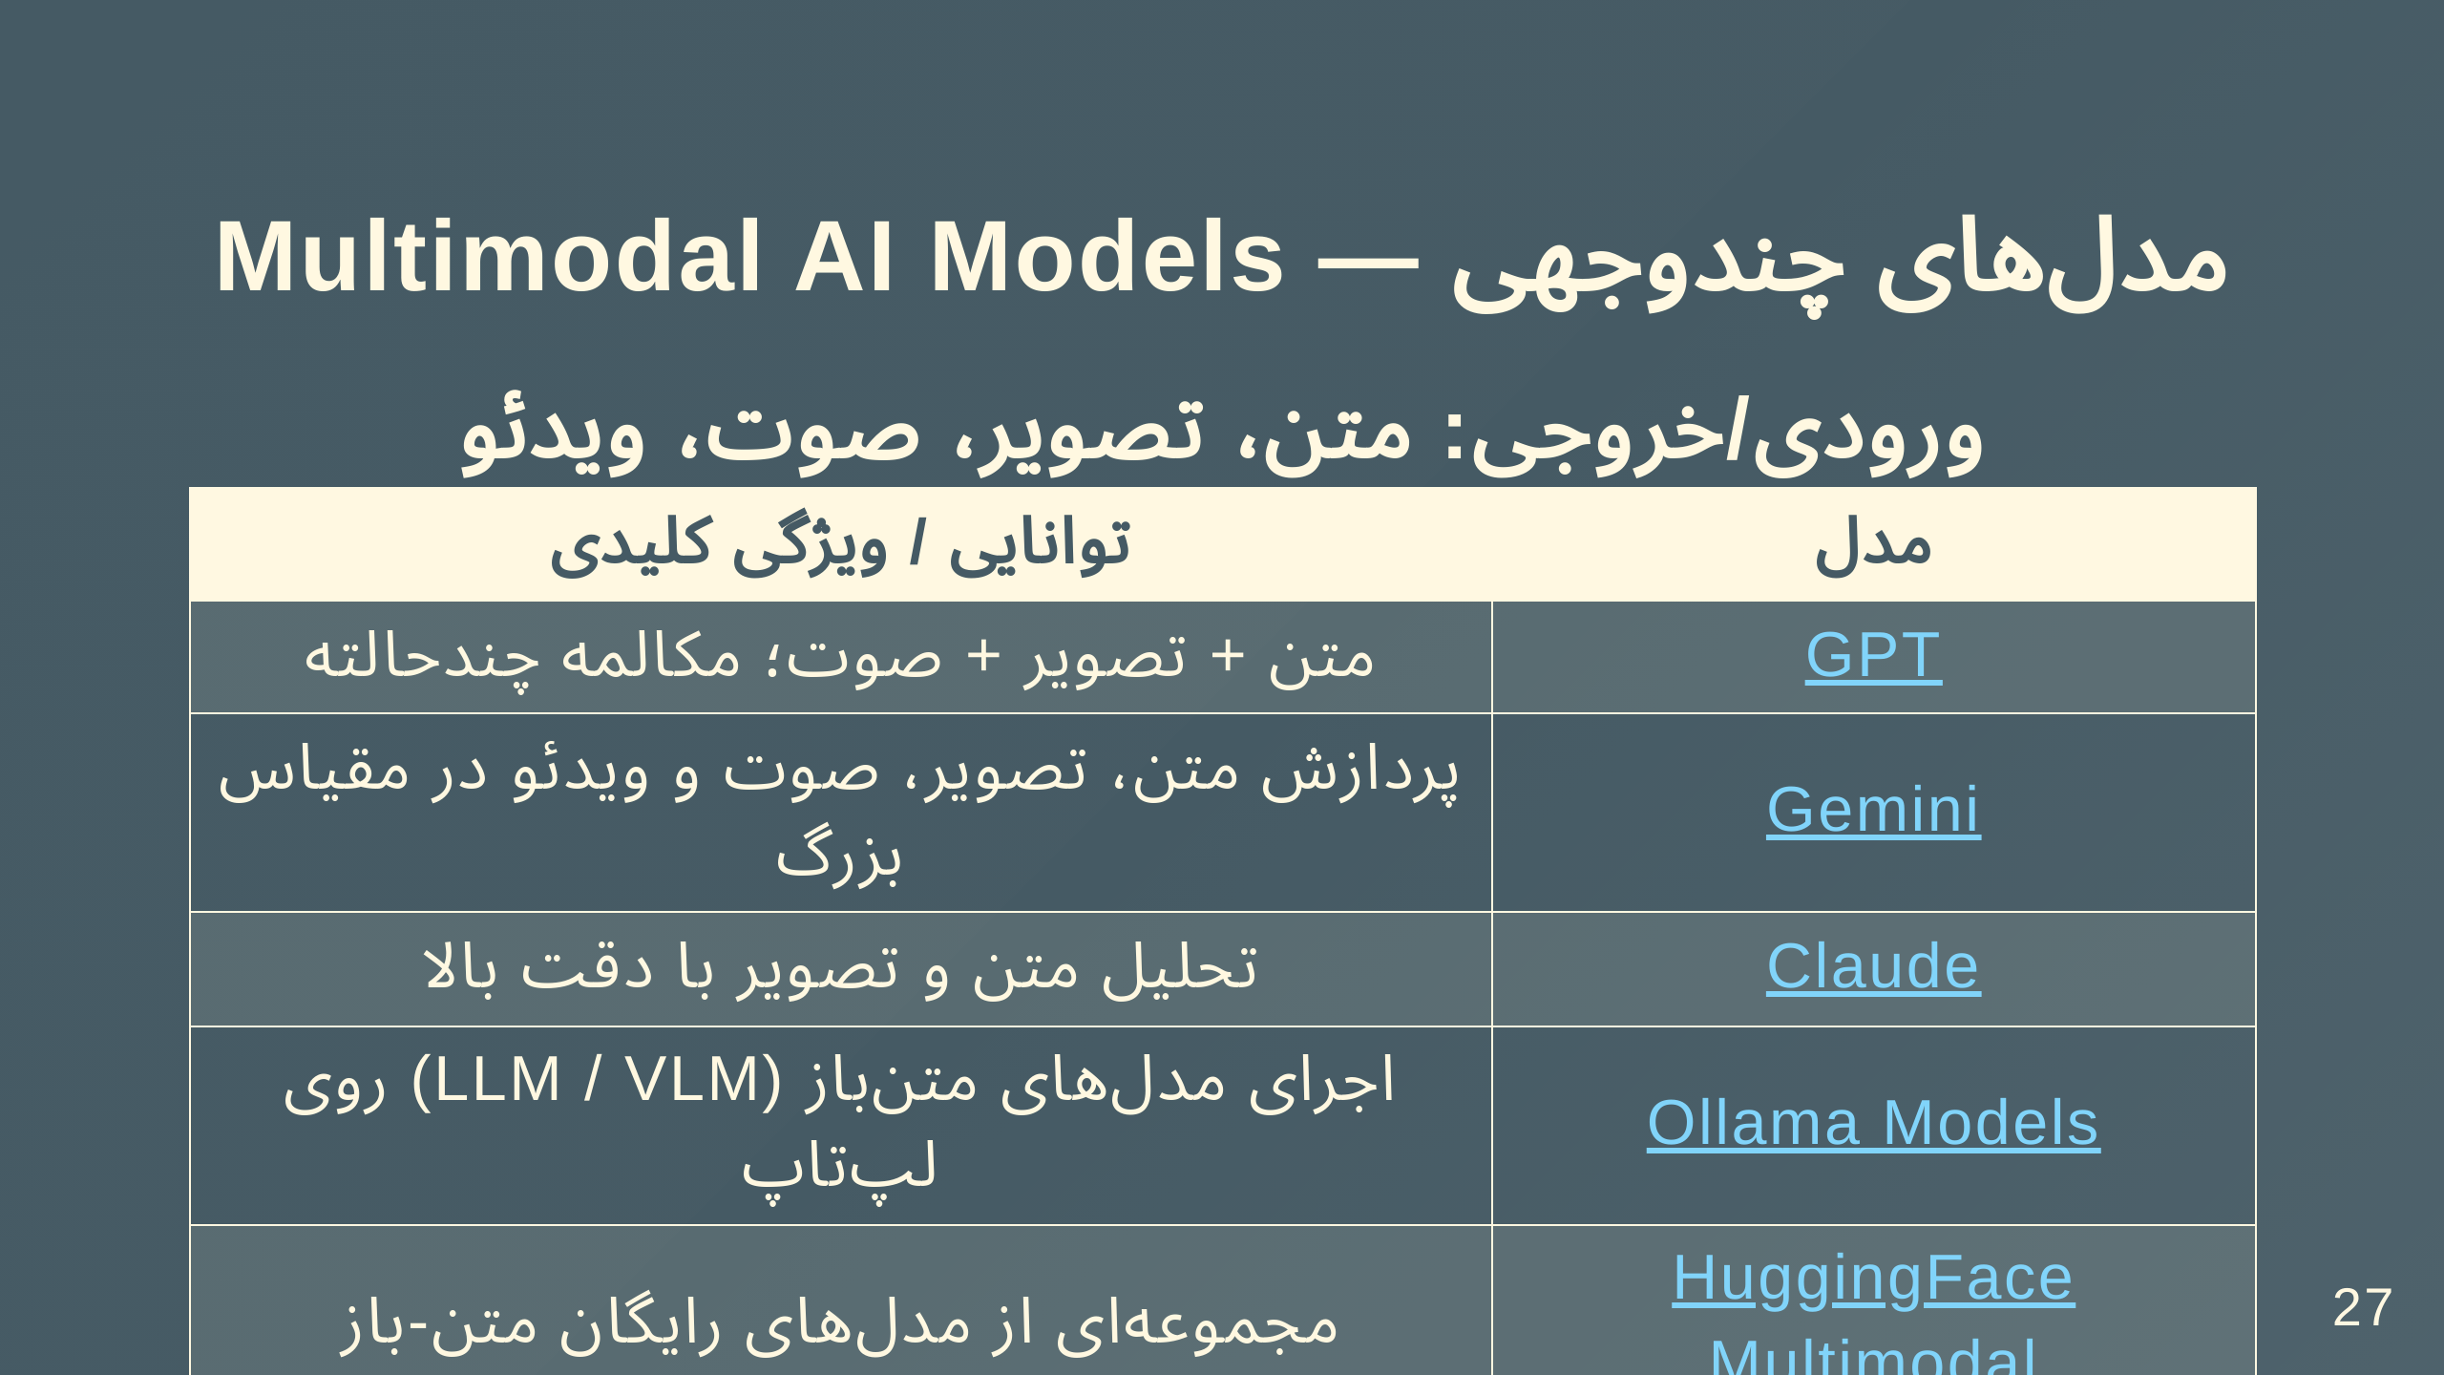

Slide 28
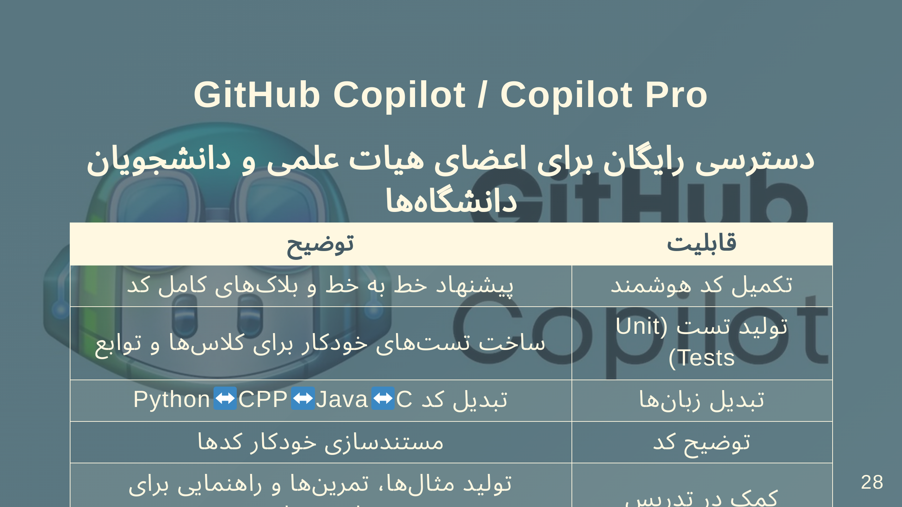

Slide 29
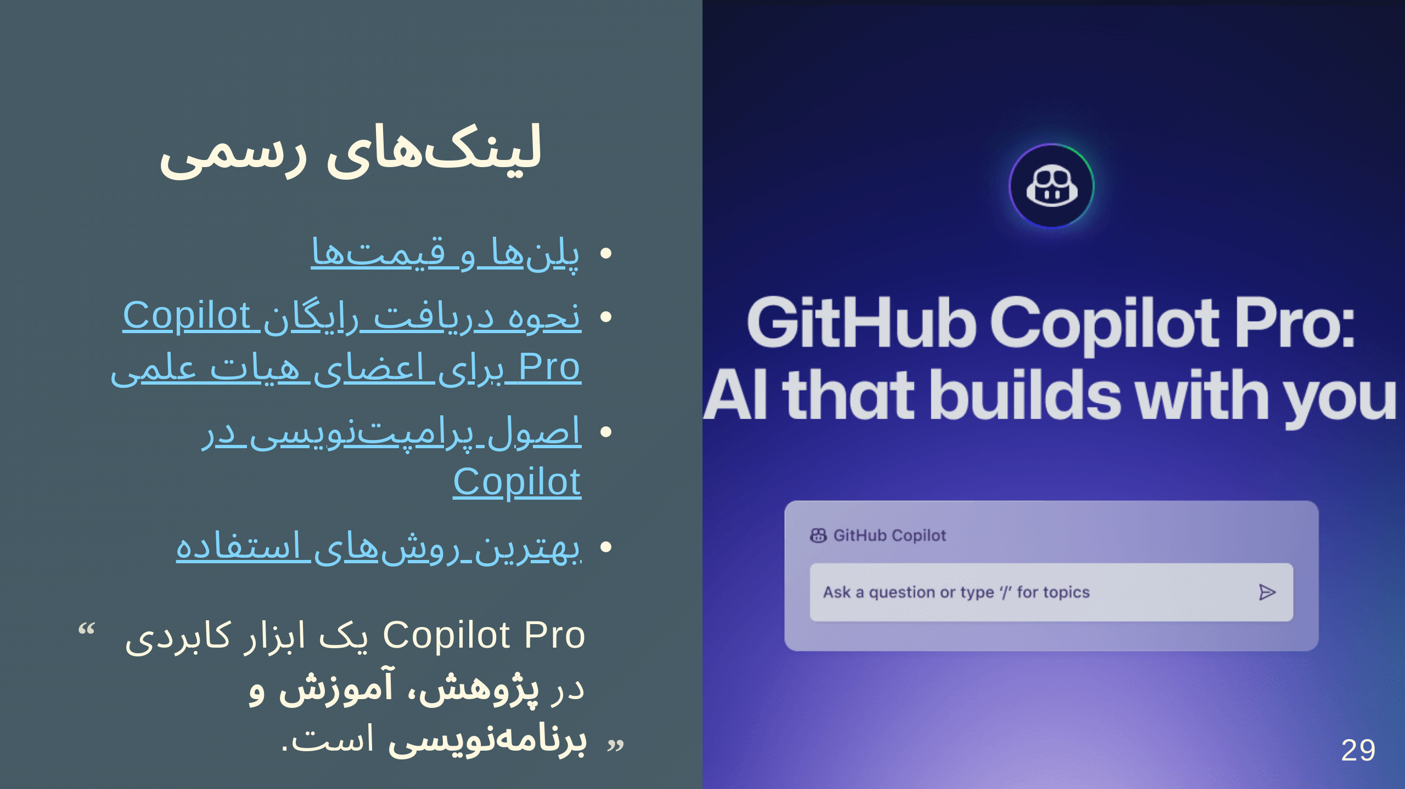

Slide 30
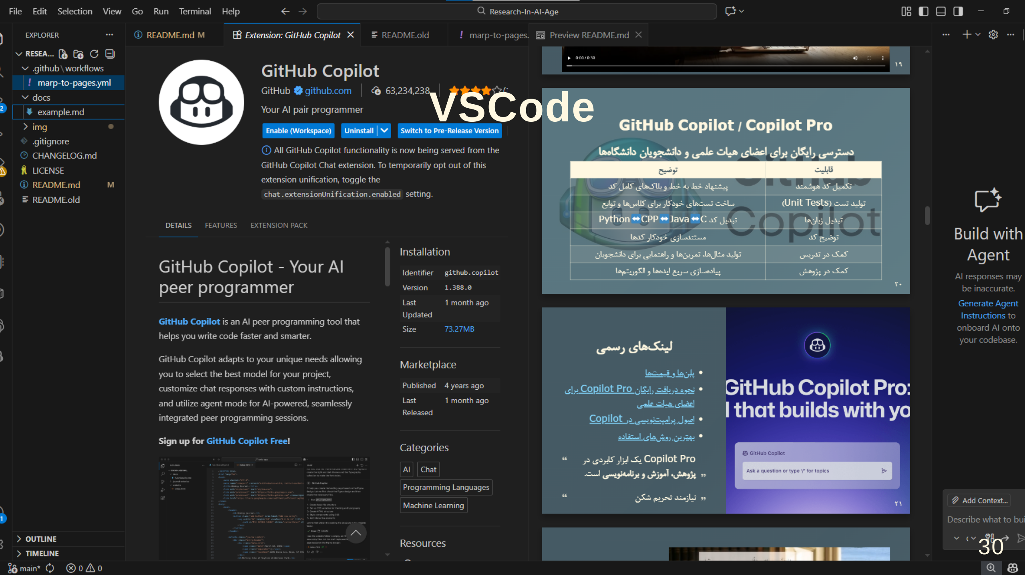

Slide 31
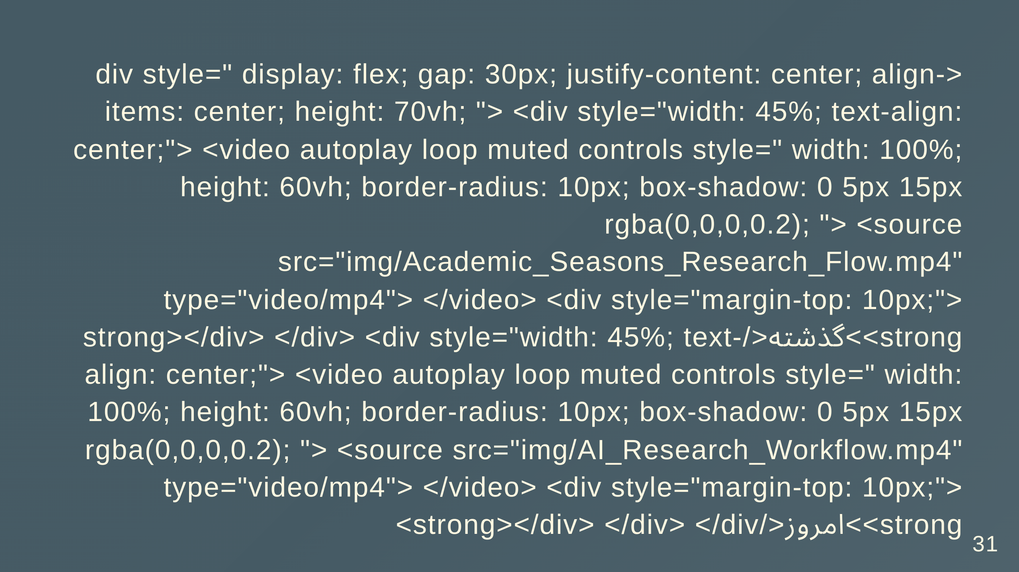
Notes:
html

Slide 32
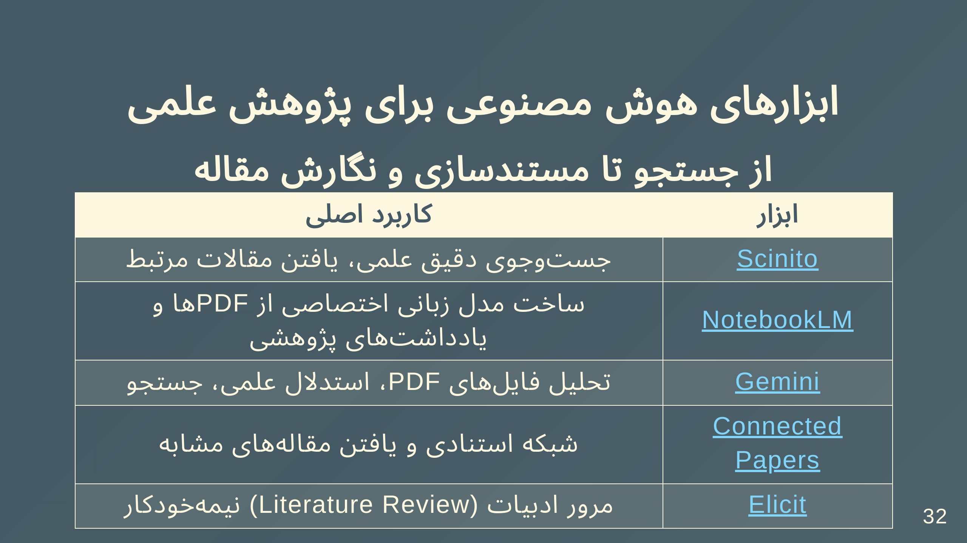

Slide 33
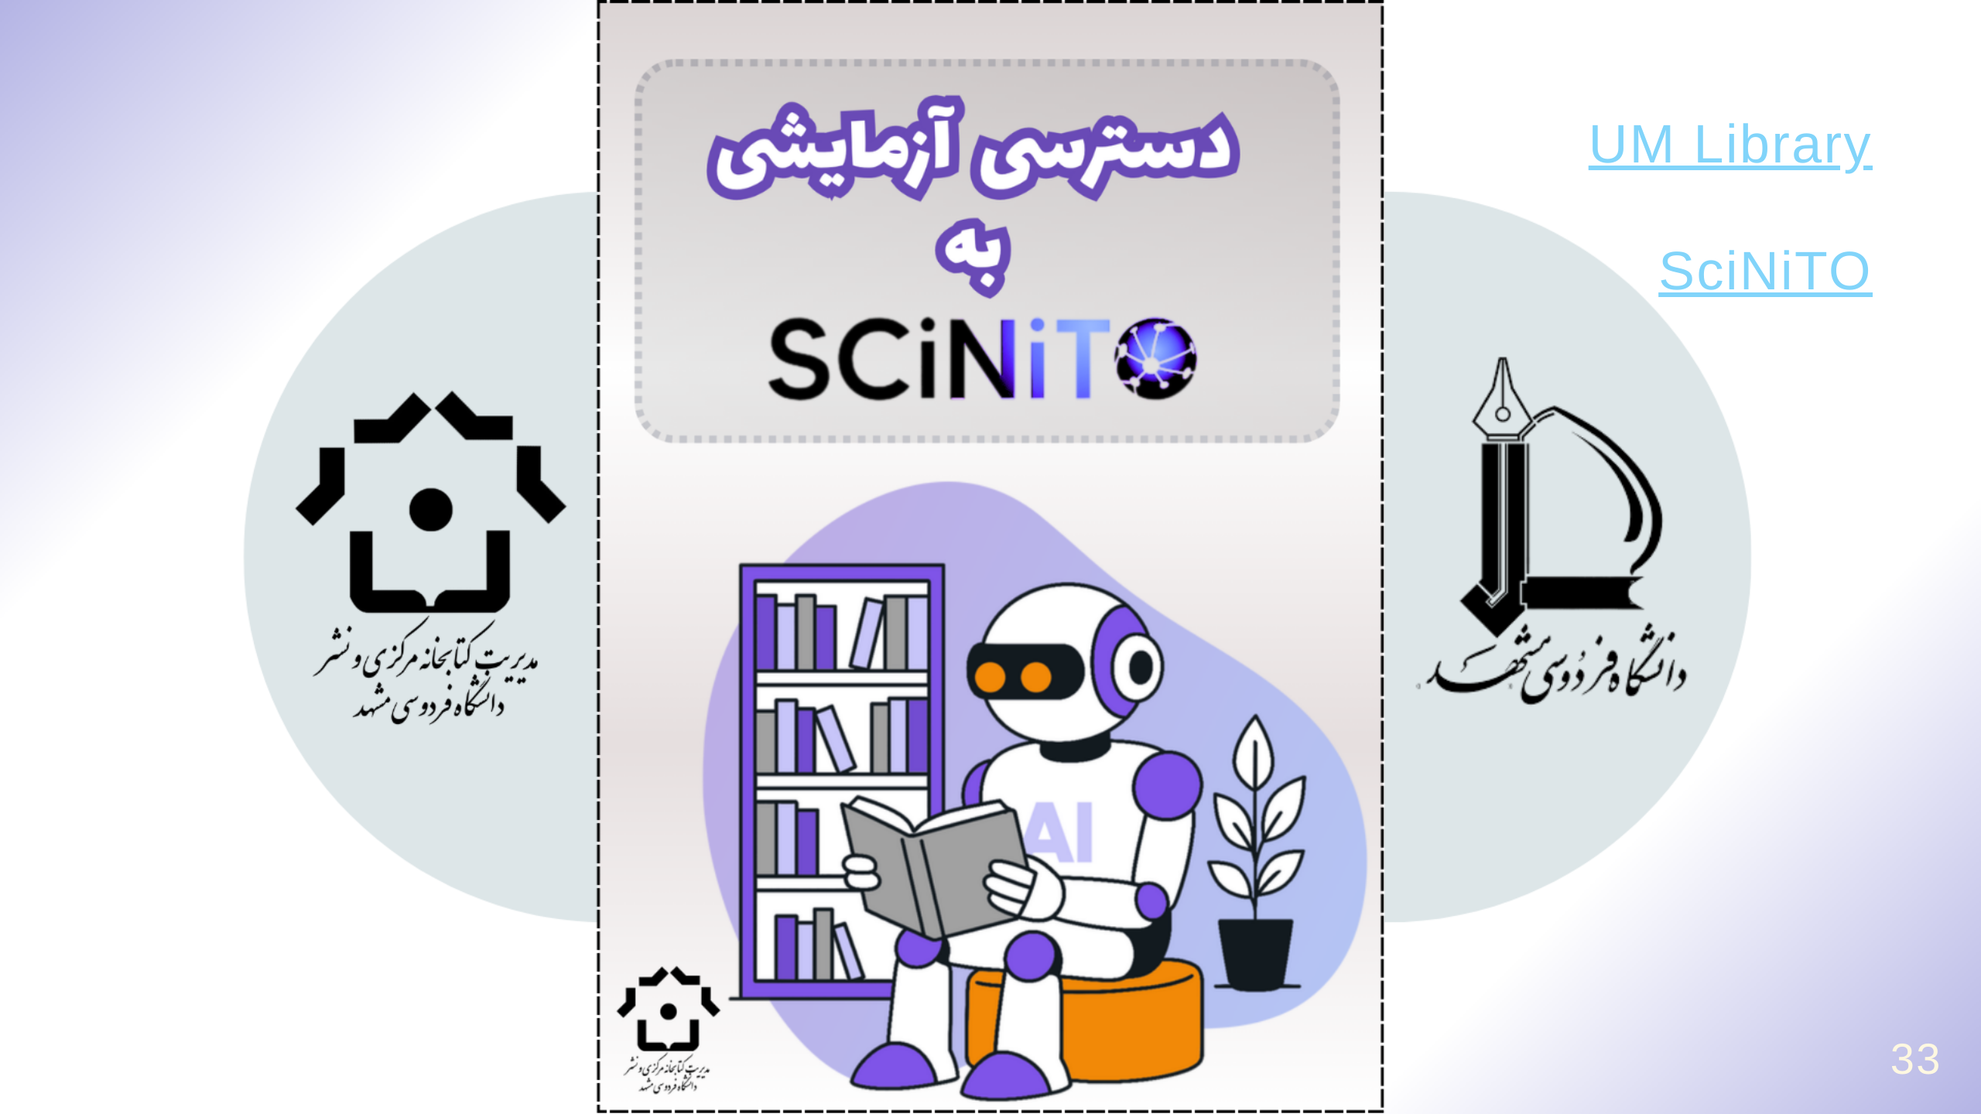

Slide 34
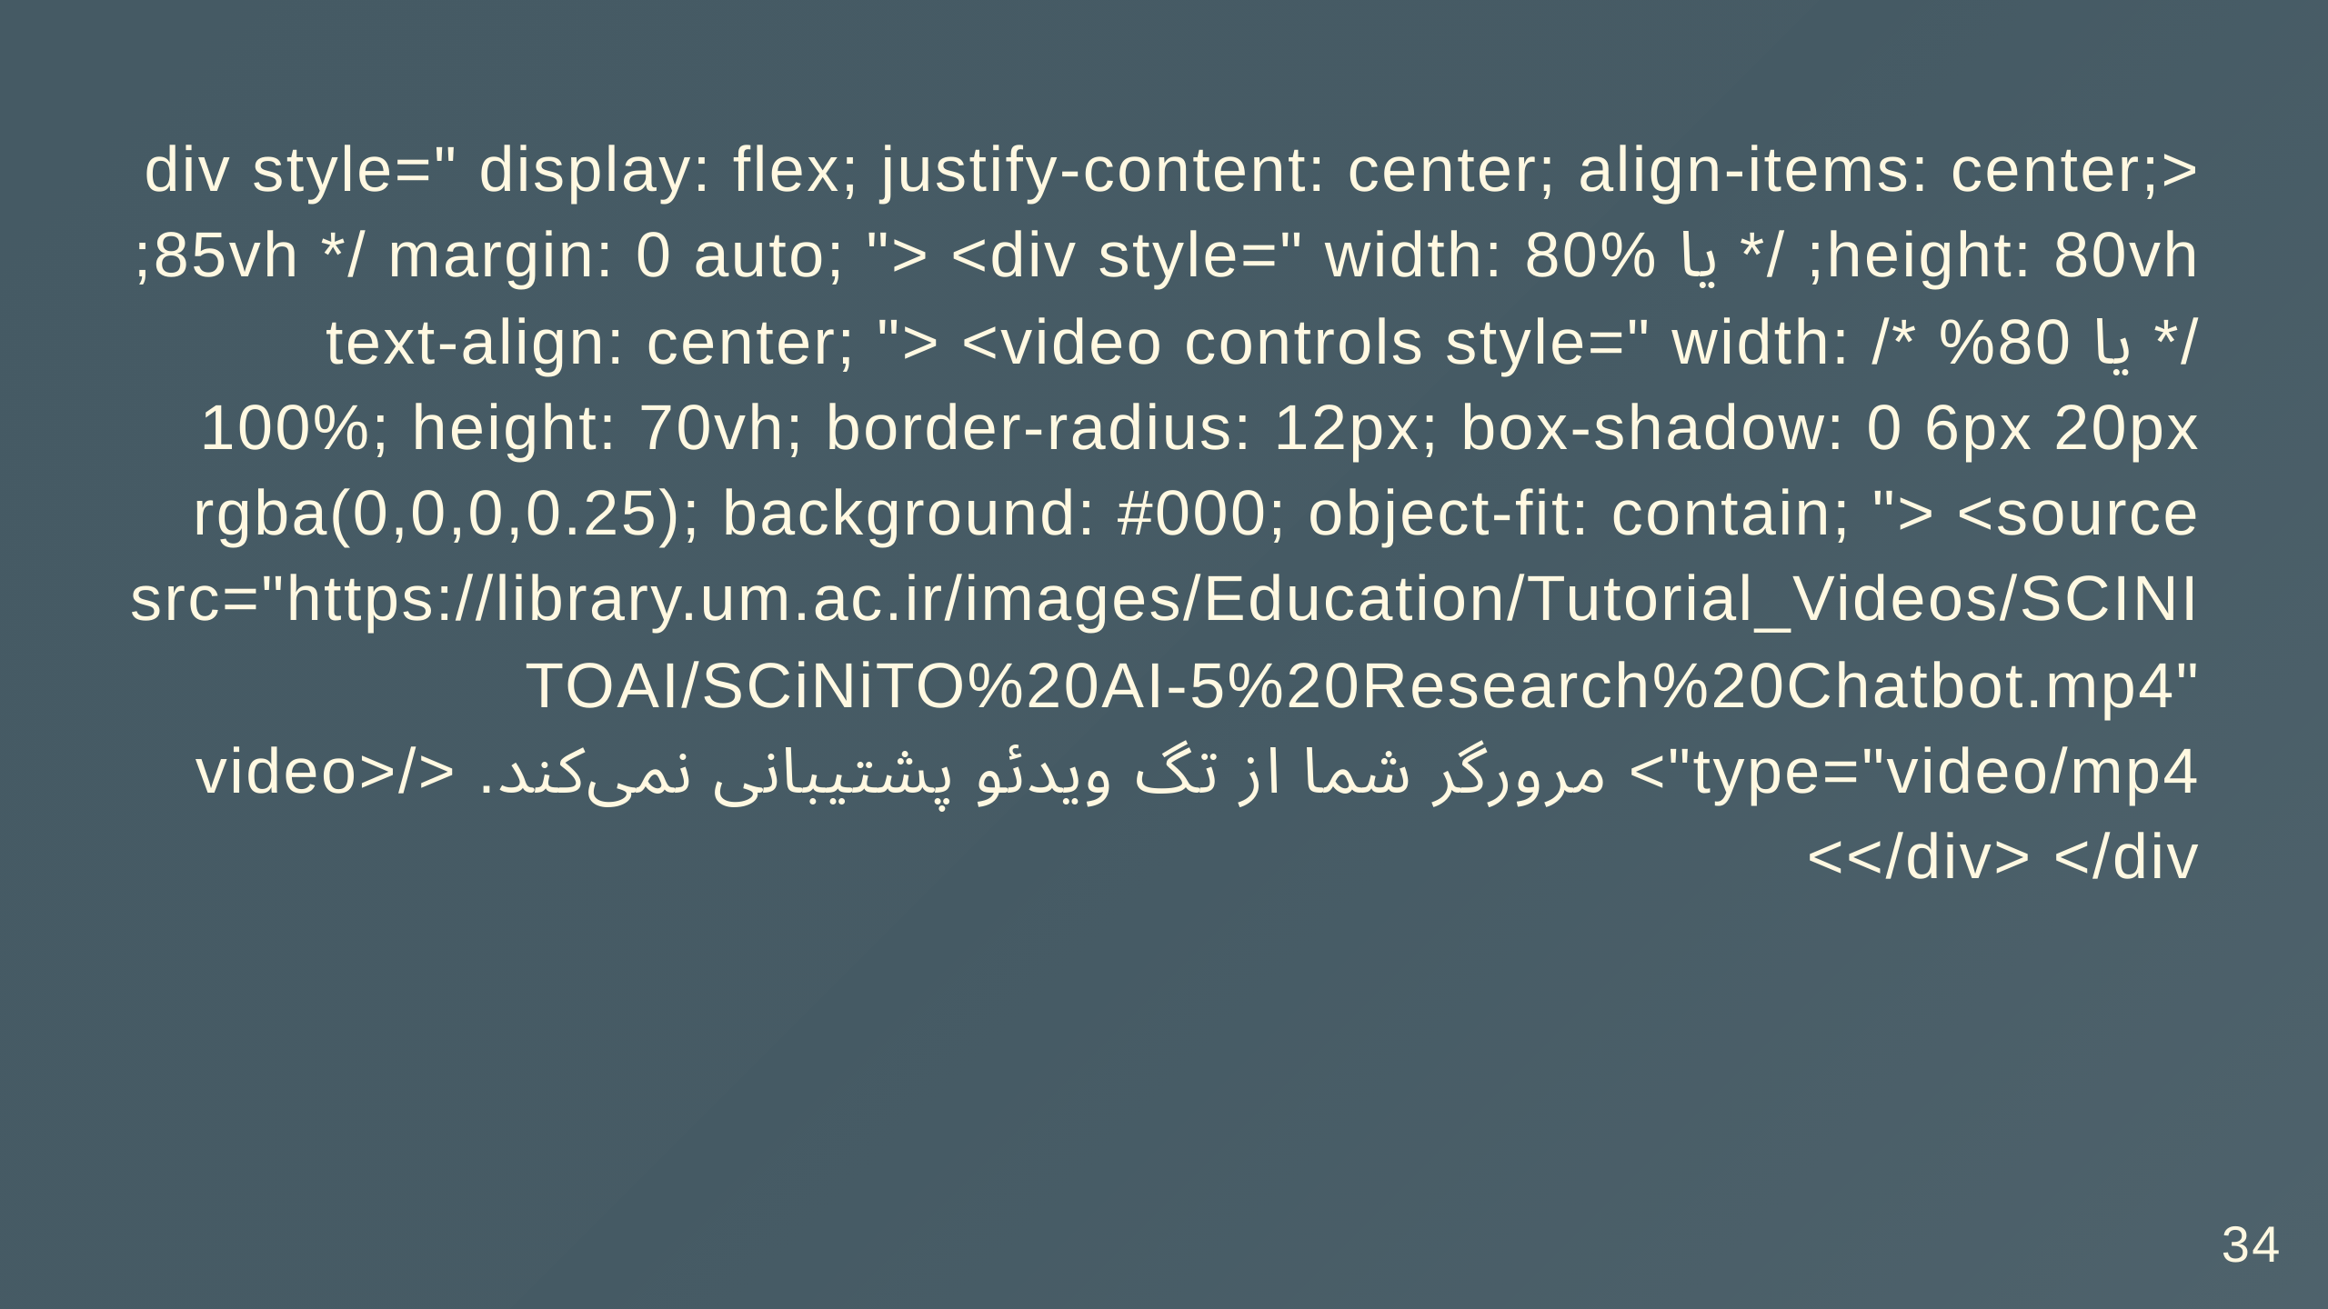
Notes:
html

Slide 35
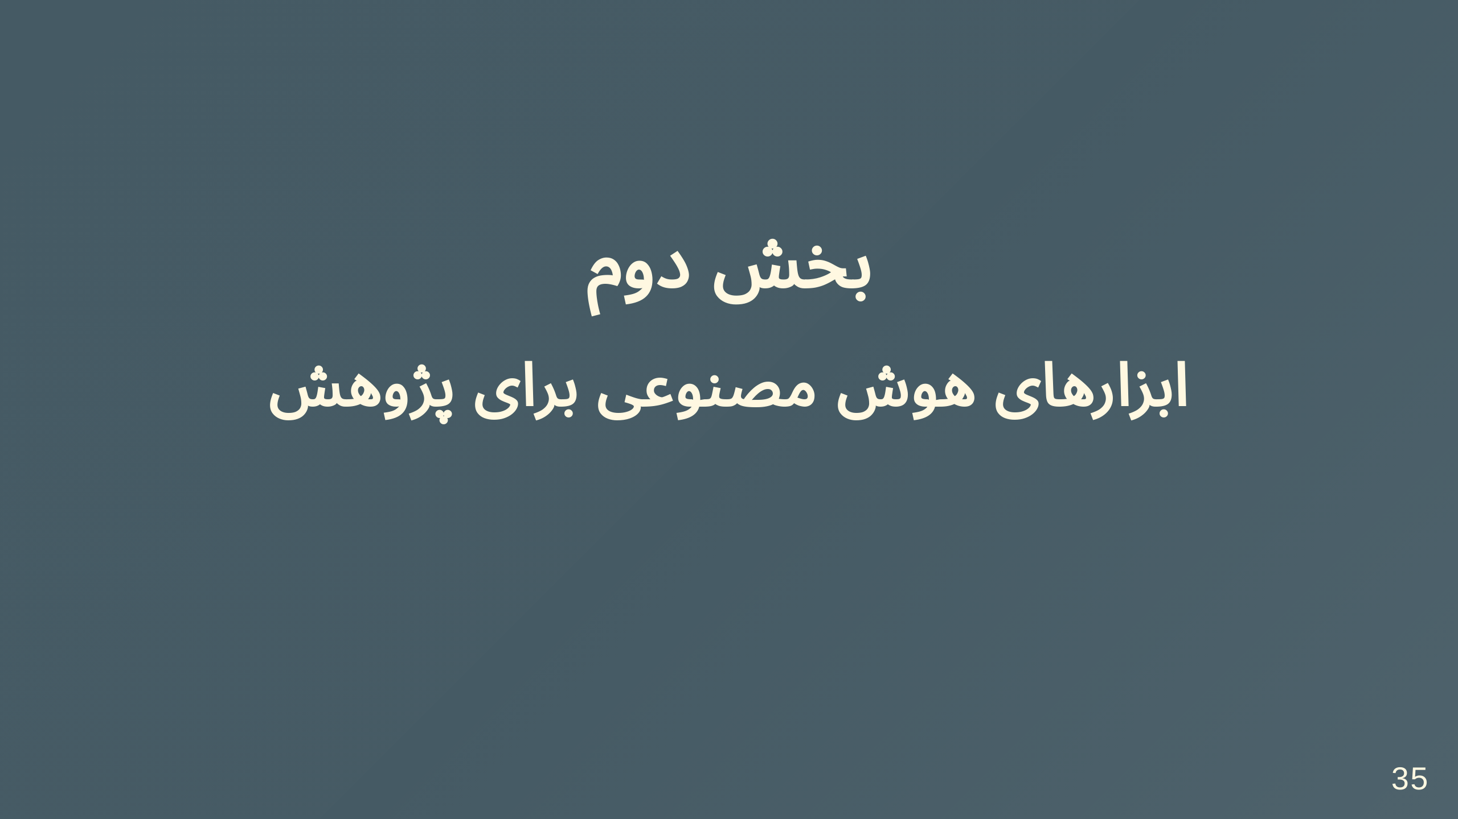

Slide 36
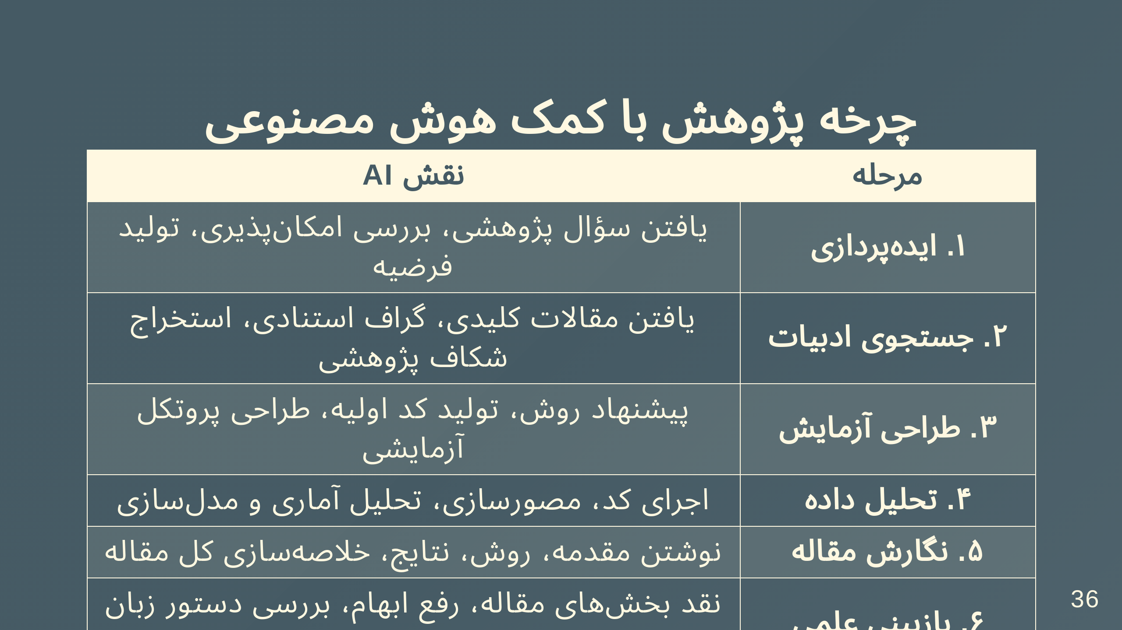
Notes:
### Research Workflow with AI

Slide 37
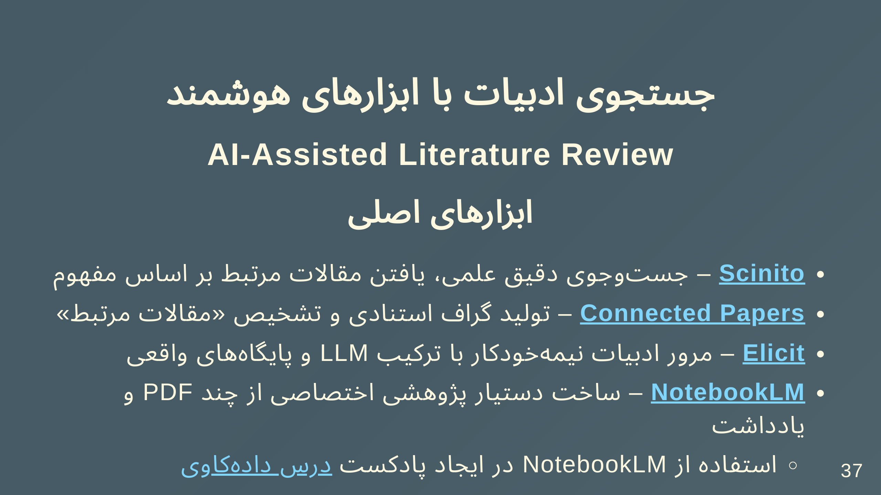
Notes:
### کاربردها - یافتن مقالات کلیدی (Anchor Papers) - شناسایی شکاف پژوهشی (Research Gap) - ساخت گراف ساختار دانش (Knowledge Graph) - خلاصه‌سازی چندمقاله‌ای و استخراج الگوها > مرور ادبیات با AI از یک فرآیند چندروزه به یک کار چندساعته تبدیل می‌شود.

Slide 38
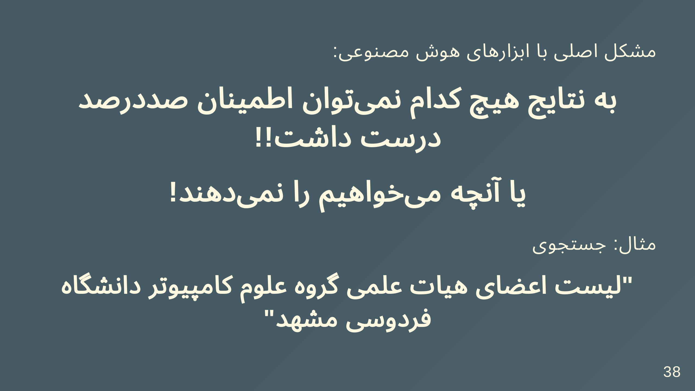

Slide 39
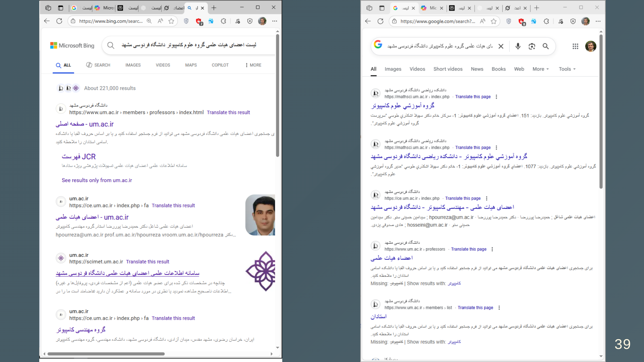

Slide 40
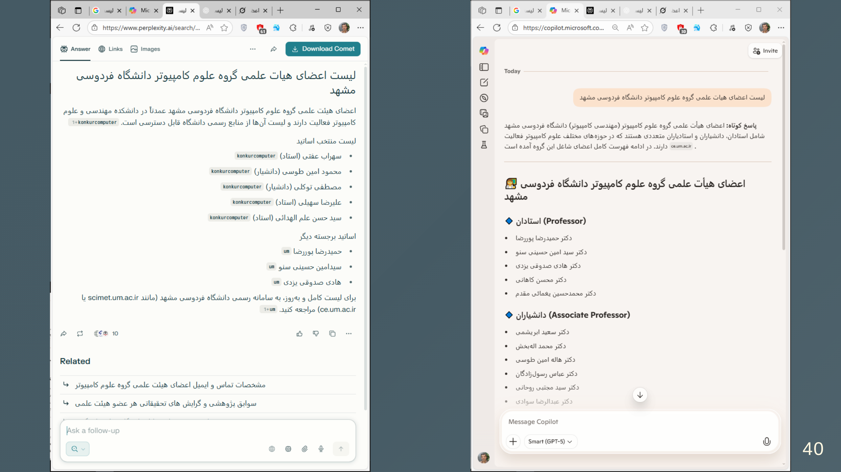

Slide 41
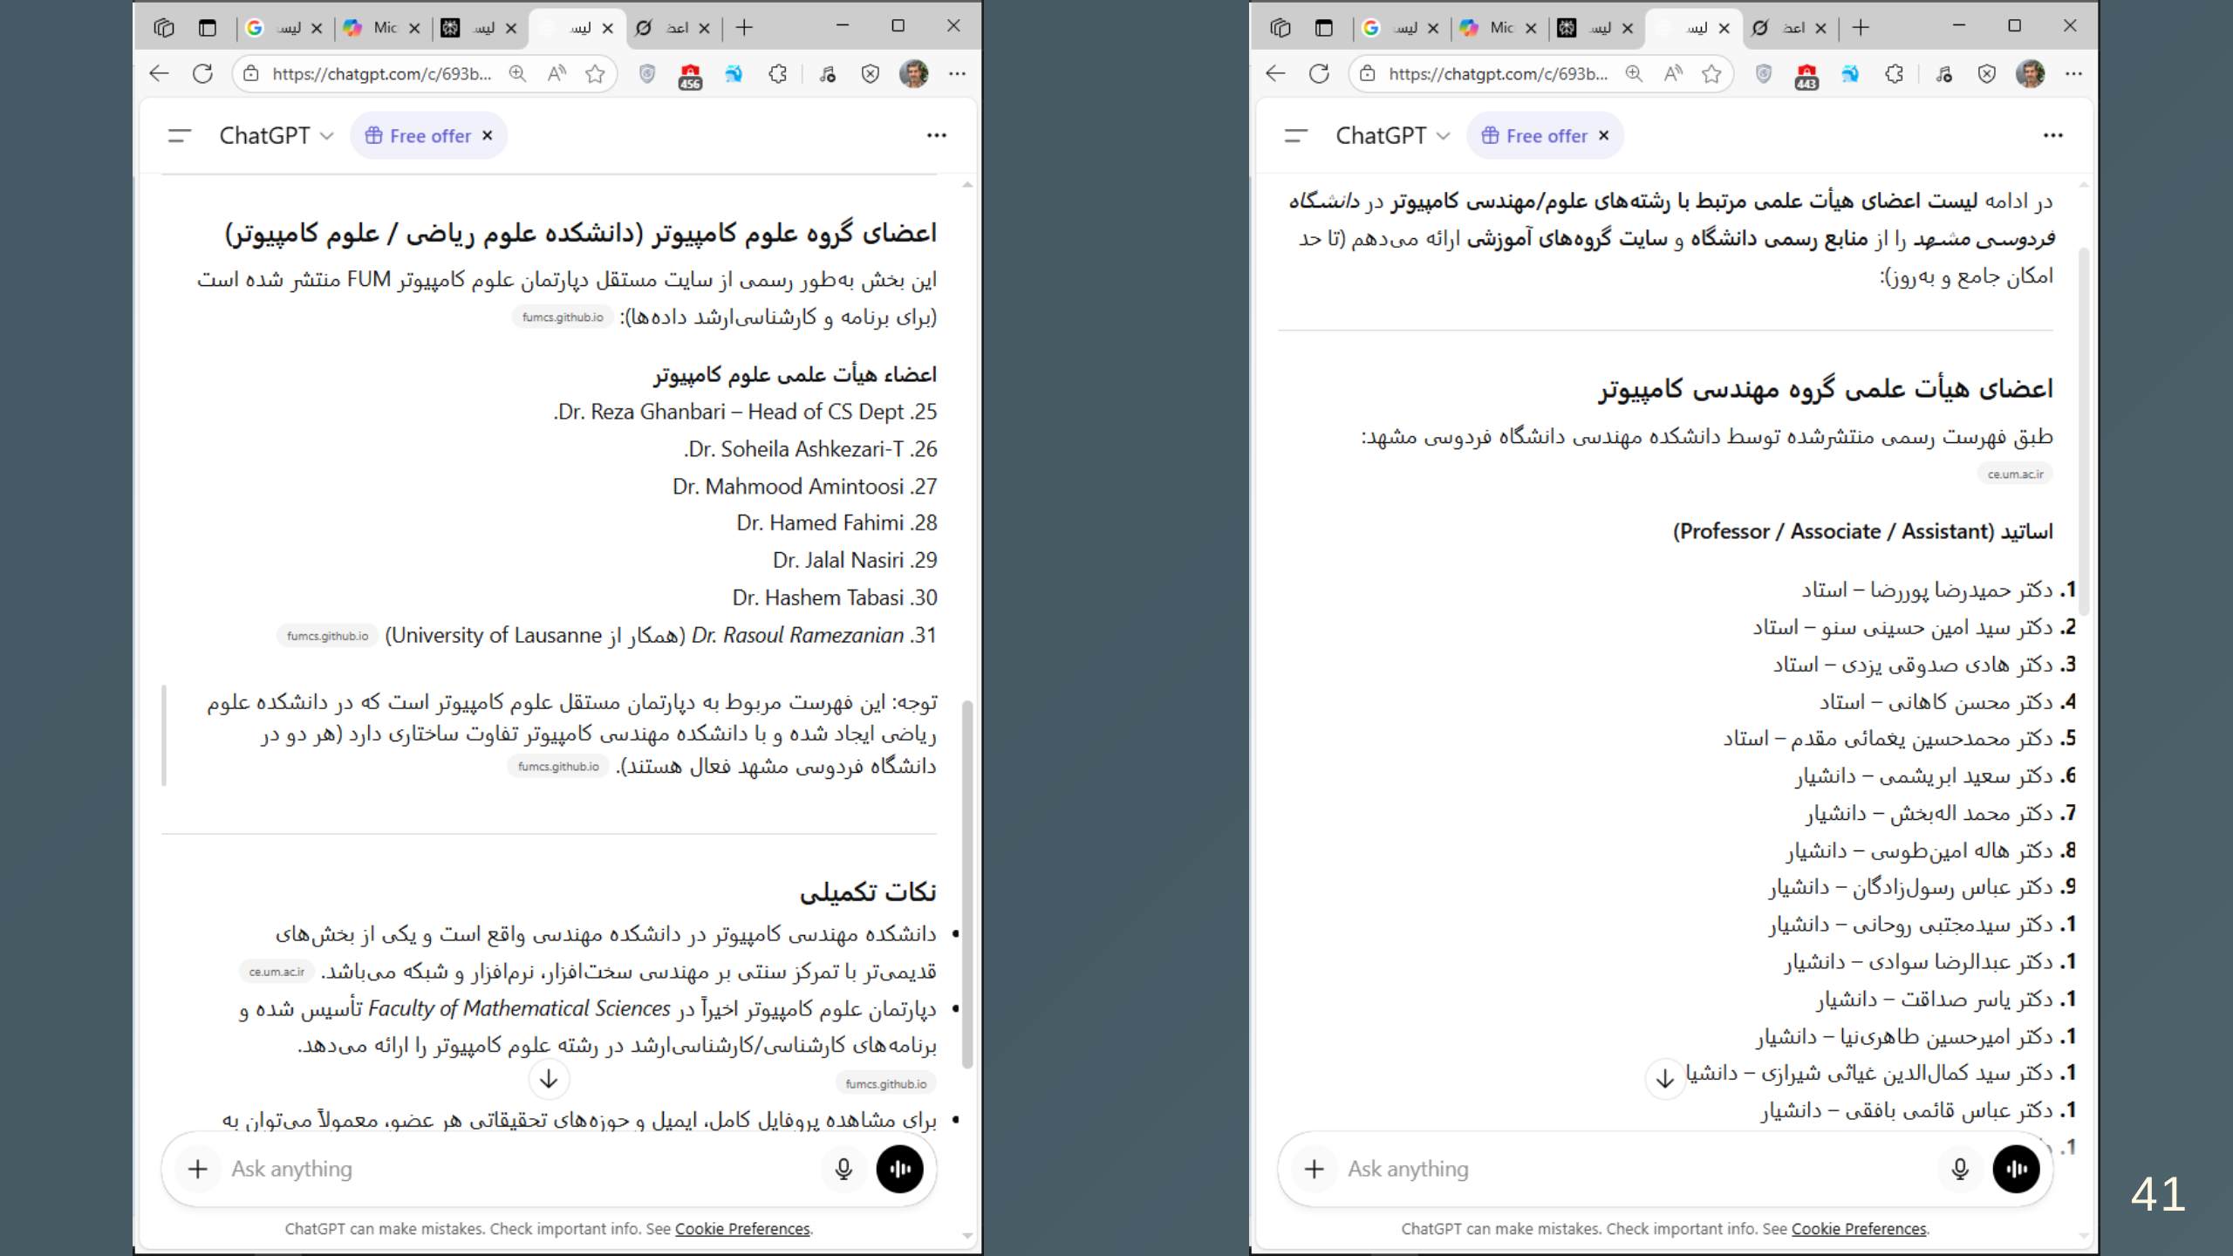

Slide 42
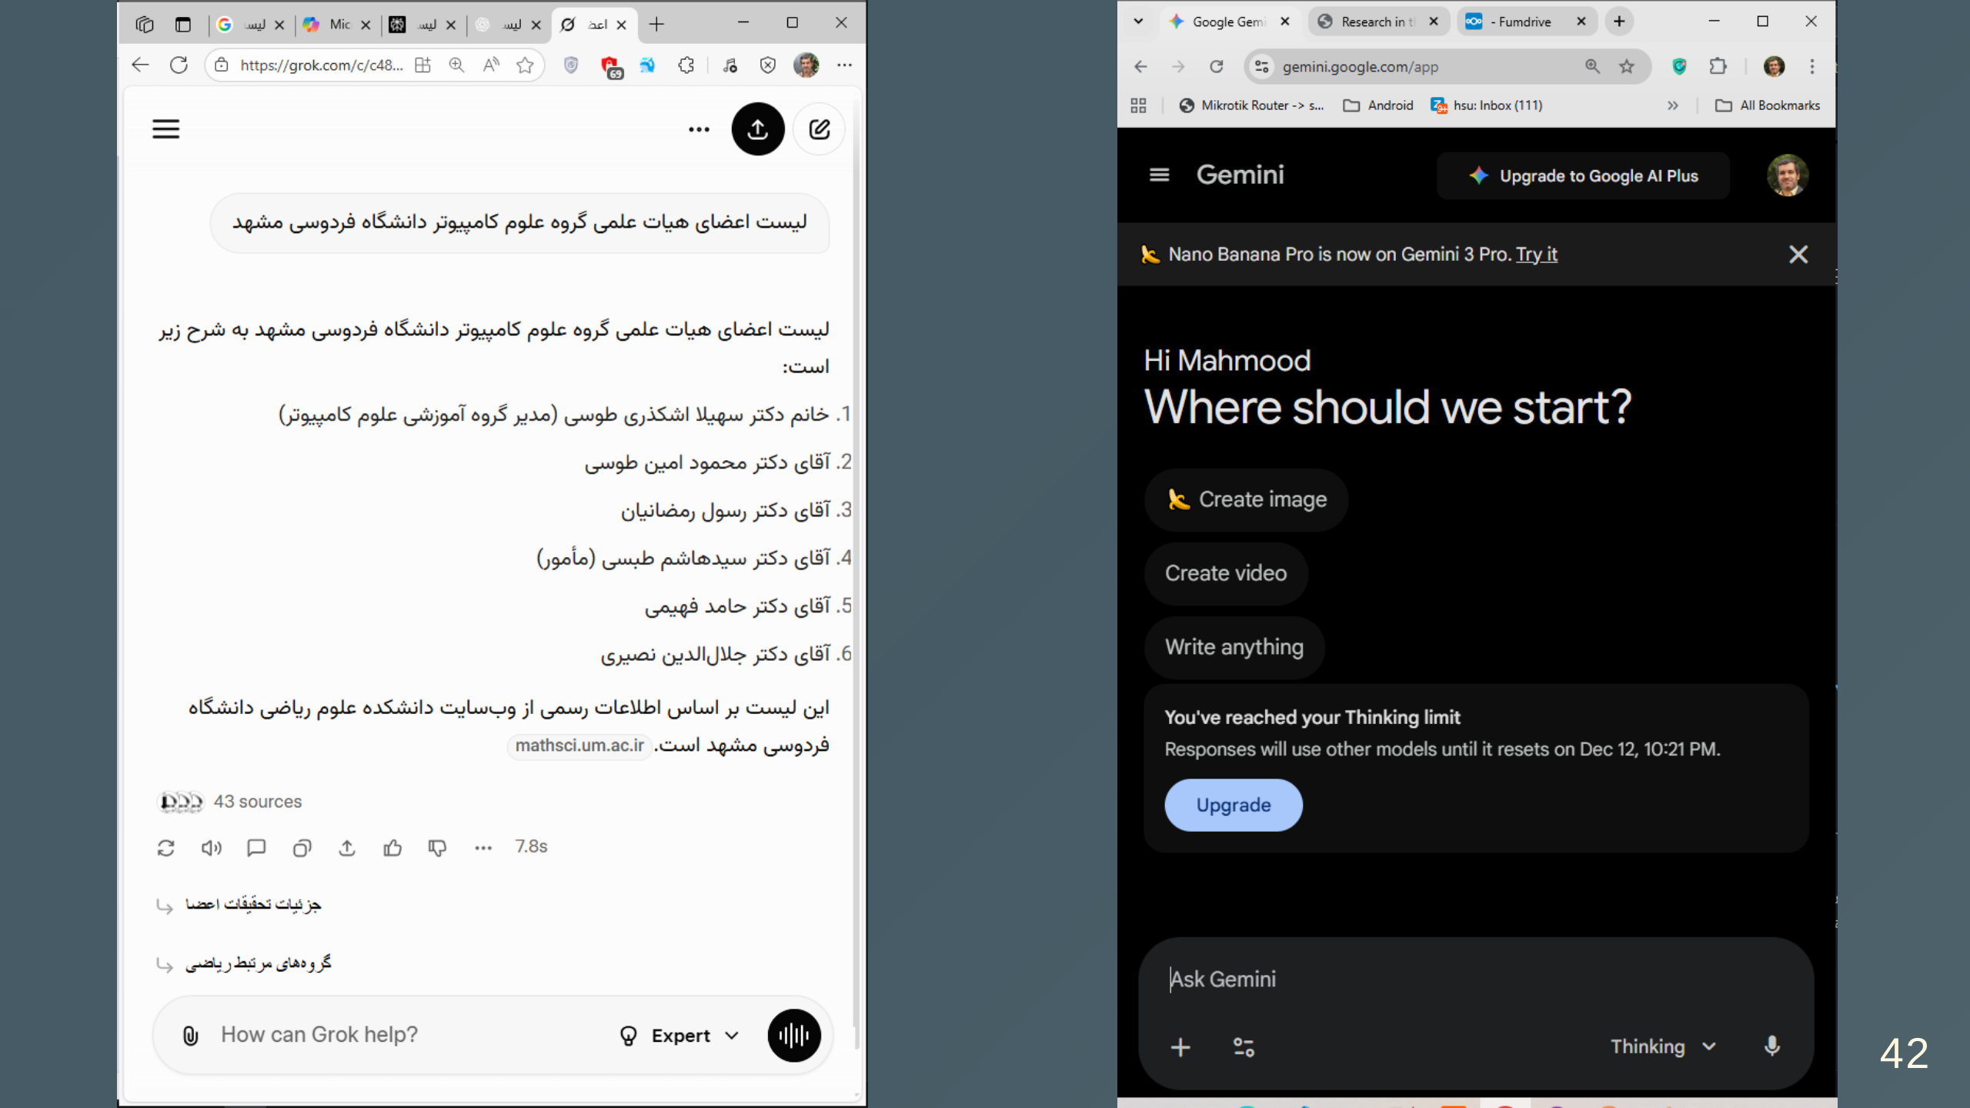

Slide 43
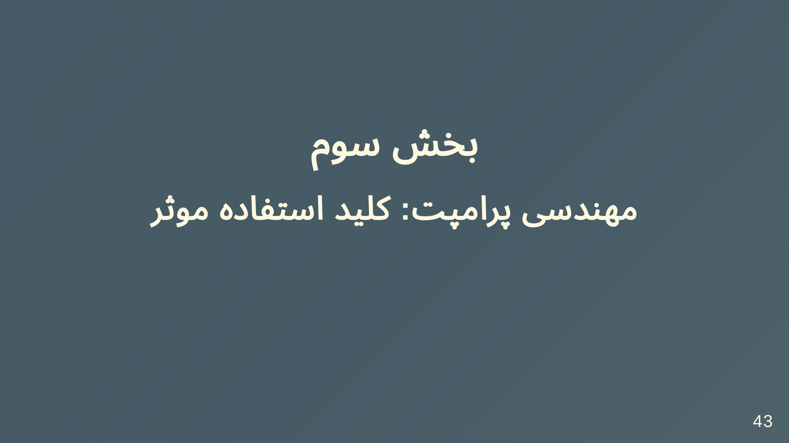

Slide 44
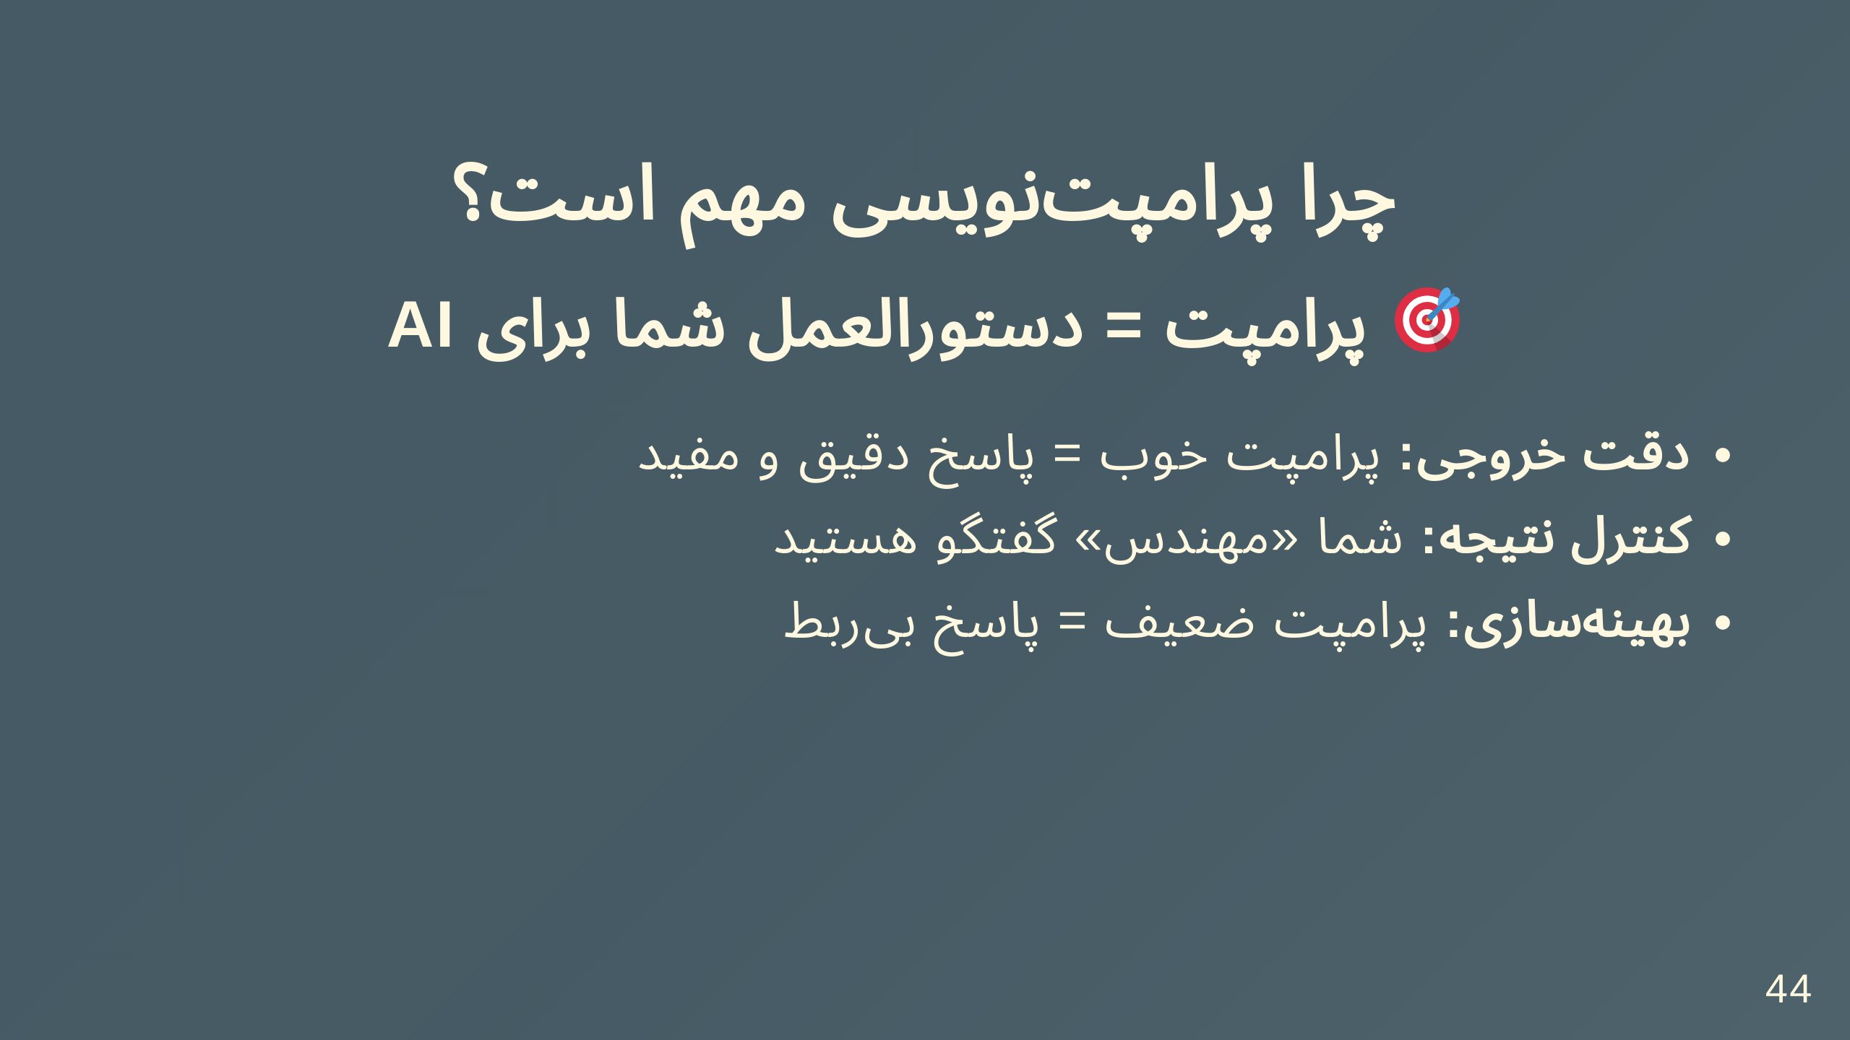

Slide 45
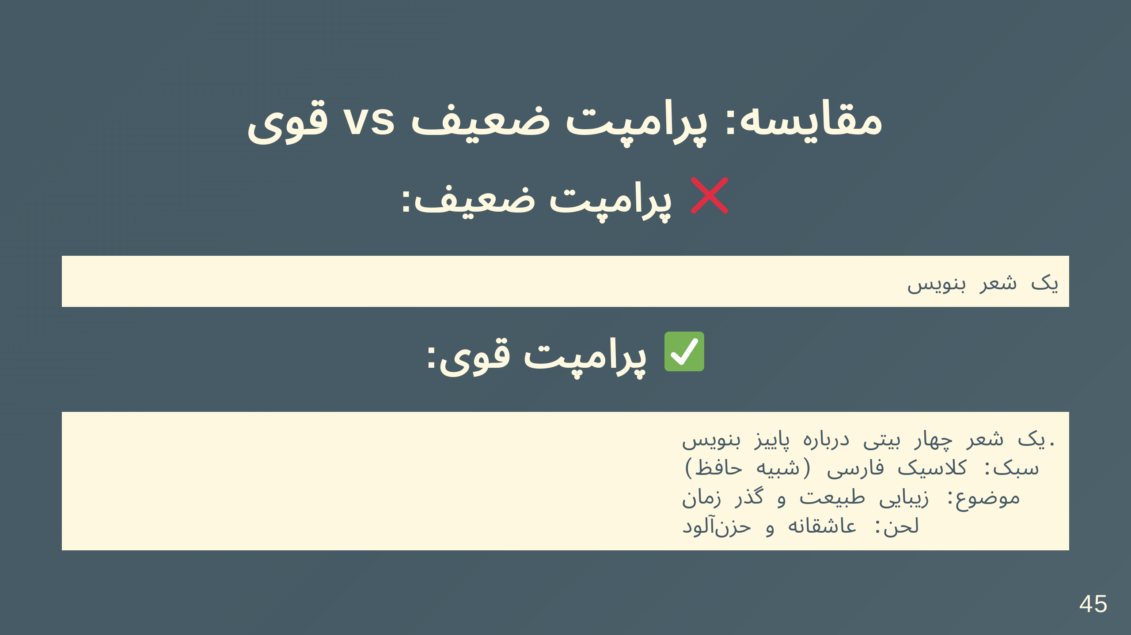

Slide 46
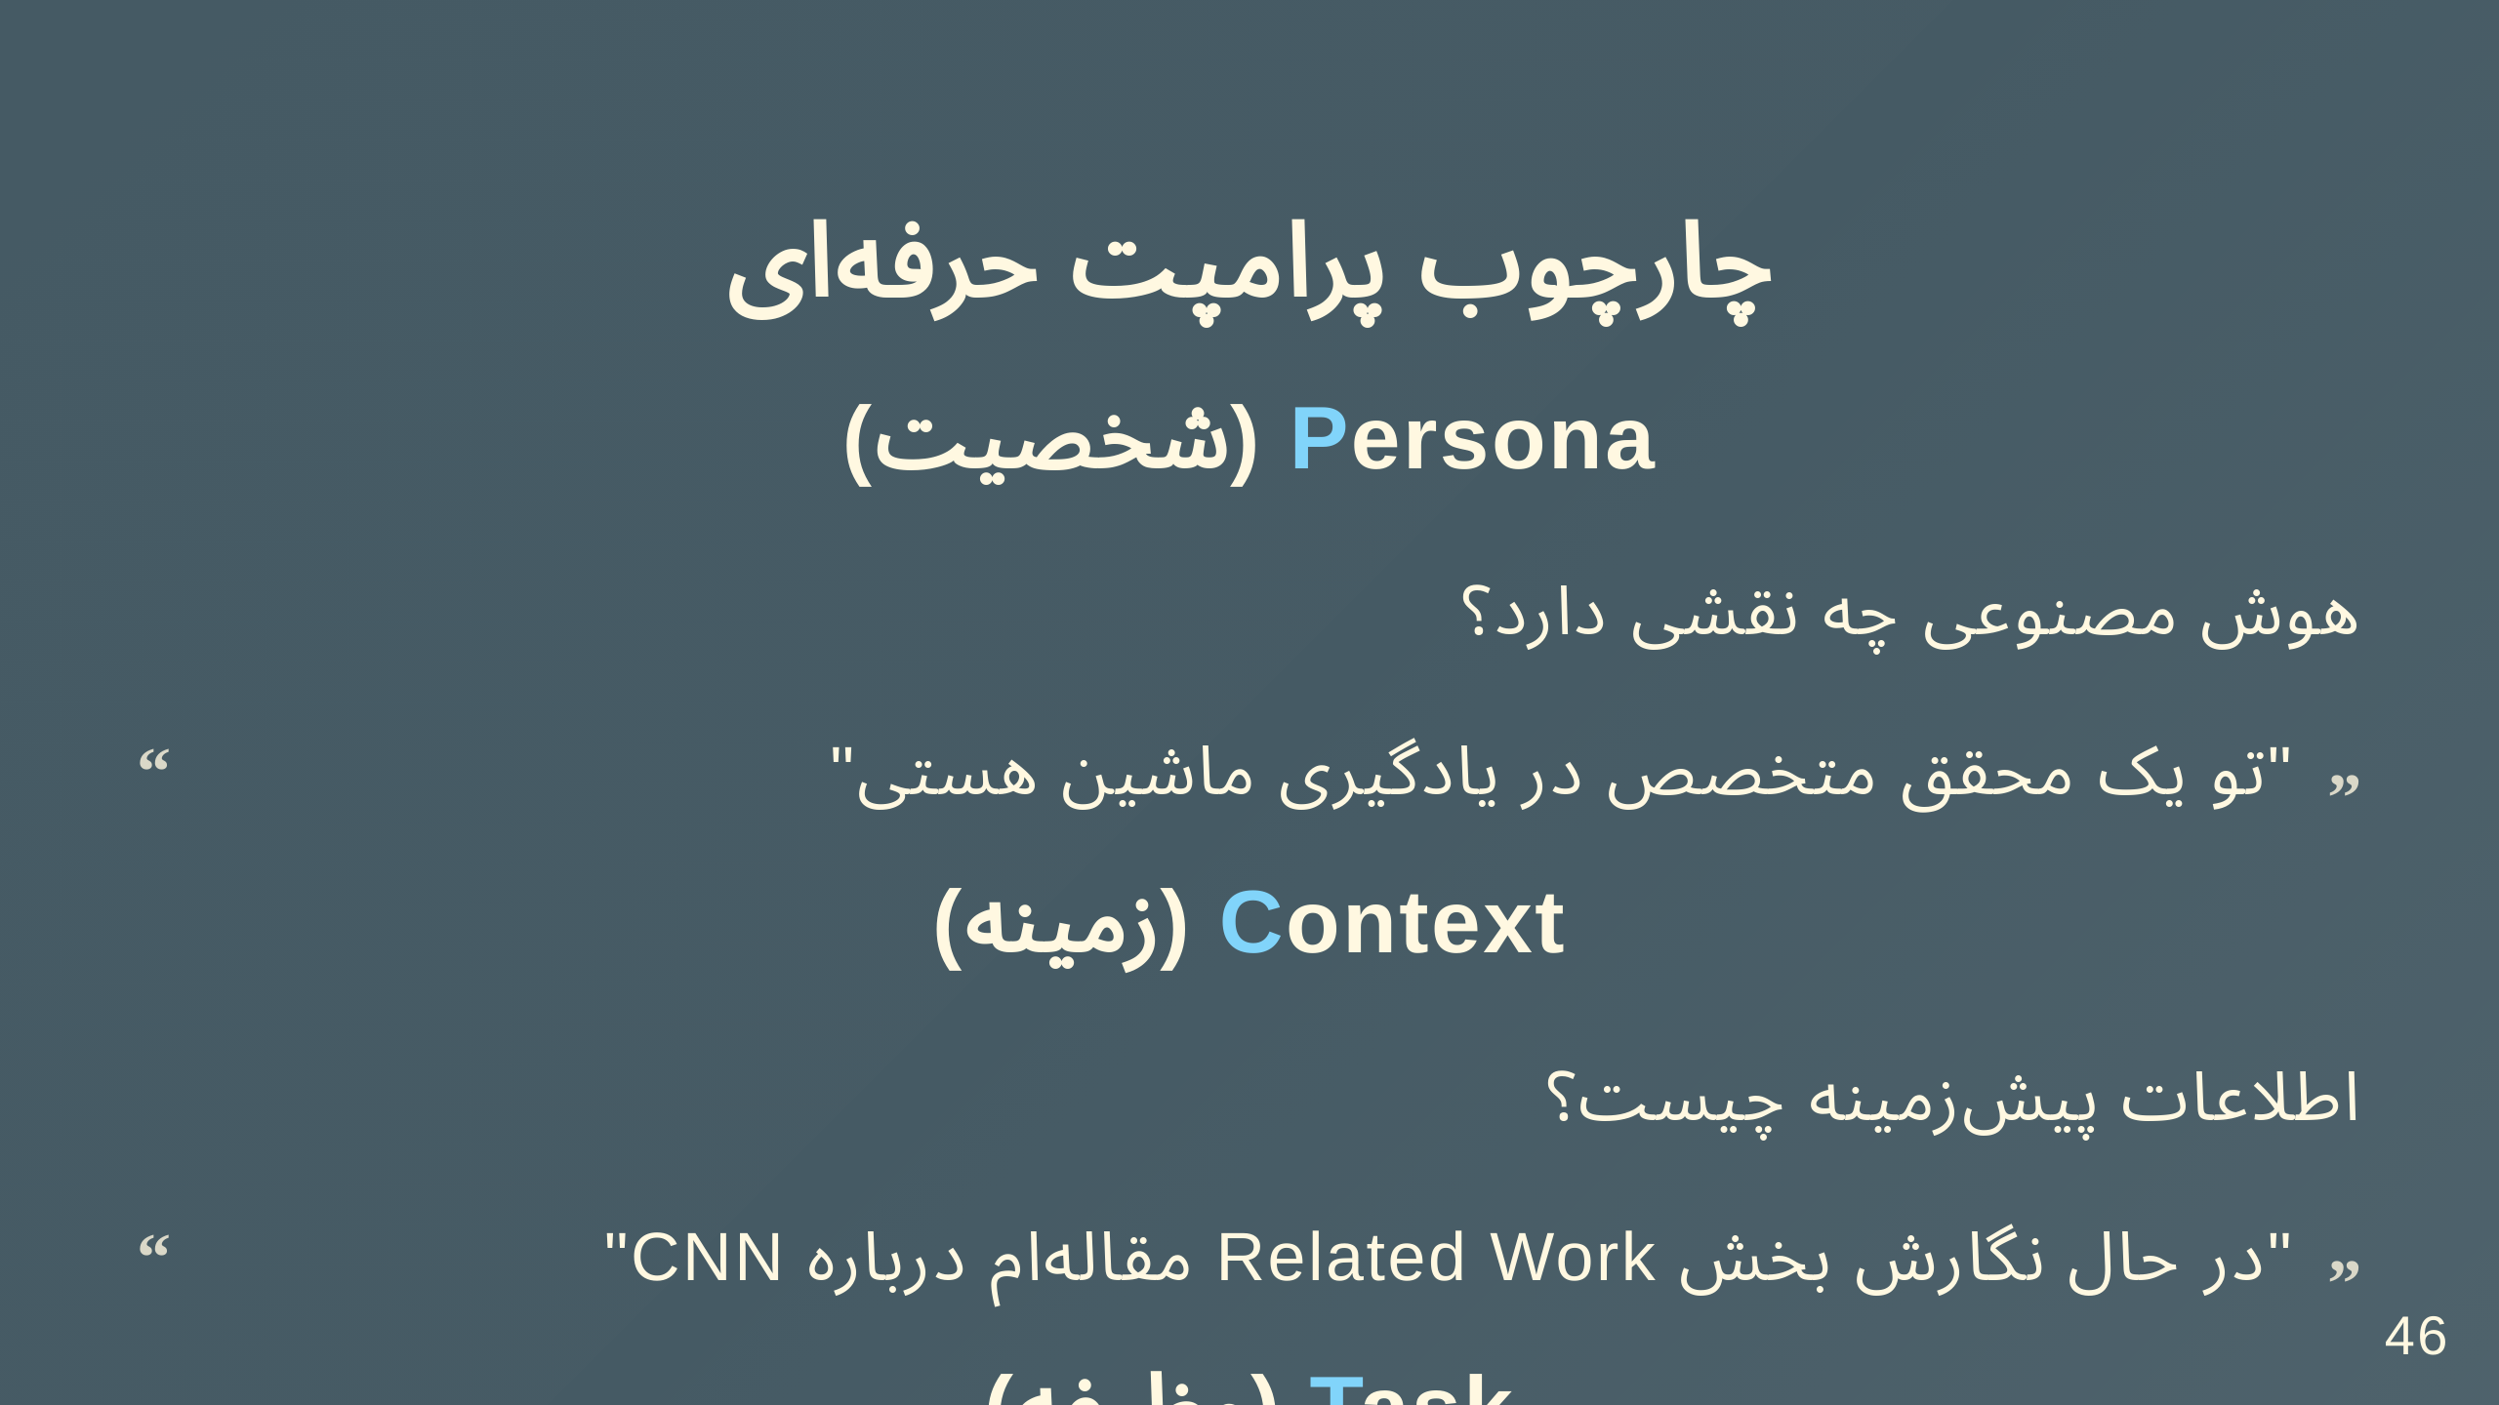

Slide 47
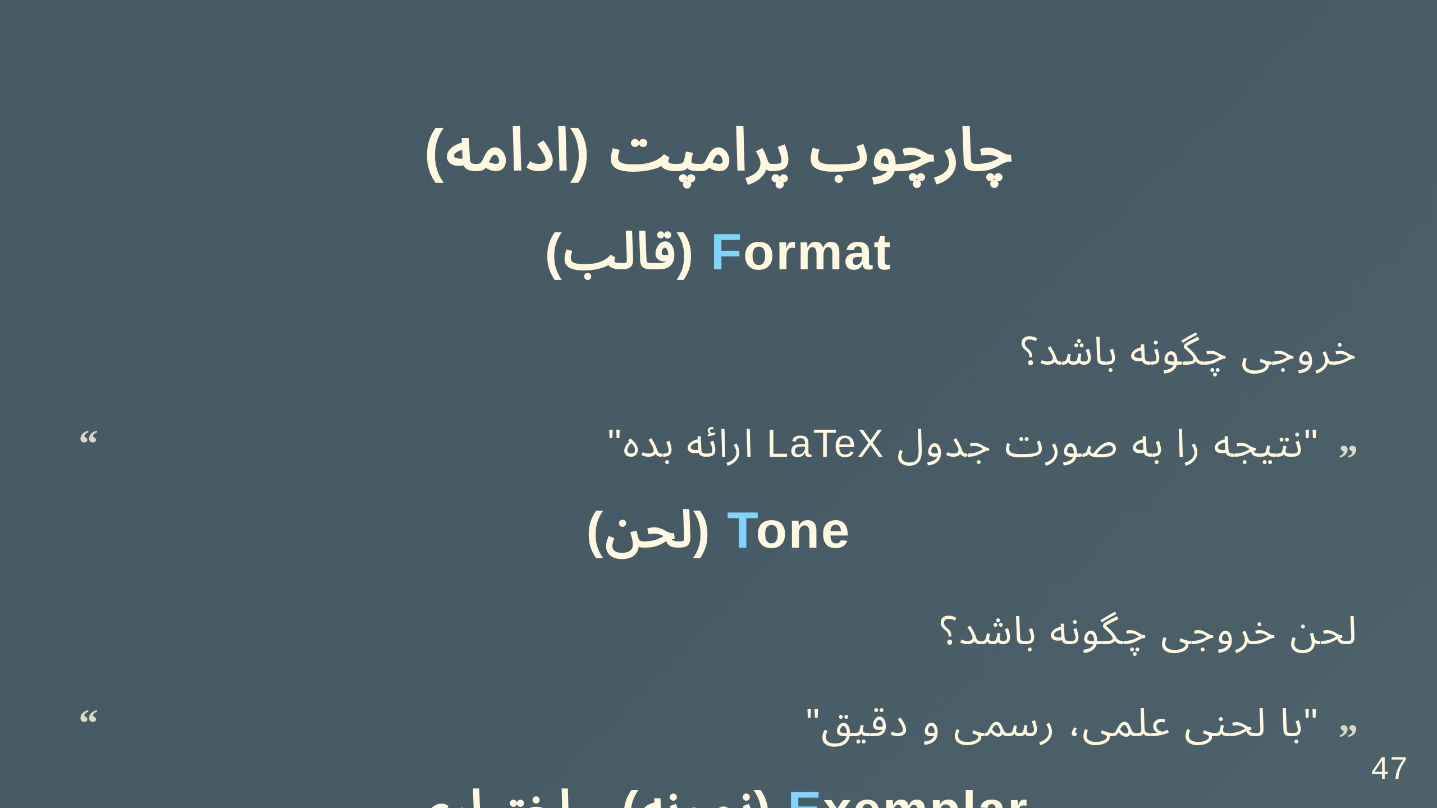

Slide 48
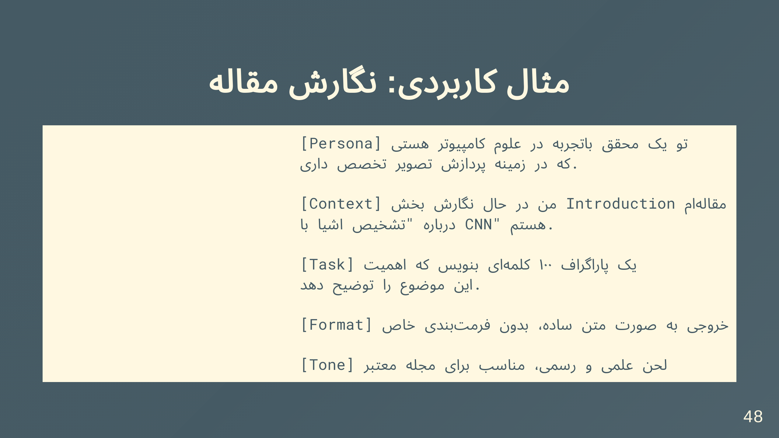

Slide 49
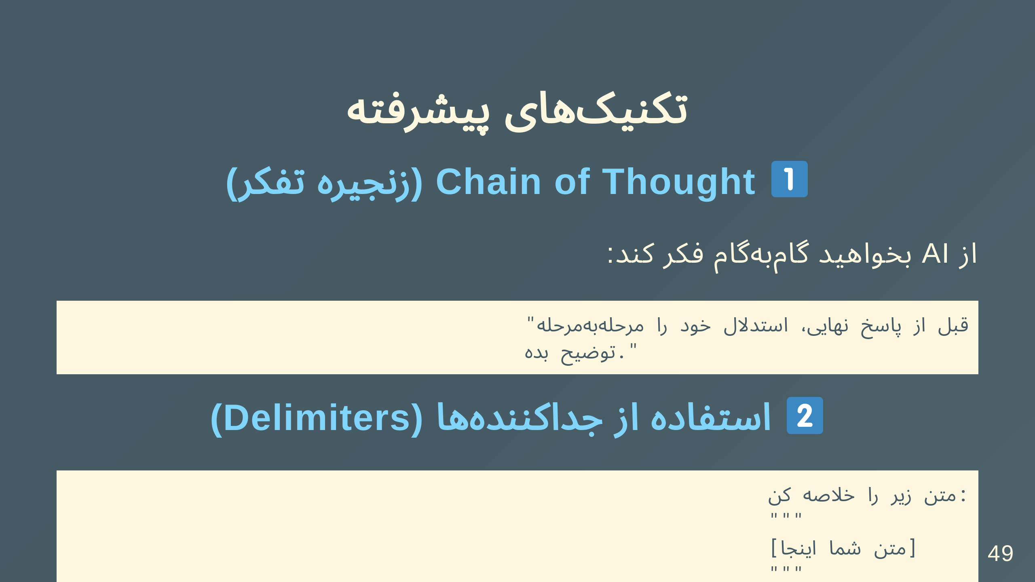

Slide 50
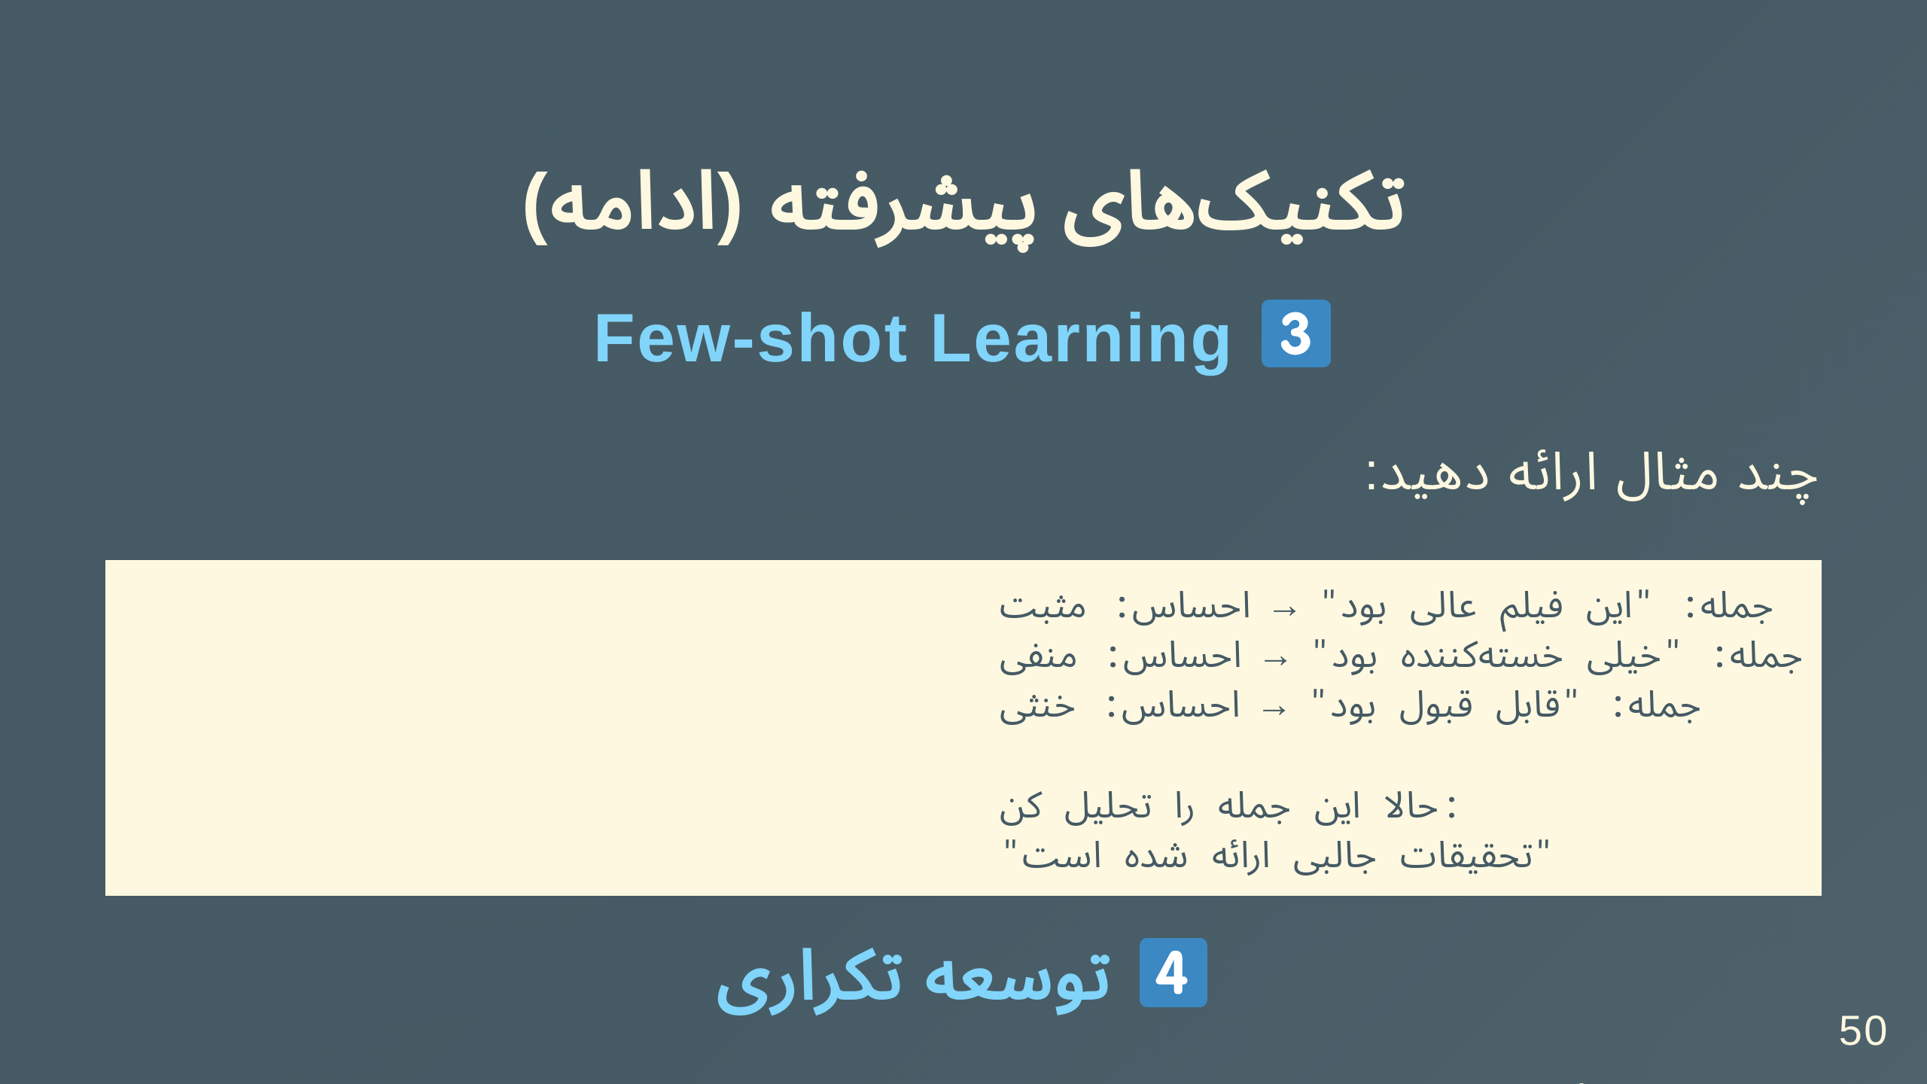

Slide 51


Slide 52


Slide 53


Slide 54


Slide 55


Slide 56


Slide 57


Slide 58


Slide 59


Slide 60


Slide 61


Slide 62


Slide 63


Slide 64


Slide 65


Slide 66


Slide 67


Slide 68


Slide 69


Slide 70


Slide 71


Slide 72


Slide 73


Slide 74


Slide 75


Slide 76


Slide 77


